Slide 1

FACHOFFENSIVE MATHEMATIK
Modellieren herausfordern und unterstützen
3. Modul der Veranstaltungsreihe „Prozessbezogene Kompetenzen herausfordern und unterstützen“

Slide 2
Nutzungsbedingungen
DIESE FOLIE GEHÖRT ZUM MATERIAL UND DARF NICHT ENTFERNT WERDEN.
Dieses Material wurde vom PIKAS-Team für das Deutsche Zentrum für Lehrkräftebildung Mathematik (DZLM) konzipiert und kann unter der Creative Commons Lizenz BY-SA: Namensnennung – Weitergabe unter gleichen Bedingungen 4.0 International weiterverwendet werden. Das bedeutet:
Alle Folien und Materialien (z. B. auch einzelne Folie oder Ausschnitte/Abbildungen) können zum Zweck der Aus- und Fortbildung unter der Bedingung heruntergeladen, verändert und genutzt werden, dass alle Quellenangaben erhalten bleiben, PIKAS als Urheber genannt (z. B. mit der Angabe der Kurz-URL) und das neu entstandene Material unter der oben genannten Lizenz weitergegeben wird.
Von der Weitergabe ausgenommen sind Fotos, die erkennbar reale Personen zeigen.
Bildnachweise und Zitatquellen finden sich auf den jeweiligen Folien bzw. in den Zusatzmaterialien.
Diese und weitere Hinweise und Informationen zu den Nutzungsbedingungen finden Sie unter https://pikas.dzlm.de/node/1253 sowie auf der nachfolgenden Folie.

Slide 3
Nutzungsbedingungen
DIESE FOLIE GEHÖRT ZUM MATERIAL UND DARF NICHT ENTFERNT WERDEN.
Verwenden Sie
… den gesamten Foliensatz, verweisen Sie entweder zu Beginn oder am Ende des Foliensatz mit einer Folie auf die entsprechende PIKAS Seite, von der der Foliensatz entnommen wurde („Quelle: https://pikas.dzlm.de/node/2711“)
… nur Einzelfolien aus dem Foliensatz, setzen Sie den Verweis auf jede der entnommenen Folie (z. B. unten an den Folienrand „Quelle: https://pikas.dzlm.de/node/2711“).
… nur Teile einer Folie, setzen Sie den Verweis auf der neu erstellten Folie unter den entnommenen Teil der Originalfolie (z. B. unter ein Bild/ einen Absatz „Quelle: https://pikas.dzlm.de/node/2711“).

Slide 4
Prozessbezogene Kompetenzen herausfordern und unterstützen
MODULE DER VERANSTALTUNGSREIHE
Modul 1: Darstellen, Kommunizieren und Argumentieren herausfordern und unterstützen
Modul 2: Problemlösen herausfordern und unterstützen
Modul 3: Modellieren herausfordern und unterstützen

Slide 5
Hintergrundinformationen für Moderierende
GRUNDIDEE DES 3. MODULS
Das Modellieren ist eine Kompetenz, für die verschiedenste Konzeptualisierungen vorliegen und eine Vielzahl von Aufgabentypen denkbar ist, mit denen das Modellieren angesprochen werden kann. Zugleich ist es nicht immer notwendig oder sinnvoll, Sach- bzw. Textaufgaben von komplexeren Aufgabenformaten, wie beispielsweise Fermi-Aufgaben, abzugrenzen. Denn wichtige Tätigkeiten des Modellierens können bereits mit einfacheren Aufgaben angesprochen und so bereits zentrale Kompetenzen grundgelegt werden.
Im Modul werden Modellierungsprozesse anhand eines adaptierten Modellierungskreislaufes erläutert und anhand verschiedener Aufgaben aufbereitet, im Fokus stehen jedoch insbesondere die Unterstützungsmaßnahmen Fragen an den Text, Skizzen und Tabellen, die jeweils verschiedenste Tätigkeiten des Modellierens unterstützen können.
Ziel ist es, sowohl für die Komplexität des Modellierens zu sensibilisieren als auch konkrete und niedrigschwellige Umsetzungsmöglichkeiten aufzuzeigen. Dies soll den Transfer in den eigenen Unterricht erleichtern.

Slide 6
Hintergrundinformationen für Moderierende
AUFBAU DES 3. MODULS
Zu Beginn des Moduls wird die Durchführung des Erprobungsauftrags zunächst reflektiert.
Auf den Folien 11-30 werden dann grundlegende Einsichten zum Modellieren im Mathematikunterricht aufbereitet. Einerseits sollen die Lehrkräfte ihre unterrichtlichen Vorerfahrungen mit der Kompetenz reflektieren, andererseits aber auch selbst Modellierungsaktivitäten durchlaufen. Anhand dessen wird der Modellierungskreislauf erarbeitet und in die Grundidee des Moduls eingeführt.
In den anschließenden Teilkapiteln werden drei zentrale Unterstützungsmöglichkeiten vorgestellt und diskutiert:
Folien 35-58: Durch Fragen an den Text können Lernende sich in ihrem Lösungsprozess fokussieren und diesen strukturieren.
Folien 62-79: Der zielgerichtete und bewusste Einsatz von Skizzen kann die Lernenden bei verschiedenen Tätigkeiten des Modellierens unterstützen.
Folien 83-103: Mit Hilfe von Tabellen können Lernende Zusammenhänge gezielter in den Blick nehmen und ihr Vorgehen systematisieren.

Slide 7
Gliederung
Reflexion des Erprobungsauftrags
Modellieren im Mathematikunterricht
Modellieren herausfordern und unterstützen
Modellieren durch Fragen an den Text unterstützen
Modellieren durch Skizzen unterstützen
Modellieren durch Tabellen unterstützen
Reflexion und Planung eines Erprobungsauftrags
7

Slide 8
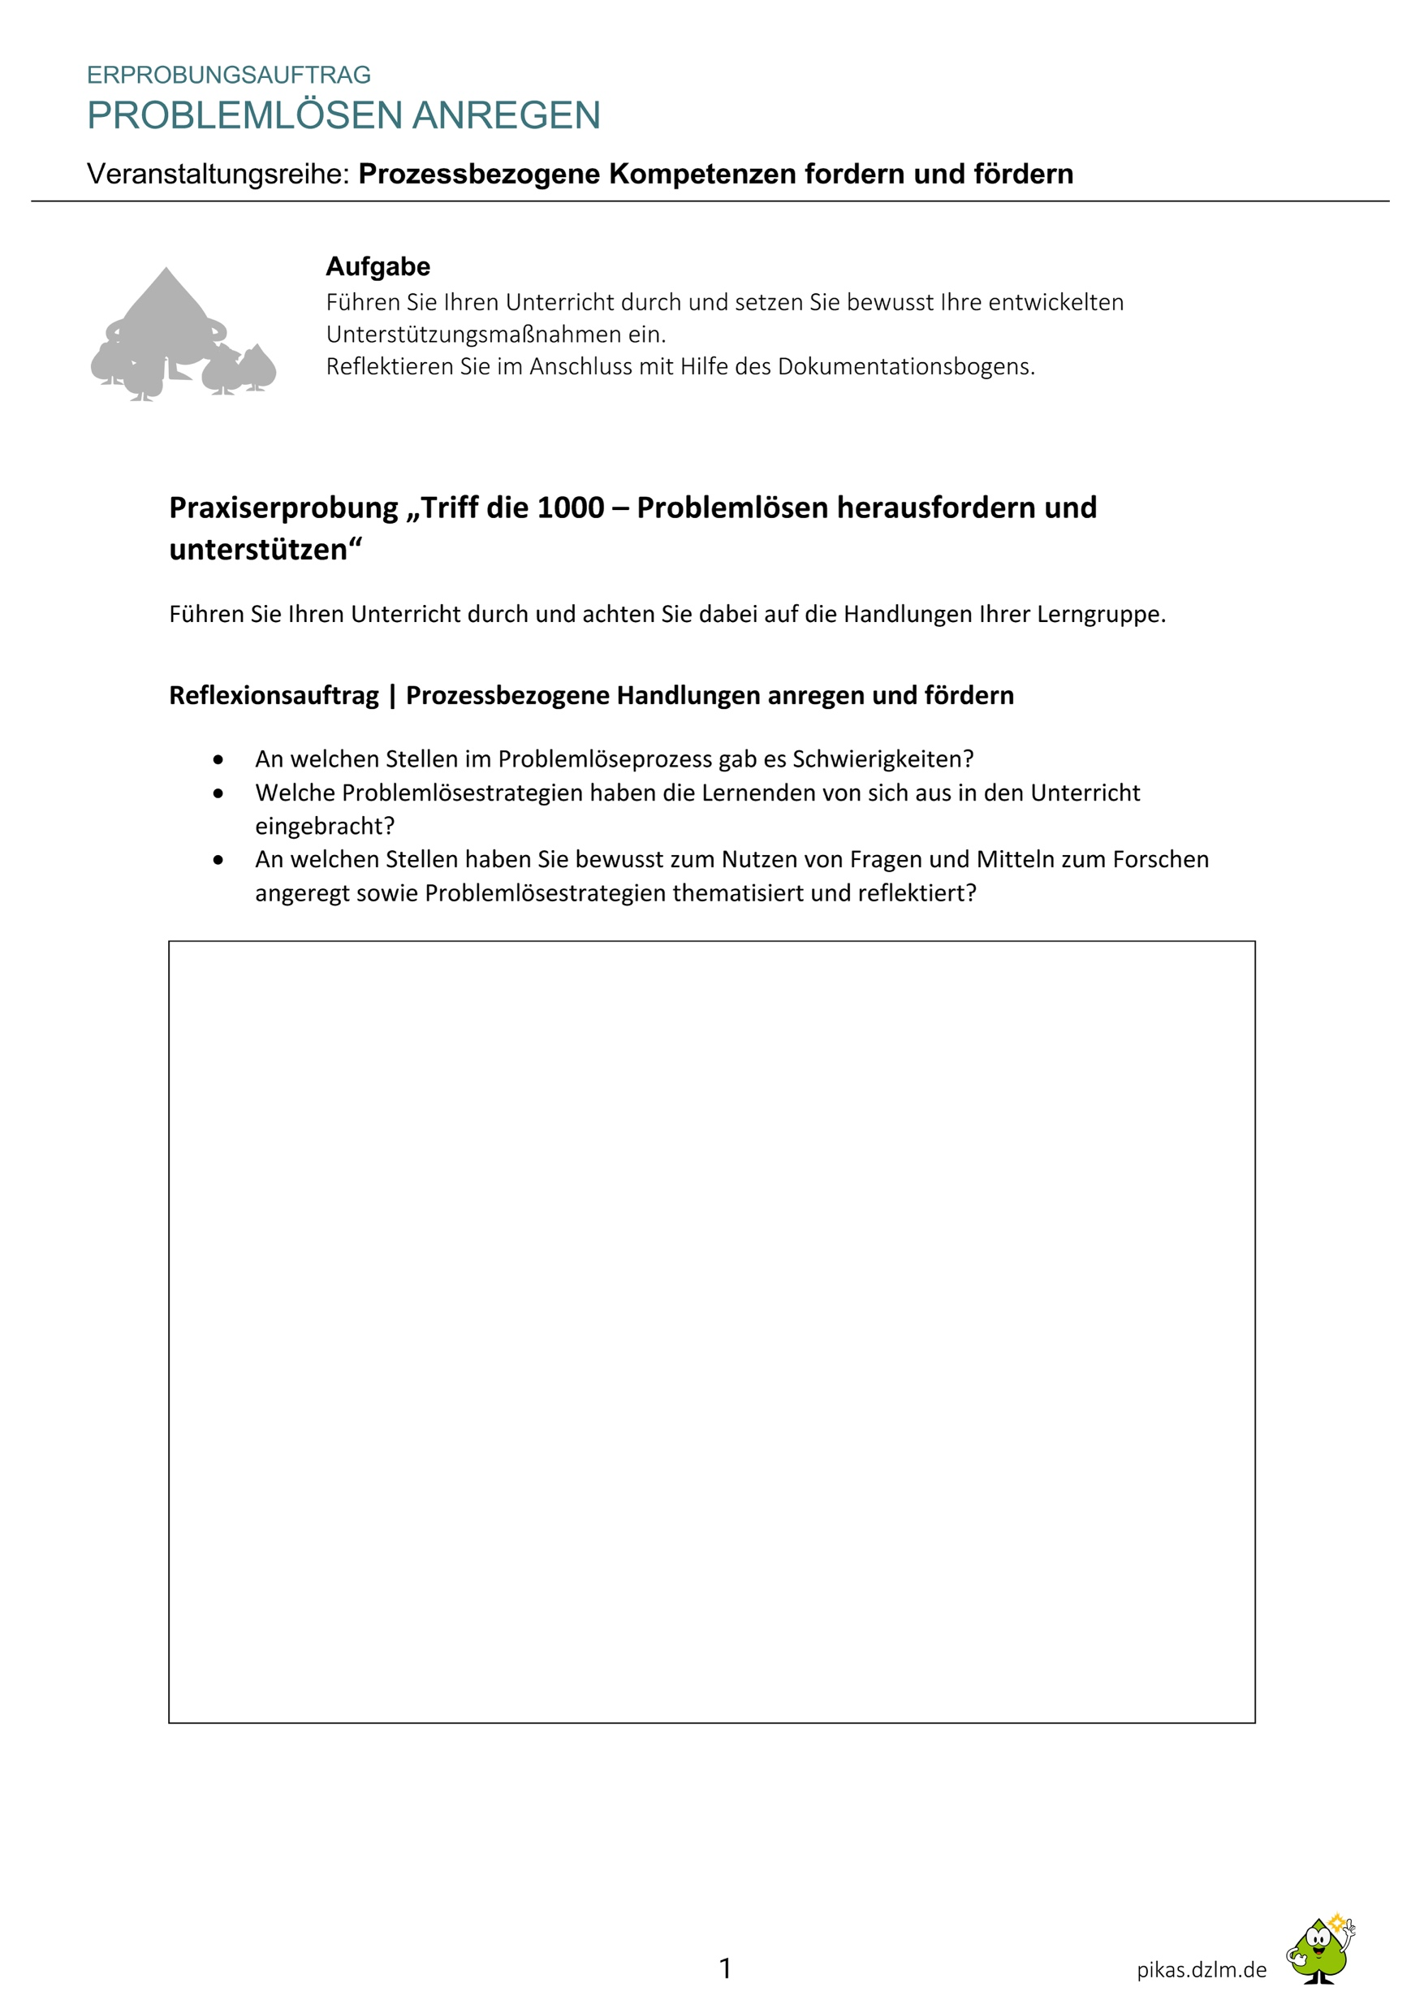
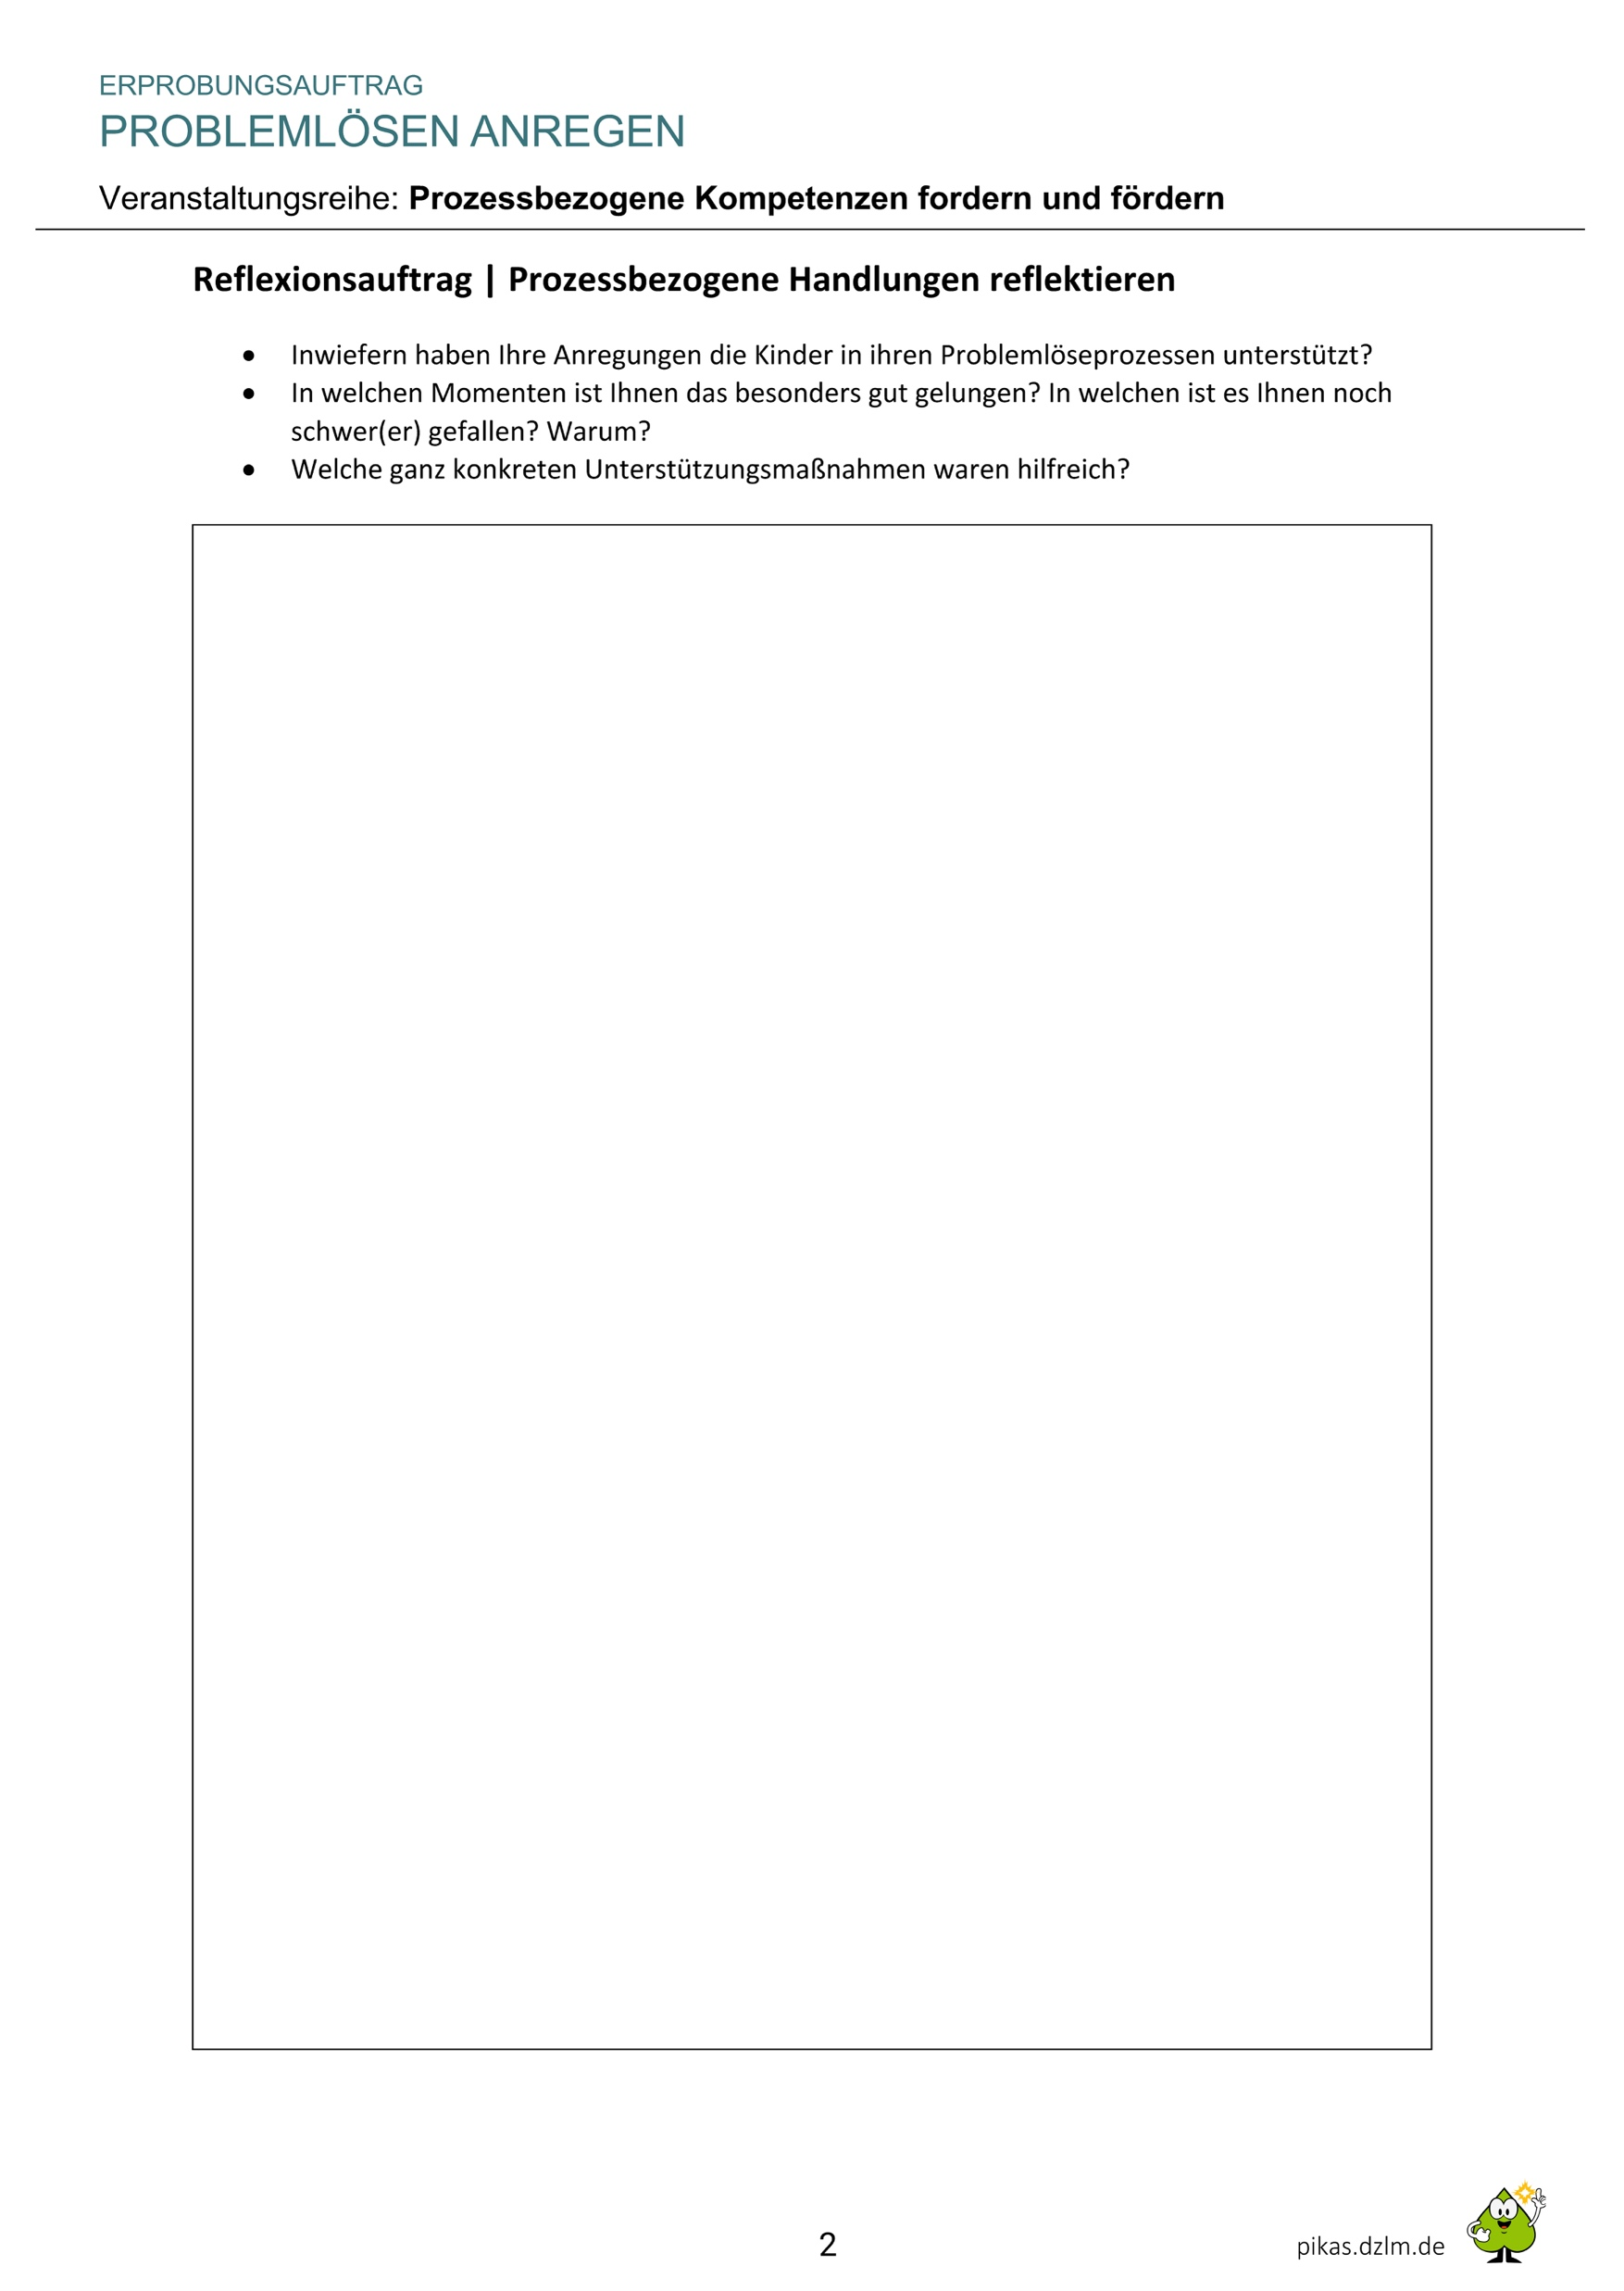
Reflexion des Erprobungsauftrags

Slide 9
Reflexion des Erprobungsauftrags
AKTIVITÄT
Berichten Sie über die Durchführung der von ihnen geplanten Aktivität („Wie treffen wir die 1000?“ bzw. deren Adaption) und reflektieren Sie Ihre Beobachtungen in Ihrer Lerngruppe.
Welche Problemlösestrategien haben die Kinder entwickelt?
An welchen Stellen im Problemlöseprozess gab es Schwierigkeiten?
Inwiefern haben Sie bewusst zum Nutzen von Fragen und Mitteln zum Forschen angeregt sowie Problemlösestrategien thematisiert und reflektiert? Welche waren das und welche waren hilfreich?
In welchen Momenten ist Ihnen das besonders gut gelungen? In welchen ist es Ihnen noch schwer(er) gefallen? Warum?
Notes:
• Inwiefern haben Ihre Anregungen die Kinder in ihren Problemlöseprozessen unterstützt?
• In welchen Momenten ist Ihnen das besonders gut gelungen? In welchen ist es Ihnen noch schwer(er) gefallen? Warum?
• Welche ganz konkreten Unterstützungsmaßnahmen waren hilfreich?

Slide 10
Gliederung
Reflexion des Erprobungsauftrags
Modellieren im Mathematikunterricht
Modellieren herausfordern und unterstützen
Modellieren durch Fragen an den Text unterstützen
Modellieren durch Skizzen unterstützen
Modellieren durch Tabellen unterstützen
Reflexion und Planung eines Erprobungsauftrags
10
Notes:
Animation: Zunächst werden im folgenden Kapitel einige allgemeine Hintergründe zum Modellieren im Mathematikunterricht erarbeitet, bevor dann gezielt auf Unterstützungsmaßnahmen eingegangen wird, mit denen das Modellieren unterstützt werden kann.

Slide 11
Bedeutung des Modellierens
RÜCKBLICK: BEDEUTUNG PROZESSBEZOGENER KOMPETENZEN
https://pikas.dzlm.de/node/555
Notes:
In den vorherigen beiden Veranstaltungen wurde die Bedeutung prozessbezogener Kompetenzen für den mathematischen Kompetenzerwerb vielfach herausgestellt: Nicht nur werden allgemeine Kompetenzen, wie die Kreativität, unterstützt, sondern auch sorgt der Einbezug der prozessbezogenen Kompetenzen dafür, dass Lernende die mathematischen Muster und Strukturen in der Tiefe durchdringen können.
Daher sollten prozessbezogene Kompetenzen zielgerichtet und von Anfang an im Mathematikunterricht angesprochen und entwickelt werden.

Slide 12
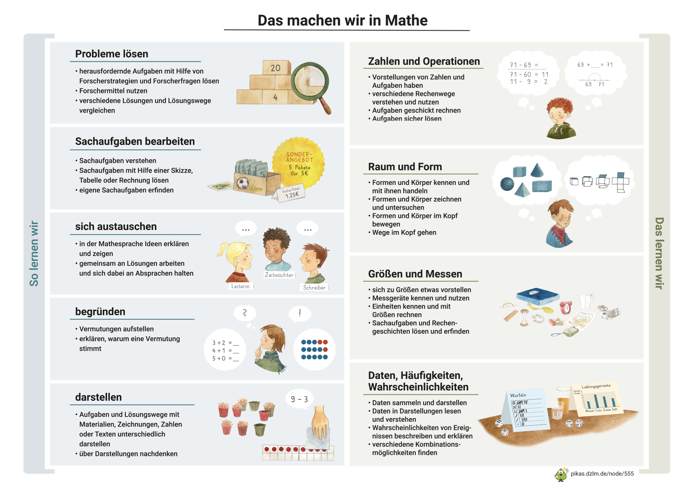
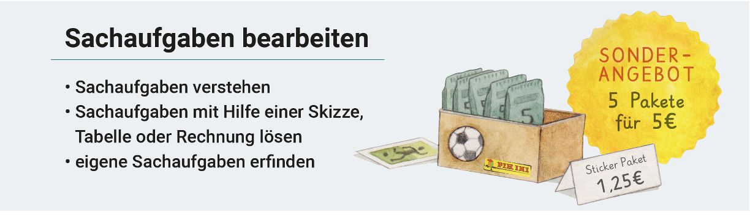
Bedeutung des Modellierens
Modul 3
https://pikas.dzlm.de/node/555
Notes:
Animation: In der heutigen Veranstaltung steht die Kompetenz des Modellierens (oder in den Worten des Kinderlehrplans: Die Kompetenz „Sachaufgaben bearbeiten“) im Vordergrund.

Slide 13
Hintergrundinformationen für Moderierende
HINTERGRUNDINFORMATIONEN ZUM DENKMOMENT AUF FOLIE 14
Ziel des Denkmoments ist es, die Vorerfahrungen der Lehrkräfte zu sammeln und dafür zu sensibilisieren, dass im Kontext des Modellierens einerseits viele verschiedene Begrifflichkeiten kursieren („Sachrechnen“, „Textaufgaben“, …) und andererseits auch viele verschiedene Aufgabentypen Verwendung finden (von einfachsten Sachkontexten bis hin zu komplexen und problemhaltigen Aufgabenstellungen).
Dieser Denkmoment könnte für Lehrkräfte herausfordernd sein, weil das Modellieren als Konzept häufig nicht im Unterricht fokussiert wird und viele verschiedene Begrifflichkeiten existieren. In diesem Fall können die beispielhaften Reflexionen der Lehrkräfte vorweggenommen werden, um für dieses Problem zu sensibilisieren
Aufgrund der Vielzahl dieser Perspektiven werden im Anschluss an diesen Denkmoment einige grundlegende Annahmen aufbereitet, die konzeptionell für diese Veranstaltung sind: Anstelle einer Bewertung, was „gute“ und „weniger gute“ Modellierungsaufgaben sind, soll die Auseinandersetzung mit Lebens- und Mathewelt im Vordergrund stehen. Selbstverständlich regen verschiedene Aufgabentypen diese auf verschiedenen Niveaus an, jedoch sollen vielmehr gemeinsame und zentrale Kompetenzen des Modellierens identifiziert und Unterstützungsmöglichkeiten für alle Aufgaben und Kontexte diskutiert werden.

Slide 14

Modellieren im Mathematikunterricht
ABER WAS VERSTEHEN WIR EIGENTLICH UNTER MODELLIEREN?
DENKMOMENT
Was verstehen Sie unter „Modellieren“?
An welchen Stellen ihres Unterrichts findet Modellieren statt?
Welche Potentiale bietet das Modellieren für die Kinder?
Notes:
Zunächst einmal ein Denkmoment, um in das Thema einzusteigen. Wenn Sie an Ihren Unterricht denken:
Was verstehen Sie unter „Modellieren“?
An welchen Stellen ihres Unterrichts findet Modellieren statt?
Welche Potentiale bietet das Modellieren für die Kinder?

Slide 15
Modellieren im Mathematikunterricht
Tom hat 3 Äpfel, Lina hat 2. Wie viele haben sie zusammen?
Textaufgabe
Sind Sachaufgaben und Modellierungsaufgaben das Gleiche?
Die Kinder folgen dem Modellierungs-kreislauf.
Im Kinderlehrplan heißt es Sachaufgaben bearbeiten.
Kinder setzen sich mit Phänomenen aus der Lebenswelt auseinander.
Notes:
Auf dieser Folie sind einige mögliche Erfahrungen zusammengestellt, die Lehrkräfte häufig mit dem Modellieren sammeln.
Es fällt auf, dass viele unterschiedliche Begrifflichkeiten kursieren, deren Unterscheidung nicht immer klar ersichtlich ist.
Alle Aufgaben aus diesem Bereich scheinen dabei gemein zu haben, dass sich Kinder mit Phänomenen aus der Lebenswelt auseinandersetzen.

Slide 16
Modellieren im Mathematikunterricht
Modellieren – Strukturieren, Mathematisieren, Interpretieren
Die Schülerinnen und Schüler wenden Mathematik auf konkrete Aufgabenstellungen aus ihrer Lebenswirklichkeit an. Dabei erfassen sie Sachsituationen, übertragen sie in ein mathematisches Modell und bearbeiten sie mithilfe mathematischer Kompetenzen, auch unter Nutzung digitaler Werkzeuge. Ihre Lösung beziehen sie anschließend wieder auf die Sachsituation.
Jetzt ist doch alles klar, oder?
Und was heißt das für meinen Unterricht?
MSB NRW, 2021, S. 78
Notes:
Blickt man auf die Erwartungen des Lehrplans NRW, so wird die Kompetenz des Modellierens anhand der Begrifflichkeiten Strukturieren, Mathematisieren und Interpretieren gefasst.
Animation: Diese Anforderung an den Mathematikunterricht wirkt sowohl eindeutig als auch nicht griffig.
Animation: Denn: Was diese Erwartungen konkret für den Unterricht bedeuten und wie Kompetenzen aus dem Bereich Modellieren angebahnt und unterstützt werden können, ist durchaus weniger offensichtlich.
Im Verlauf des Moduls werden einerseits Ideen und Impulse für die Unterrichtsgestaltung gegeben, andererseits wird jedoch auch deutlich werden, dass viele der Aspekte, die Modellierungskompetenzen auszeichnen, bereits ein fester Bestandteil Ihres Mathematikunterrichts sind.

Slide 17
Hintergrundinformationen für Moderierende
HINTERGRUNDINFORMATIONEN ZUR AKTIVITÄT AUF FOLIE 18
In der folgenden Aktivität setzen sich die Lehrkräfte zunächst selbst mit einer Aufgabe aus dem Bereich des Modellierens auseinander.
Ziel ist es, ein Bewusstsein für die Komplexität von Modellbildungsprozessen zu schaffen, indem die Phasen des Modellbildungskreislaufes anschließend beispielhaft anhand der bearbeiteten Aufgabe durchlaufen werden.
Durchführungshinweis: Zunächst sollte eine kurze Phase der eigenen Auseinandersetzung stattfinden (EA) und dann in einem Austausch über die Reflexionsfragen (GA) münden. Im Anschluss kann im Plenum gesammelt werden.
Reflexion: Es sollte deutlich werden, dass sich das Modellieren im Mathematikunterricht auf verschiedenen Komplexitätsgraden vollziehen kann. Zugleich müssen auch nicht immer alle Aspekte des Modellierens durch die jeweilige Aufgabe angesprochen werden, da auch mit vermeidlich „simpleren“ Aufgaben wichtige Teilkompetenzen des Modellierens herausgefordert werden.

Slide 18
Modellieren im Mathematikunterricht
AKTIVITÄT
Lösen Sie die Aufgabe zunächst selbst.
Leo meint, dass er zu viel Zeit in der Schule verbringt. „Die meiste Zeit bin ich in der Schule“, sagt er.
Was meinst du dazu?
Welche einzelnen Schritte haben Sie in Ihrem Lösungsprozess durchlaufen?
Welche Herausforderungen haben Sie bei sich festgestellt?
Aufgabe in Anlehnung an: Maaß, 2011
Notes:
Um einen inhaltlichen Zugang zum Modellieren zu finden: Setzen Sie sich einmal selbst mit dieser Modellierungsaufgabe auseinander.
Beobachten Sie dabei Ihren Lösungsprozess.
Welche einzelnen Schritte haben Sie in Ihrem Lösungsprozess durchlaufen?
Welche Herausforderungen haben Sie bei sich festgestellt?

Slide 19
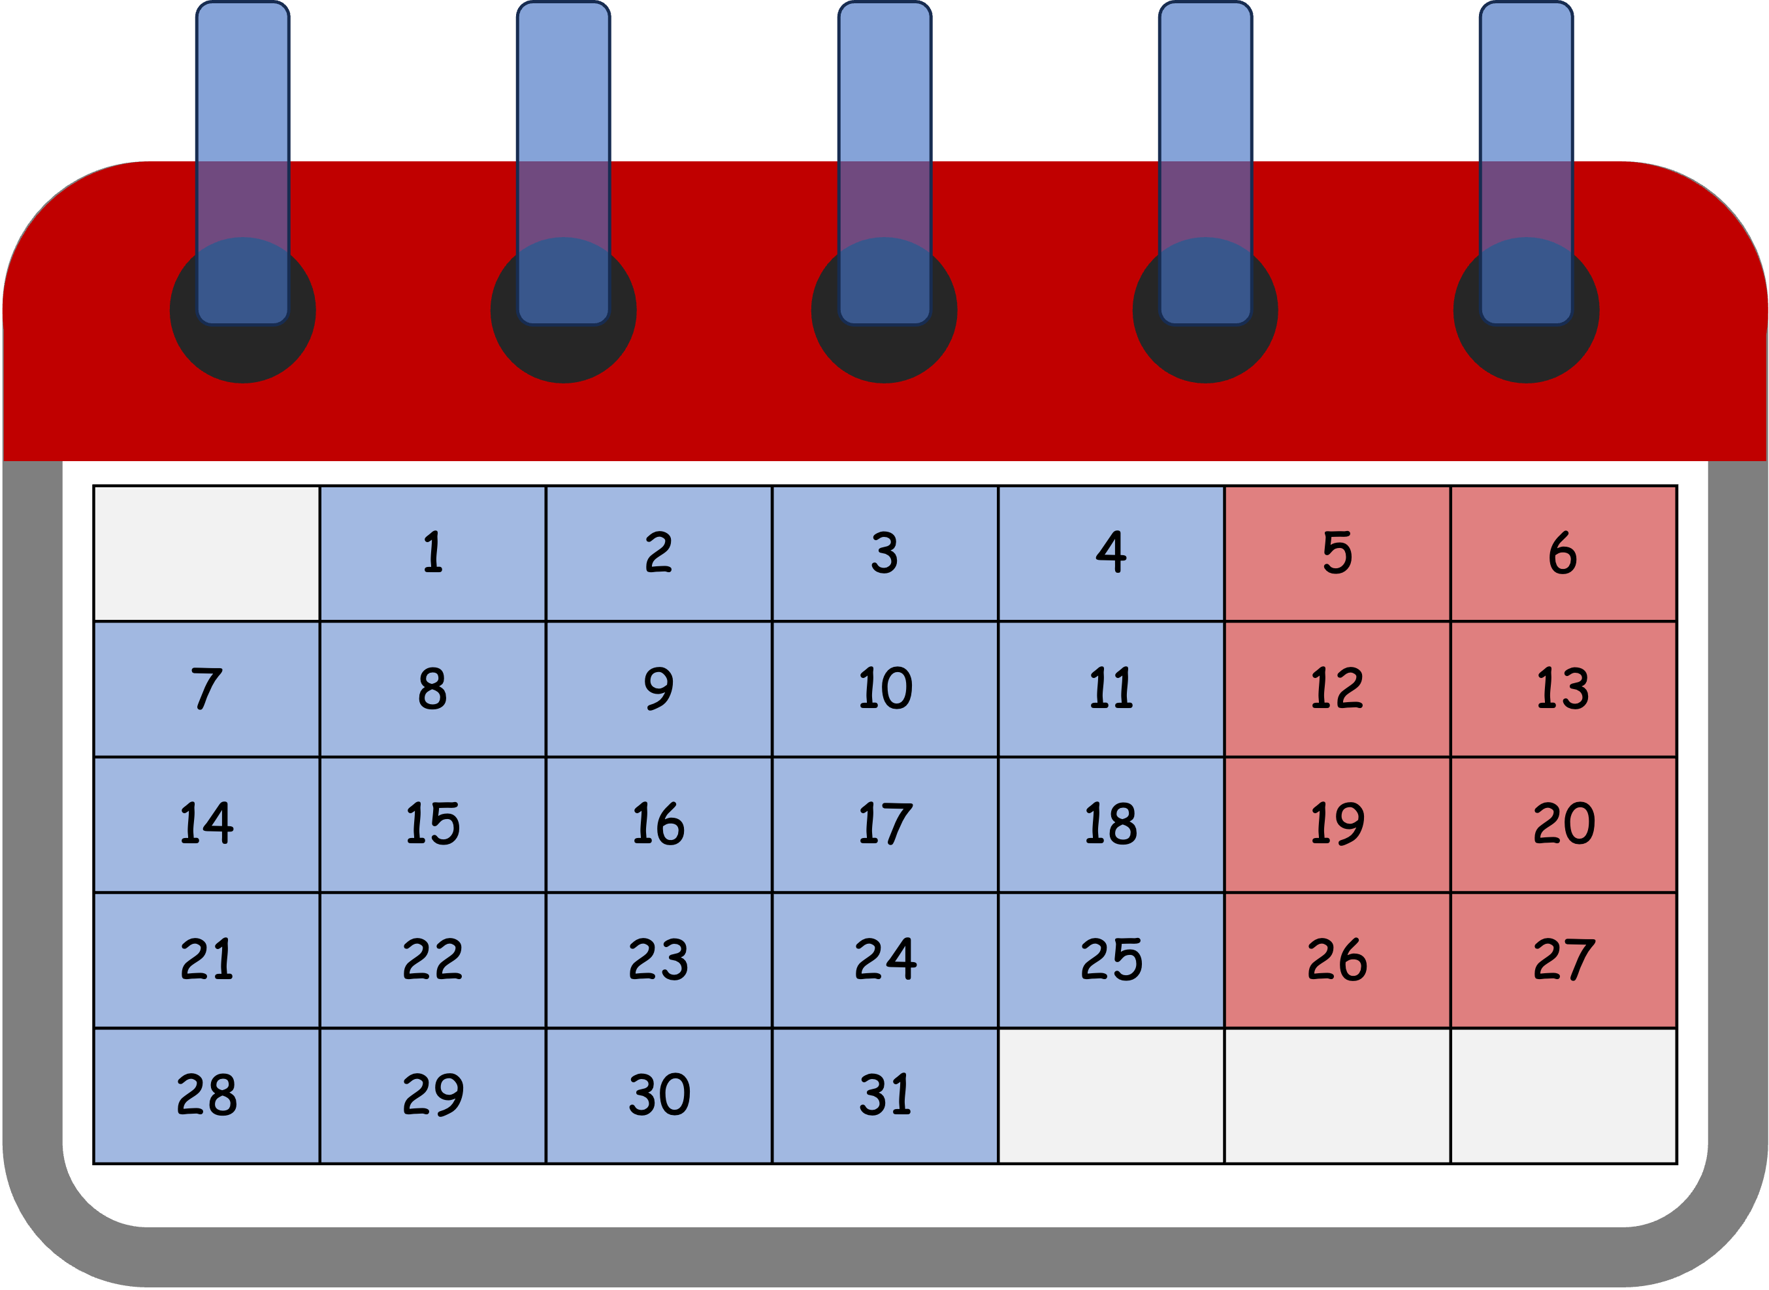
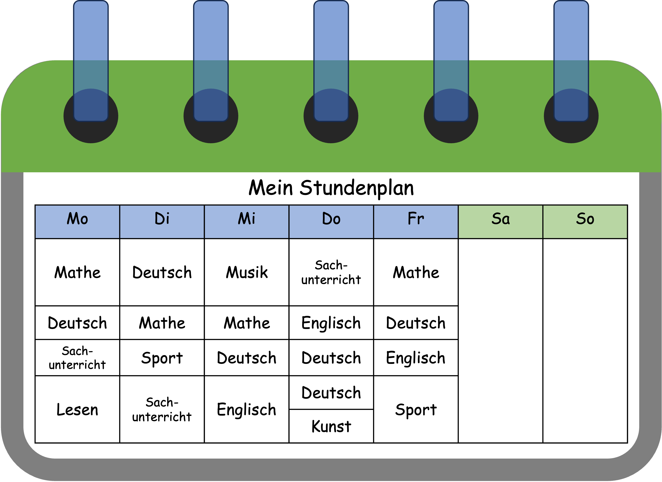
Modellieren im Mathematikunterricht
5 Tage pro Woche · 40 Wochen pro Jahr = 200 Tage pro Jahr
5 Tage pro Woche · 6 Stunden am Tag = 30 Stunden pro Woche
Lebenswelt
Mathewelt
Notes:
Wie bereits angeklungen ist, scheint die Vernetzung von Lebens- und Mathewelt zentral für Modellierungsprozesse zu sein.
Animation: Mit Blick auf die Ausgangsaufgabe bringen Lernende ggf. bereits mentale Vorstellungsbilder aus dem Kontext der Schulzeit und Stundenpläne (sprich: aus ihrer Lebenswelt) mit in den Unterricht.
Animation: Die diskutierte Aufgabe hingegen erfordert, dass diese Informationen auf die Ebene der Mathematik (sprich: in die Mathewelt) übertragen werden, um so zu einer Lösung zu kommen.
Animation: Doch dieser Prozess ist nicht linear: Immer wieder müssen die Lernenden Rückbezüge zu ihren Erfahrungen aus der Lebenswelt herstellen, um zielgerichtet vorgehen und zu einer Lösung gelangen zu können.
Diese Prozesse werden im Folgenden anhand eines beispielhaften Lösungsprozesses einmal aufgezeigt.

Slide 20
Modellieren im Mathematikunterricht
Realmodell
verstehen
& strukturieren
Sachkontext
Geht mir auch so. Viel zu viel Zeit in der Schule!
Lebenswelt
Mathewelt
Notes:
Bereits auf Ebene der Lebenswelt finden erste Prozesse statt, die Bestandteil des Modellierens sind:
Der Sachkontext, der in der Aufgabe ausgedrückt wird, muss zunächst verstanden und strukturiert werden. Das Verstehen & Strukturieren ist somit eine wichtige Tätigkeit des Modellierens, die die Kinder vornehmen. Denn erst wenn Wesentliches in den Blick genommen werden kann und so schrittweise ein “Realmodell“ entwickelt werden kann, können sich die Lernenden weiterführend mit der Aufgabe auseinandersetzen.
In der Aussage „Geht mir auch so. Viel zu viel Zeit in der Schule!“ wird bereits deutlich: Das Kind konnte die wesentlichen Zusammenhänge der Aufgabe nachvollziehen und – weiterhin auf Ebene der Lebenswelt – auf die eigenen Erfahrungen beziehen.

Slide 21
Modellieren im Mathematikunterricht
Realmodell
verstehen
& strukturieren
Sachkontext
Das Jahr hat…
Lebenswelt
Mathewelt
Notes:
Doch auch weitere Aspekte zeichnen das Verstehen & Strukturieren dieser Aufgabe aus:
Animation: Die Kinder müssen ihre lebensweltlichen Vorstellungsbilder (z.B. einen Kalender oder Stundenplan) aktivieren und ihr bereits Vorhandenes Kontextwissen (z.B. die Anzahl der Tage pro Jahr oder die Anzahl der Schultage pro Woche) einbringen, um einen Zugang zur Aufgabe finden zu können.

Slide 22
Modellieren im Mathematikunterricht
mathematisches Modell
Realmodell
mathematisieren
verstehen
& strukturieren
Sachkontext
5 Tage pro Woche in der Schule,
40 Wochen Schule pro Jahr,
6 Stunden Schule pro Tag
Lebenswelt
Mathewelt
Notes:
In einem nächsten Schritt werden die strukturierten Informationen dann auf die Ebene der Mathematik (sprich: in die Mathewelt) überführt. Aus dem reinen Kontextwissen werden nun die zentralen mathematischen Informationen hergeleitet und auch die Zusammenhänge auf die Ebene der Mathematik gebracht.
Animation: Beispielsweise können die Tage pro Schulwoche oder die Schulwochen pro Jahr ermittelt werden, um anschließend mit diesen Informationen weiterarbeiten zu können.
In diesem Prozess wird somit schrittweise ein mathematisches Modell entwickelt:
Welche Kennzahlen sind bekannt?
In welchen Zusammenhängen stehen diese und wie können die Zusammenhänge mathematisch ausgedrückt werden?

Slide 23
Modellieren im Mathematikunterricht
mathematisches Modell
Realmodell
mathematisieren
verstehen
& strukturieren
5 Tage pro Woche · 40 Wochen pro Jahr = 200 Tage pro Jahr
Sachkontext
bearbeiten
5 Tage pro Woche · 6 Stunden am Tag = 30 Stunden pro Woche
mathematische Lösung
Lebenswelt
Mathewelt
Notes:
Wurde erst einmal ein mathematisches Modell entwickelt, kann nun zunehmend auf Ebene der Mathematik eine Lösung entwickelt werden. Hierbei werden die zuvor hergestellten Zusammenhänge genutzt.
Animation: Um die Schultage pro Jahr ermitteln zu können, werden beispielsweise multiplikative Zusammenhänge zwischen den Schultagen pro Woche und den Schulwochen pro Jahr hergestellt.
Ergebnis dieses Prozesses sind meist konkrete Werte, die – wenn nicht weiter diskutiert – noch keine Bezüge zur Ausgangsaufgabe ermöglichen. Hierzu muss nun das Ergebnis wieder in die Lebenswelt überführt werden.

Slide 24
Modellieren im Mathematikunterricht
mathematisches Modell
Realmodell
mathematisieren
verstehen
& strukturieren
Mehr Tage in der Schule als zu Hause
Mehr Stunden am Tag zu Hause als in der Schule
Sachkontext
bearbeiten
interpretierte Lösung
mathematische Lösung
interpretieren
Lebenswelt
Mathewelt
Notes:
Während der Tätigkeit des Interpretierens werden also die mathematische(n) Lösung(en) auf die Lebenswelt übertragen. An dieser Stelle werden Reflexionen, Deutungen, aber auch weiterführende Fragen deutlich.
Animation: Beispielsweise kann anhand der berechneten Anzahl der Schultage pro Jahr reflektiert werden, dass es mehr Schultage als freie Tage gibt. Andererseits kann hier jedoch auch deutlich werden, dass nur ein geringer Teil der Stunden des Tages in der Schule verbracht wird.

Slide 25
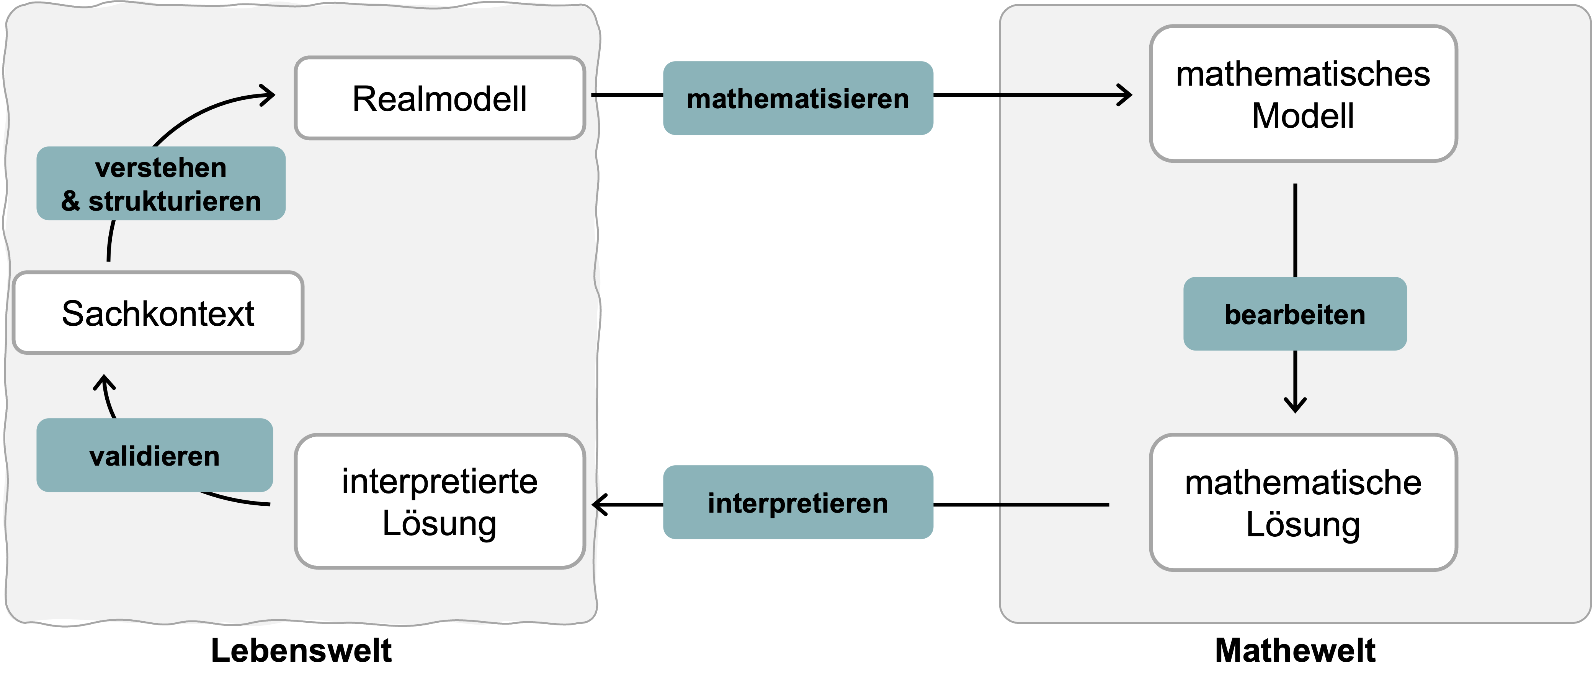
Modellieren im Mathematikunterricht
Notes:
In der darauffolgenden Tätigkeit des Validierens kann nun erneut ein Bezug zur Aufgabe gezogen werden:
Wurde diese angemessen und vollständig beantwortet?
Besteht Bedarf daran, die Lösung weiterzuentwickeln, indem beispielsweise weitere Informationen herangezogen oder naheliegende Anschlussfragen bearbeitet werden?
Es wird deutlich: Unter Umständen ist der Prozess des Modellierens nicht abgeschlossen, wenn erst einmal eine (interpretierte) Lösung gefunden wurde. Das Modellieren ist daher nicht zwangsläufig ein linearer Prozess, sondern vielmehr als Kreislauf denkbar, dessen Tätigkeiten auch wiederholt angesprochen sein könnten.
Der diskutierte mögliche Ablauf des Modellierens war selbstverständlich idealtypisch, denn nicht immer kann klar hervorgehoben werden, an welcher Stelle des Modellierungsprozess einzelne Kinder stehen. Auch ist die klare Unterscheidung der einzelnen Tätigkeiten des Modellierens nicht immer möglich.
Zugleich ermöglicht der Modellierungskreislauf jedoch auch, die zugrundeliegenden Prozesse gezielter zu verstehen und zu planen. Auch kann, wie im weiteren Verlauf deutlich wird, die Unterstützung der Lernenden zielgerichteter gestaltet werden, wenn die einzelnen Tätigkeiten bewusst in den Blick genommen werden.

Slide 26
Hintergrundinformationen für Moderierende
INFORMATIONEN ZUM DENKMOMENT AUF FOLIE 27
Der Denkmoment diskutiert eine leicht abgewandelte Aufgabe, in der die Informationen zum Lösen bereits zur Verfügung stehen und auch die zu beantwortende Frage konkreter formuliert sind. Auch wenn die Auseinandersetzung mit dieser Aufgabe unter Umständen weniger komplex ausfallen könnte, weil nicht alle Schritte des Modellierens in der Eindeutigkeit der ersten Aufgabe durchlaufen werden, handelt es sich auch bei diesem Prozess um das Modellieren.
Durchführungshinweis: Der Denkmoment kann als kurzer Reflexionsimpuls eingebunden werden. Die Auflösung kann als ein kurzer Austausch stattfinden oder anhand der nachfolgenden Folien erfolgen.

Slide 27

Modellieren im Mathematikunterricht
Leo meint, dass er zu viel Zeit in der Schule verbringt. „Die meiste Zeit bin ich in der Schule“, sagt er.
Was meinst du dazu?
Sergey geht fünfmal in der Woche in die Schule. Das Jahr hat 40 Schulwochen.
Wie viele Tage verbringt Sergey im Jahr in der Schule?
DENKMOMENT
Wie ändert sich der Lösungsprozess mit dieser (leicht veränderten) Aufgabe?
Welche Aspekte stehen besonders im Fokus?
Notes:
Die Prozesse, die Lernende implizit während des Modellierens durchlaufen, wurden somit exemplarisch anhand des Modellierungskreislaufs verdeutlicht.
Animation: Nimmt man nun eine andere, aber verwandte Aufgabe hinzu, ändert sich dieses Bild gegebenenfalls.
Animation – Denkmoment: Wie ändert sich der Lösungsprozess mit dieser (leicht veränderten) Aufgabe? Welche Aspekte stehen besonders im Fokus?
Animation: Es wird deutlich, dass nicht alle Aufgaben notwendiger Weise alle Tätigkeiten des Modellierens fokussieren. Die zweite Aufgabe spricht beispielsweise das Mathematisieren weniger fokussiert an, da die Anzahl der Schulwochen pro Jahr vorgegeben ist. Dennoch würde diese Aufgabe selbstverständlich als Modellierungsaufgabe eingestuft werden:
Einzelne Tätigkeiten des Modellierens stehen oft im Fokus, während andere lediglich implizit angesprochen werden. Es gibt daher nicht immer die perfekte Modellierungsaufgabe. Vielmehr können Aufgaben gezielt eingesetzt werden, um zentrale (Teil-)kompetenzen des Problemlösens gezielt herauszufordern und zu unterstützen.
Modellierungsaufgaben müssen also nicht zwangsläufig komplex und überfordernd sein. Auch ist nicht jede Modellierungsaufgabe eine Problemlöseaufgabe, auch wenn es problemhaltige Modellierungsaufgaben gibt. Alle Modellierungsaufgaben haben jedoch gemein, dass sie Vernetzung von Lebens- und Mathewelt im Fokus steht. Wenn eine Modellierungsaufgabe einen Problemlösecharakter hat, findet dieser Problemlöseprozess vor allem innermathematisch statt.

Slide 28

Modellieren im Mathematikunterricht
Langfristigkeit und Durchgängigkeit
Leo meint, dass er zu viel Zeit in der Schule verbringt. „Die meiste Zeit bin ich in der Schule“, sagt er.
Was meinst du dazu?
123
· 321
3 · 6 =
4 · 6 =
5 · 6 =
Notes:
Im Unterrichtsalltag fällt häufig auf, dass Aufgaben wie die diskutierte nicht immer zugänglich für die Kinder sind und häufig nicht erfolgreich bearbeitet werden. Denn die Tätigkeiten, die die Lernenden im Modellierungsprozess durchlaufen, erfordern bestimmte Kompetenzen, die zielgerichtet angebahnt und entwickelt werden müssen. Es liegt daher nahe, dass Modellierungsaufgaben häufig eine große Herausforderung für den Mathematikunterricht darstellen…

Slide 29

Modellieren im Mathematikunterricht
Langfristigkeit und Durchgängigkeit
Sergey geht fünfmal in der Woche in die Schule. Das Jahr hat 40 Schulwochen.
Wie viele Tage verbringt Sergey im Jahr in der Schule?
Modellieren herausfordern und unterstützen von Anfang an!
Leo meint, dass er zu viel Zeit in der Schule verbringt. „Die meiste Zeit bin ich in der Schule“, sagt er.
Was meinst du dazu?
Kai geht fünfmal in der Woche in die Schule.
Wie viele Tage ist Kai in einem Monat in der Schule?
Notes:
Daher ist auch das Modellieren eine prozessbezogene Kompetenz, die langfristig und im gesamten Verlauf des Grundschul-Mathematikunterrichts angelegt sein sollte. Damit Aufgaben wie diese gelingen können…
Animation: … können vorher Aufgaben eingesetzt werden, die weniger komplexe Auseinandersetzungen erfordern. Einzelne Kompetenzaspekte des Modellierens können und sollten zielgerichtet unterstützt werden, damit der Einsatz komplexerer Aufgaben gelingen kann.
Animation: … Mit derartigen Auseinandersetzungen kann bereits im Verlauf der Schuleingangsphase begonnen werden. Dieses Aufgabenbeispiel eignet sich zwar nicht für den Anfangsunterricht, jedoch wird deutlich, dass Modellierungsaufgaben auch auf niedrigeren Kompetenzstufen eingesetzt werden können.
In dieser Veranstaltung werden vor allem reichhaltigere Aufgaben wie die Aufgabe mit Hussein, diskutiert, um daran die entsprechenden Unterstützungselemente aufzeigen zu können. Diese sollen aufzeigen, welche Ziele der Einbezug des Modellierens in den Mathematikunterricht verfolgen soll. Zugleich wird an geeigneten Stellen aufgezeigt, wie Aufgaben so adaptiert werden könnten, dass eine Auseinandersetzung bereits in früheren Jahrgangsstufen möglich wird.

Slide 30

Modellieren im Mathematikunterricht
MODELLIEREN – EIN PHÄNOMEN, VIELE MÖGLICHKEITEN
Beim Modellieren stellen die Lernenden Bezüge zwischen der Lebenswelt und der Mathewelt her. Mit passenden Aufgaben können einzelne Tätigkeiten des Modellierens gezielt in den Blick genommen werden.
Notes:
Es wird deutlich: Der Bezug zwischen Lebens- und Mathewelt ist für das Modellieren zentral. Dies ist zugleich auch das Alleinstellungsmerkmal des Modellierens, denn dieser Umstand bedingt fortlaufende Reflexionen und Bezugnahmen.
Nicht immer müssen Modellierungsaktivitäten dabei komplex sein: Bereits mit vermeidlich simpler strukturierten Aufgaben können einzelne Tätigkeiten des Modellierens gezielt herausgefordert werden.

Slide 31

Modellieren im Mathematikunterricht
Langfristigkeit und Durchgängigkeit
Sergey geht fünfmal in der Woche in die Schule. Das Jahr hat 40 Schulwochen.
Wie viele Tage verbringt Sergey im Jahr in der Schule?
Modellieren herausfordern und unterstützen von Anfang an!
Leo meint, dass er zu viel Zeit in der Schule verbringt. „Die meiste Zeit bin ich in der Schule“, sagt er.
Was meinst du dazu?
Wie kann ich die Lernenden konkret zum Modellieren auffordern und sie dabei unterstützen?
Kai geht fünfmal in der Woche in die Schule.
Wie viele Tage ist Kai in einem Monat in der Schule?
Notes:
Animation: Im Folgenden wird exemplarisch aufgezeigt, wie das Modellieren im Mathematikunterricht angesprochen werden kann und wie die Lernenden gezielt unterstützt werden können, um Modellierungsaufgaben erfolgreich zu begegnen und so langfristig die wichtigen Kompetenzen zu entwickeln.

Slide 32
Gliederung
Reflexion des Erprobungsauftrags
Modellieren im Mathematikunterricht
Modellieren herausfordern und unterstützen
Modellieren durch Fragen an den Text unterstützen
Modellieren durch Skizzen unterstützen
Modellieren durch Tabellen unterstützen
Reflexion und Planung eines Erprobungsauftrags
32
Notes:
In diesem Modul werden die drei Unterstützungsmöglichkeiten Fragen an den Text, Skizzen und Tabellen anhand einzelner Aufgaben möglichst unterrichtsnah diskutiert, auch um Anregungen für den Einsatz im Unterricht zu geben.

Slide 33
Gliederung
Reflexion des Erprobungsauftrags
Modellieren im Mathematikunterricht
Modellieren herausfordern und unterstützen
Modellieren durch Fragen an den Text unterstützen
Modellieren durch Skizzen unterstützen
Modellieren durch Tabellen unterstützen
Reflexion und Planung eines Erprobungsauftrags
33
Notes:
Auch wenn – wie deutlich werden wird – alle drei Unterstützungsmöglichkeiten zu verschiedenen Zeitpunkten des Modellierungsprozesses eingesetzt werden können, können Fragen an den Text oftmals einen ersten Zugang zur Aufgabe schaffen. Diese werden im Folgenden fokussiert.

Slide 34
Hintergrundinformationen für Moderierende
HINWEISE ZUR AKTIVITÄT AUF FOLIE 35
In der folgenden Aktivität setzen sich die Lehrkräfte gezielt mit einer Aufgabe aus dem Bereich des Modellierens auseinander. Diese Aktivität findet sich vor jedem der drei folgenden Teilkapitel und hat zum Ziel, dass sich die Lehrkräfte zunächst selbst ein Bild der Aufgabe machen und eigene Ideen zur Unterstützung entwickeln können, welche dann im Verlauf aufgegriffen werden.
Ziel: Die Lehrkräfte sollen einerseits mit Blick auf den zuvor diskutierten Kreislauf hervorheben, welche Tätigkeiten des Modellierens bei der Aufgabe im Fokus stehen. Andererseits stellen die Lehrkräfte auch erste mögliche Herausforderungen fest, auf die die Lernenden bei der jeweiligen Aufgabe stoßen könnten, und entwickeln erste Ideen zur Unterstützung.
Durchführungshinweis: zunächst kann eine kurze Phase der eigenen Auseinandersetzung oder der Auseinandersetzung in Zweiergruppen stattfinden, um dann in einem Austausch über mögliche Herausforderungen und Unterstützungen zu münden.
Die Reflexion folgt im Verlauf: Wie im Verlauf des Kapitels deutlich werden wird, stellt eine Aufgabe wie die Tierpark-Aufgabe Lernende vor vielseitige Herausforderungen: Sie müssen sich die Informationen des Textes erschließen, dabei wichtige von unwichtigen Informationen unterscheiden können, die Zusammenhänge der Aufgabe zunehmend herausarbeiten und auf diese Weise zu einer passenden Lösung gelangen. Fragen an den Text können diesen Prozess unterstützen.

Slide 35
Modellieren durch Fragen an den Text unterstützen
AKTIVITÄT
Kurz vor den Sommerferien macht die Klasse 3a einen Ausflug in den Tierpark. Dort gibt es einen großen Streichelzoo in dem viele kleinere Tiere herumtollen. Auf einem Schild am Zaun steht, dass sich Hühner, Schafe und Schweine im Gehege befinden. Zusammen sollen es 24 Tiere sein. Die Kinder möchten wissen, wie viele Tiere von jeder Art im Streichelzoo zuhause sind. Der Tierpfleger sagt: „Es sind 5 Schweine im Gehege. Ohne die Hühner sind es 16 Tiere. Ohne die Schafe sind es 13 Tiere.“
Nehmen Sie die folgende Aufgabe gezielt in den Blick.
Welche Tätigkeiten des Modellierens stehen bei dieser Aufgabe besonders im Vordergrund?
Welche Herausforderungen könnten für die Lernenden bestehen?
Welche Unterstützungsmöglichkeiten bieten sich an?
Notes:
In diesem Kapitel wird die dargestellte Aufgabe fokussiert. Finden Sie zunächst selbst einen Zugang zur Aufgabe und überlegen Sie mit Blick auf Ihre Lerngruppe:
Welche Tätigkeiten des Modellierens stehen bei dieser Aufgabe besonders im Vordergrund?
Welche Herausforderungen könnten für die Lernenden bestehen?
Welche Unterstützungsmöglichkeiten bieten sich an?

Slide 36

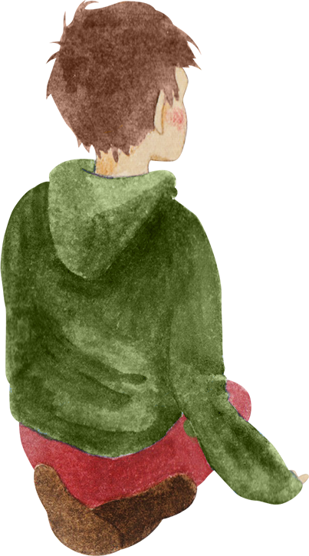
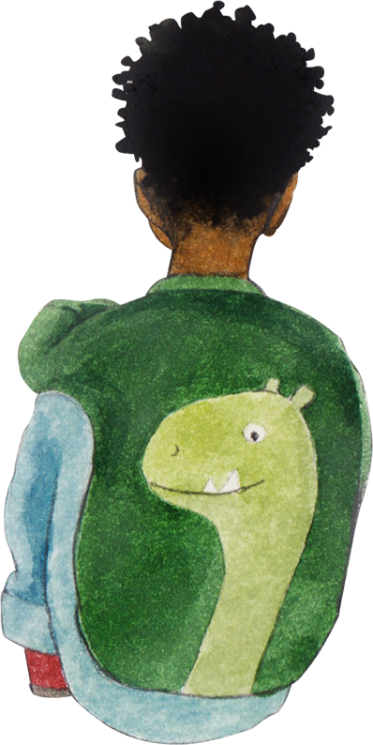
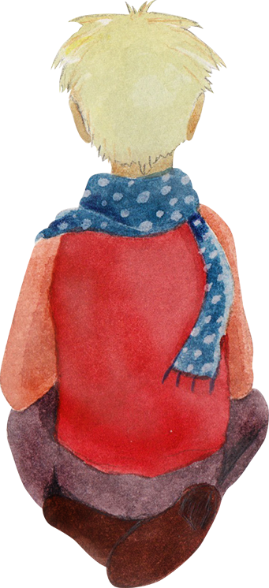

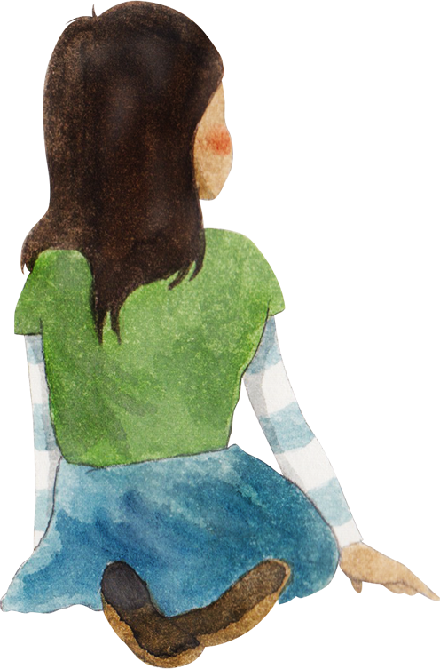
Modellieren durch Fragen an den Text unterstützen
EINE AUFGABE – VERSCHIEDENE HERAUSFORDERUNGEN
Kurz vor den Sommerferien macht die Klasse 3a einen Ausflug in den Tierpark. Dort gibt es einen großen Streichelzoo in dem viele kleinere Tiere herumtollen. Auf einem Schild am Zaun steht, dass sich Hühner, Schafe und Schweine im Gehege befinden. Zusammen sollen es 24 Tiere sein. Die Kinder möchten wissen, wie viele Tiere von jeder Art im Streichelzoo zuhause sind. Der Tierpfleger sagt: „Es sind 5 Schweine im Gehege. Ohne die Hühner sind es 16 Tiere. Ohne die Schafe sind es 13 Tiere.“
Was heißt Tiere jeder Art?
Wenn ich so viel lese, kann ich mir nicht alles merken.
Was soll ich eigentlich herausfinden?
Aufgabe aus: Kartei „Bearbeitungshilfen für Sachaufgaben“ (https://pikas-digi.dzlm.de/node/120)
Notes:
Modellierungsaufgaben können für Lernende unterschiedliche Herausforderungen bedingen.
Animation: Beispielsweise können Probleme auf sprachlicher Ebene dazu führen, dass Kinder erst gar keinen Zugang zur Aufgabe finden und sich daher nicht inhaltlich mit den zugrundeliegenden Zusammenhängen auseinandersetzen können.
Animation: Auch die Lesekompetenz kann eine Hürde sein, die mathematische Auseinandersetzungen erschwert.
Animation: Nicht zuletzt können auch inhaltliche Herausforderungen bestehen, wie beispielsweise zu wissen, welches Ziel die Aufgabe eigentlich verfolgt und was es herauszufinden gilt.

Slide 37

Modellieren durch Fragen an den Text unterstützen
Realmodell
verstehen
& strukturieren
Kurz vor den Sommerferien macht die Klasse 3a einen Ausflug in den Tierpark. Dort gibt es einen großen Streichelzoo in dem viele kleinere Tiere herumtollen. Auf einem Schild am Zaun steht, dass sich Hühner, Schafe und Schweine im Gehege befinden. Zusammen sollen es 24 Tiere sein. Die Kinder möchten wissen, wie viele Tiere von jeder Art im Streichelzoo zuhause sind. Der Tierpfleger sagt: „Es sind 5 Schweine im Gehege. Ohne die Hühner sind es 16 Tiere. Ohne die Schafe sind es 13 Tiere.“
Sachkontext
Theo scheint, Probleme mit dem langen Text zu haben.
Lebenswelt
Vielleicht kann das Vorlesen von einem Tablet helfen, den Inhalt des Textes zu verstehen.
Wenn ich so viel lese, kann ich mir nicht alles merken.
Notes:
Nehmen wir zunächst Theos Herausforderung in den Blick: Es wird deutlich, dass auch andere, nicht-mathematische Herausforderungen bestehen können, die mathematische Auseinandersetzungen verhindern.
Animation: Die Textform und die vergleichsweise Länge erschweren mathematisches Lernen somit.
Animation: Mit Blick auf den Modellierungskreislauf lässt sich folgern: Theo hat Herausforderungen im Prozess des Verstehens & Strukturierens, da er sich den Sachkontext nicht in der Form erschließen kann, in der er es müsste, um mathematisch tätig zu werden.
Animation: Eine mögliche Unterstützung kann sein, die Lesekompetenz zu entlasten und damit Ressourcen für mathematsches Tun zu schaffen.

Slide 38
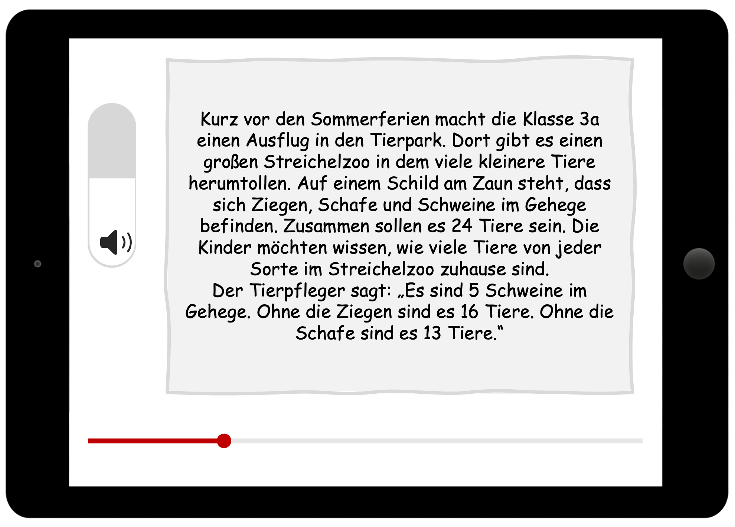
Modellieren durch Fragen an den Text unterstützen
SACHKONTEXTE DURCH VORLESEN VERSTEHEN
Kurz vor den Sommerferien macht die Klasse 3a einen Ausflug in den Tierpark. Dort gibt es einen großen Streichelzoo in dem viele kleinere Tiere herumtollen. Auf einem Schild am Zaun steht, dass sich Hühner, Schafe und Schweine im Gehege befinden. Zusammen sollen es 24 Tiere sein. Die Kinder möchten wissen, wie viele Tiere von jeder Art im Streichelzoo zuhause sind. Der Tierpfleger sagt: „Es sind 5 Schweine im Gehege. Ohne die Hühner sind es 16 Tiere. Ohne die Schafe sind es 13 Tiere.“
Wenn ich so viel lese, kann ich mir nicht alles merken.
Lass dir die Aufgabe doch einmal vorlesen. Erzähle Tim danach, was du verstanden hast.
Notes:
Das Vorlesen der Aufgabe kann appgestützt, aber auch durch andere Lernende oder die Lehrkraft erfolgen. Ziel ist, diejenigen Hürden zu reduzieren, die kurzfristige Teilhabe an der Bearbeitung von Modellierungsaufgaben entgegenstehen. Die inhaltliche Komplexität der Aufgabe soll jedoch nicht reduziert werden, so dass die Lernenden selbst nach wie vor ein Situationsmodell entwickeln sollen. Langfristig braucht es sprachbildende Maßnahmen, damit Kinder auch ohne Vorlesefunktionen (entweder digital oder aber durch Peers) sich den Inhalt erschließen können.
Auf diese Weise wird vorgebeugt, dass sprachliche Hürden nicht auch zu Verstehenshürden werden.

Slide 39
Modellieren durch Fragen an den Text unterstützen
Realmodell
verstehen
& strukturieren
Kurz vor den Sommerferien macht die Klasse 3a einen Ausflug in den Tierpark. Dort gibt es einen großen Streichelzoo in dem viele kleinere Tiere herumtollen. Auf einem Schild am Zaun steht, dass sich Hühner, Schafe und Schweine im Gehege befinden. Zusammen sollen es 24 Tiere sein. Die Kinder möchten wissen, wie viele Tiere von jeder Art im Streichelzoo zuhause sind. Der Tierpfleger sagt: „Es sind 5 Schweine im Gehege. Ohne die Hühner sind es 16 Tiere. Ohne die Schafe sind es 13 Tiere.“
Leo scheint, noch nicht alle Informationen aus dem Text strukturiert zu haben.
Sachkontext
Lebenswelt
Vielleicht können Fragen an den Text helfen, die wichtigen Informationen zu finden.
Was ist mit Schweinen und Schafen? Was macht die 3a in einem Tierpark?
Was soll ich eigentlich herausfinden? Was muss ich davon alles wissen?
Notes:
Leos Herausforderungen hingegen sind auf mathematischer Ebene. Durch die Vielzahl an Informationen scheint verhindert zu werden, dass er einen Überblick über deren Zusammenhänge gewinnen kann. Auf diese Weise kann er nicht zielgerichtet vorgehen.
Animation: Die Lehrerin möchte ihn also dabei unterstützen, die Informationen zu strukturieren.
Animation: Auch Leos Herausforderungen bestehen damit vor allem in der Tätigkeit des Verstehens & Strukturierens.
Animation: Anders als das Vorlesen könnten Fragen an den Text bereits bei der mathematischen Auseinandersetzung unterstützen.

Slide 40




Modellieren durch Fragen an den Text unterstützen
SACHKONTEXTE DURCH FRAGEN STRUKTURIEREN
Nicht für alle Antworten muss ich rechnen.
Kurz vor den Sommerferien macht die Klasse 3a einen Ausflug in den Tierpark. Dort gibt es einen großen Streichelzoo in dem viele kleinere Tiere herumtollen. Auf einem Schild am Zaun steht, dass sich Hühner, Schafe und Schweine im Gehege befinden. Zusammen sollen es 24 Tiere sein. Die Kinder möchten wissen, wie viele Tiere von jeder Art im Streichelzoo zuhause sind. Der Tierpfleger sagt: „Es sind 5 Schweine im Gehege. Ohne die Hühner sind es 16 Tiere. Ohne die Schafe sind es 13 Tiere.“
kann ich mit dem Text beantworten kann ich nicht mit dem Text beantworten für die Antwort muss ich rechnen
Wohin fahren die Kinder?
Wie viele Kinder sind in der Klasse?
Wie heißt der Tierpfleger?
Was steht auf dem Schild am Streichelzoo?
Wie viele Tiere sind im Streichelzoo?
Wie viele Hühner sind im Streichelzoo?
Wie viele Schafe sind im Streichelzoo?
Wie viele Schweine sind im Streichelzoo?
Was möchten die Kinder wissen?
Manche Fragen kann ich gar nicht beantworten.
Notes:
Eine Möglichkeit, mit Fragen an den Text zu unterstützen, stellen derartige Tabellen dar. Ohne direkt eine konkrete Antwort auf die Fragen geben zu müssen, können die Lernenden damit zunächst aufgefordert werden, die Informationen selbst in den Blick zu nehmen.
Häufig bietet es sich zunächst an, bestimmte zentrale Fragen an den Text vorzugeben, an denen sich die Lernenden orientieren können und die sie in ihrem Lösungsprozess unterstützen kann. Zugleich kann und sollte auch Ziel sein, dass Lernende selbst Fragen an den Text stellen und beantworten können, wie im weiteren Verlauf deutlich wird.
Animation: Anders als es Kinder vielleicht annehmen, bedeutet nicht jede mathematische Information unmittelbar, dass auch gerechnet werden muss.
Animation: Auch können Fragen an den Text dazu anregen, wichtige von unwichtigen Informationen unterscheiden zu können. „Wichtig“ bedeutet im Kontext des Modellierens, ob es sich bei den Fragen um Fragen handelt, die auch durch den Text beantwortbar sind.

Slide 41
Modellieren durch Fragen an den Text unterstützen
SACHKONTEXTE DURCH FRAGEN STRUKTURIEREN
Welche Fragen helfen dir, um herauszufinden, wie viele Tiere jeder Art im Streichzoo zuhause sind?
Kurz vor den Sommerferien macht die Klasse 3a einen Ausflug in den Tierpark. Dort gibt es einen großen Streichelzoo in dem viele kleinere Tiere herumtollen. Auf einem Schild am Zaun steht, dass sich Hühner, Schafe und Schweine im Gehege befinden. Zusammen sollen es 24 Tiere sein. Die Kinder möchten wissen, wie viele Tiere von jeder Art im Streichelzoo zuhause sind. Der Tierpfleger sagt: „Es sind 5 Schweine im Gehege. Ohne die Hühner sind es 16 Tiere. Ohne die Schafe sind es 13 Tiere.“
kann ich mit dem Text beantworten kann ich nicht mit dem Text beantworten für die Antwort muss ich rechnen
Wohin fahren die Kinder?
Wie viele Kinder sind in der Klasse?
Wie heißt der Tierpfleger?
Was steht auf dem Schild am Streichelzoo?
Wie viele Tiere sind im Streichelzoo?
Wie viele Hühner sind im Streichelzoo?
Wie viele Schafe sind im Streichelzoo?
Wie viele Schweine sind im Streichelzoo?
Was möchten die Kinder wissen?
Notes:
Nun regt die Lehrerin dazu an, den Blick auf das Ziel der Auseinandersetzung zu legen: Es soll herausgefunden werden, wie viele Hühner, Schafe und Schweine jeweils im Zoo sind.

Slide 42

Modellieren durch Fragen an den Text unterstützen
SACHKONTEXTE DURCH FRAGEN STRUKTURIEREN
Ich brauche gar nicht alle Informationen aus dem Text.
Kurz vor den Sommerferien macht die Klasse 3a einen Ausflug in den Tierpark. Dort gibt es einen großen Streichelzoo in dem viele kleinere Tiere herumtollen. Auf einem Schild am Zaun steht, dass sich Hühner, Schafe und Schweine im Gehege befinden. Zusammen sollen es 24 Tiere sein. Die Kinder möchten wissen, wie viele Tiere von jeder Art im Streichelzoo zuhause sind. Der Tierpfleger sagt: „Es sind 5 Schweine im Gehege. Ohne die Hühner sind es 16 Tiere. Ohne die Schafe sind es 13 Tiere.“
kann ich mit dem Text beantworten kann ich nicht mit dem Text beantworten für die Antwort muss ich rechnen
Wohin fahren die Kinder?
Wie viele Kinder sind in der Klasse?
Wie heißt der Tierpfleger?
Was steht auf dem Schild am Streichelzoo?
Wie viele Tiere sind im Streichelzoo?
Wie viele Hühner sind im Streichelzoo?
Wie viele Schafe sind im Streichelzoo?
Wie viele Schweine sind im Streichelzoo?
Was möchten die Kinder wissen?
Ich muss erst andere Fragen beantworten, damit ich die Frage der Kinder beantworten kann.
Notes:
Dabei könnte auch den Kindern bereits auffallen, dass nicht alle Informationen des Textes zur Beantwortung der Frage notwendig sind. Auch wird deutlich, dass die Lösung dieser Aufgabe nicht unmittelbar möglich ist, sondern die dort enthaltenen Informationen zunächst noch miteinander in Beziehung gesetzt werden müssen.

Slide 43
Modellieren durch Fragen an den Text unterstützen
SACHKONTEXTE DURCH FRAGEN STRUKTURIEREN
Kurz vor den Sommerferien macht die Klasse 3a einen Ausflug in den Tierpark. Dort gibt es einen großen Streichelzoo in dem viele kleinere Tiere herumtollen. Auf einem Schild am Zaun steht, dass sich Hühner, Schafe und Schweine im Gehege befinden. Zusammen sollen es 24 Tiere sein. Die Kinder möchten wissen, wie viele Tiere von jeder Art im Streichelzoo zuhause sind. Der Tierpfleger sagt: „Es sind 5 Schweine im Gehege. Ohne die Hühner sind es 16 Tiere. Ohne die Schafe sind es 13 Tiere.“
Welche Fragen muss du denn zuerst beantworten? Dann beantworte die mal.
kann ich mit dem Text beantworten kann ich nicht mit dem Text beantworten für die Antwort muss ich rechnen
Wohin fahren die Kinder?
Wie viele Kinder sind in der Klasse?
Wie heißt der Tierpfleger?
Was steht auf dem Schild am Streichelzoo?
Wie viele Tiere sind im Streichelzoo?
Wie viele Hühner sind im Streichelzoo?
Wie viele Schafe sind im Streichelzoo?
Wie viele Schweine sind im Streichelzoo?
Was möchten die Kinder wissen?
Aber welche Antworten helfen mir ich jetzt überhaupt?
Notes:
Nun, da anhand der Fragen das Aufgabenverständnis gesichert werden konnte und alle Lernenden zumindest einen Überblick über die enthaltenen Informationen gewonnen haben, müssen diese Informationen nun genutzt werden, um schrittweise zu einer Lösung zu gelangen.
Animation: Die Klasse kann nun mit den Fragen an den Text weiterarbeiten, indem zunächst Antworten auf die Fragen gefunden werden, die unmittelbar zu beantworten sind.

Slide 44
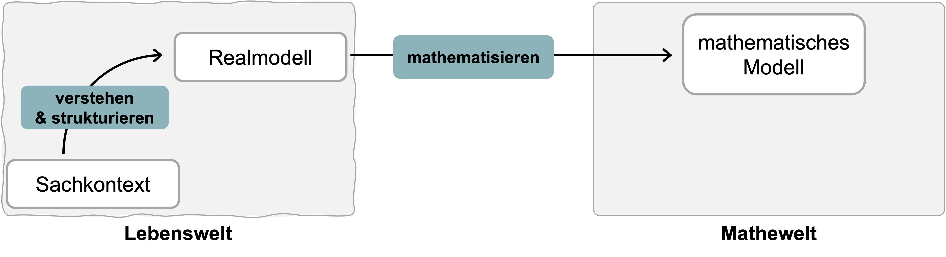
Modellieren durch Fragen an den Text unterstützen
SACHKONTEXTE DURCH FRAGEN MATHEMATISIEREN
Kurz vor den Sommerferien macht die Klasse 3a einen Ausflug in den Tierpark. Dort gibt es einen großen Streichelzoo in dem viele kleinere Tiere herumtollen. Auf einem Schild am Zaun steht, dass sich Hühner, Schafe und Schweine im Gehege befinden. Zusammen sollen es 24 Tiere sein. Die Kinder möchten wissen, wie viele Tiere von jeder Art im Streichelzoo zuhause sind. Der Tierpfleger sagt: „Es sind 5 Schweine im Gehege. Ohne die Hühner sind es 16 Tiere. Ohne die Schafe sind es 13 Tiere.“
Welche Fragen kannst du denn schon beantworten? Brauchst du noch weitere Antworten?
Wie viele Tiere sind im Streichelzoo? | 24
Wie viele Hühner sind im Streichelzoo?
Wie viele Schafe sind im Streichelzoo?
Wie viele Schweine sind im Streichelzoo? | 5
Notes:
Die Kinder konnten der Aufgabe entnehmen, dass insgesamt 24 Tiere vorhanden sind und 5 davon Schweine sind. Auf diese Weise wird auch deutlich, welche weiteren Informationen noch gesucht sind, um die Frage, wie viele Tiere von welcher Art im Zoo sind, beantworten zu können.
Animation: An dieser Stelle übersetzen die Lernenden die Informationen aus dem Text in die Ebene der Mathematik. Hierfür ist notwendig, dass sie durchdrungen haben, dass die Anzahl der Hühner, Schafe und Schweine zusammenhängt und dieser Zusammenhang für die Lösungsfindung genutzt werden muss.

Slide 45
Modellieren durch Fragen an den Text unterstützen
SACHKONTEXTE DURCH FRAGEN MATHEMATISIEREN
Wir wissen also immer noch nicht, wie viele Hühner im Streichelzoo sind.
Kurz vor den Sommerferien macht die Klasse 3a einen Ausflug in den Tierpark. Dort gibt es einen großen Streichelzoo in dem viele kleinere Tiere herumtollen. Auf einem Schild am Zaun steht, dass sich Hühner, Schafe und Schweine im Gehege befinden. Zusammen sollen es 24 Tiere sein. Die Kinder möchten wissen, wie viele Tiere von jeder Art im Streichelzoo zuhause sind. Der Tierpfleger sagt: „Es sind 5 Schweine im Gehege. Ohne die Hühner sind es 16 Tiere. Ohne die Schafe sind es 13 Tiere.“
Ich weiß noch wie viele Schweine und Schafe es zusammen sind.
Ich weiß wie viele Schweine und Hühner es sind.
Wie viele Tiere sind im Streichelzoo? | 24
Wie viele Hühner sind im Streichelzoo?
Wie viele Schafe sind im Streichelzoo?
Wie viele Schweine sind im Streichelzoo? | 5
Wie viele Schweine und Schafe gibt es? | 16
Wie viele Schweine und Hühner gibt es? | 13
Notes:
Die Lehrerin fasst noch einmal zusammen, welches Ziel die weitere Arbeit verfolgt: Die Zusammenhänge müssen genutzt werden, um die einzelnen Tieranzahlen zu ermitteln. Fragen an den Text können auch diesen Prozess unterstützen:
Animation: Indem die Lernenden eigene weitere Fragen finden, die bereits durch den Text beantwortbar sind, werden weitere Zusammenhänge deutlich.
Animation: Auch Maja findet einen weiteren Zusammenhang auf Grundlage des Textes.
Fragen an den Text sind daher nicht zwangsläufig nur eine Möglichkeit, wie die Lehrkraft die Lernenden beim Strukturieren unterstützen kann: Indem die Lernenden sich selbst weiterführende Fragen zum Text stellen und diese beantworten, setzen sie sich zielgerichtet mit der Aufgabenstellung auseinander. Dies macht jedoch zudem deutlich, dass auch Fragen an den Text selbst ein Lerngegenstand sein können, der immer wieder gezielt angeregt werden muss.

Slide 46
Modellieren durch Fragen an den Text unterstützen
bearbeiten
SACHKONTEXTE DURCH FRAGEN BEARBEITEN
Kannst du das erklären?
Kurz vor den Sommerferien macht die Klasse 3a einen Ausflug in den Tierpark. Dort gibt es einen großen Streichelzoo in dem viele kleinere Tiere herumtollen. Auf einem Schild am Zaun steht, dass sich Hühner, Schafe und Schweine im Gehege befinden. Zusammen sollen es 24 Tiere sein. Die Kinder möchten wissen, wie viele Tiere von jeder Art im Streichelzoo zuhause sind. Der Tierpfleger sagt: „Es sind 5 Schweine im Gehege. Ohne die Hühner sind es 16 Tiere. Ohne die Schafe sind es 13 Tiere.“
16 Schweine und Schafe minus 5 Schweine macht 11 Schafe.
Wie viele Tiere sind im Streichelzoo? | 24
Wie viele Hühner sind im Streichelzoo?
Wie viele Schweine sind im Streichelzoo? | 5
Wie viele Schweine und Schafe gibt es? | 16
Wie viele Schweine und Hühner gibt es? | 13
Wie viele Schafe sind im Streichelzoo? | 11
Notes:
Auch beim Bearbeiten, also beim Finden der Lösung auf Ebene der Mathematik, können die Fragen an den Text genutzt werden. Theo konnte die Anzahl der Schafe anhand der Informationen bestimmen, die ihm bereits durch die Fragen an den Text vorlagen.
Animation: Die Lehrerin fordert ihn auf, sein Vorgehen zu erklären. Denn: Rein aus der Antwort auf die Frage an den Text geht nicht hervor, wie Theo zur Lösung gekommen ist.
Animation: Theo erklärt, dass er die Anzahl der Schweine von der Anzahl der Schweine und Schafe weggenommen hat und auf diese Weise zur Lösung gelangt ist.

Slide 47
Modellieren durch Fragen an den Text unterstützen
SACHKONTEXTE DURCH FRAGEN BEARBEITEN
Kurz vor den Sommerferien macht die Klasse 3a einen Ausflug in den Tierpark. Dort gibt es einen großen Streichelzoo in dem viele kleinere Tiere herumtollen. Auf einem Schild am Zaun steht, dass sich Hühner, Schafe und Schweine im Gehege befinden. Zusammen sollen es 24 Tiere sein. Die Kinder möchten wissen, wie viele Tiere von jeder Art im Streichelzoo zuhause sind. Der Tierpfleger sagt: „Es sind 5 Schweine im Gehege. Ohne die Hühner sind es 16 Tiere. Ohne die Schafe sind es 13 Tiere.“
Achso. So kann ich ja auch rausfinden, wie viele Hühner es sind.
13 Schweine und Hühner. Minus 5 Schweine sind 8 Hühner.
Wie viele Tiere sind im Streichelzoo? | 24
Wie viele Hühner sind im Streichelzoo?
Wie viele Schafe sind im Streichelzoo? | 11
Wie viele Schweine sind im Streichelzoo? | 5
Wie viele Schweine und Schafe gibt es? | 16
Wie viele Schweine und Hühner gibt es? | 13
 | 8
Notes:
Dieses Vorgehen, wie mit Fragen an den Text zunehmend zur Lösung gelangt werden kann, kann analog auch für die Hühner angewendet werden.
Animation: Maja nutzt einen der erkannten Zusammenhänge aus, um auch diese Frage beantworten zu können.
Fragen an den Text scheinen sich also nicht zur zur Sicherung des Aufgabenverständnisses, sondern auch für weitere Tätigkeiten des Modellierens zu eignen. Wenn Kinder eigene Fragen an den Text stellen und diese beantworten können, vernetzen sie immer wieder zwischen Lebens- und Mathewelt. Zugleich führt dies auch dazu, dass nicht alle Kinder die gleichen Fragen stellen und sich die Vorgehensweisen auch unterscheiden können.
Dass dies beim Modellieren auch produktiv genutzt werden kann, wird auf der folgenden Folie deutlich.

Slide 48
Modellieren durch Fragen an den Text unterstützen
SACHKONTEXTE DURCH FRAGEN INTERPRETIEREN
Ich verstehe das nicht. Was ist denn jetzt richtig?
24 Tiere zusammen. Davon 5 Schweine und 11 Schafe. Dann bleiben noch 8 Hühner.
Kurz vor den Sommerferien macht die Klasse 3a einen Ausflug in den Tierpark. Dort gibt es einen großen Streichelzoo in dem viele kleinere Tiere herumtollen. Auf einem Schild am Zaun steht, dass sich Hühner, Schafe und Schweine im Gehege befinden. Zusammen sollen es 24 Tiere sein. Die Kinder möchten wissen, wie viele Tiere von jeder Art im Streichelzoo zuhause sind. Der Tierpfleger sagt: „Es sind 5 Schweine im Gehege. Ohne die Hühner sind es 16 Tiere. Ohne die Schafe sind es 13 Tiere.“
Wie viele Tiere sind im Streichelzoo? | 24
Wie viele Hühner sind im Streichelzoo?
Wie viele Schafe sind im Streichelzoo? | 11
Wie viele Schweine sind im Streichelzoo? | 5
Wie viele Schweine und Schafe gibt es? | 16
Wir haben das anders gemacht.
 | 8
Notes:
Animation: Während Maja, wie eben dargestellt, die Anzahl der Schweine und Hühner zum Finden der Lösung genutzt hat, hat Leo die Anzahl der Schweine und Schafe zum Finden der Aufgabe berücksichtigt. Auch dieses Vorgehen führt selbstverständlich zum Ziel, auch wenn andere Fragen an den Text gestellt wurden.
Animation: Dieser Umstand, dass es verschiedene Vorgehensweisen und verschiedene Fragen an den Text geben kann, kann und sollte ebenfalls Gegenstand des Unterrichts sein. Denn ein Bewusstsein dafür, dass es verschiedene Vorgehensweisen zum Finden der Lösung beim Modellieren geben kann, muss erst einmal grundgelegt werden.

Slide 49
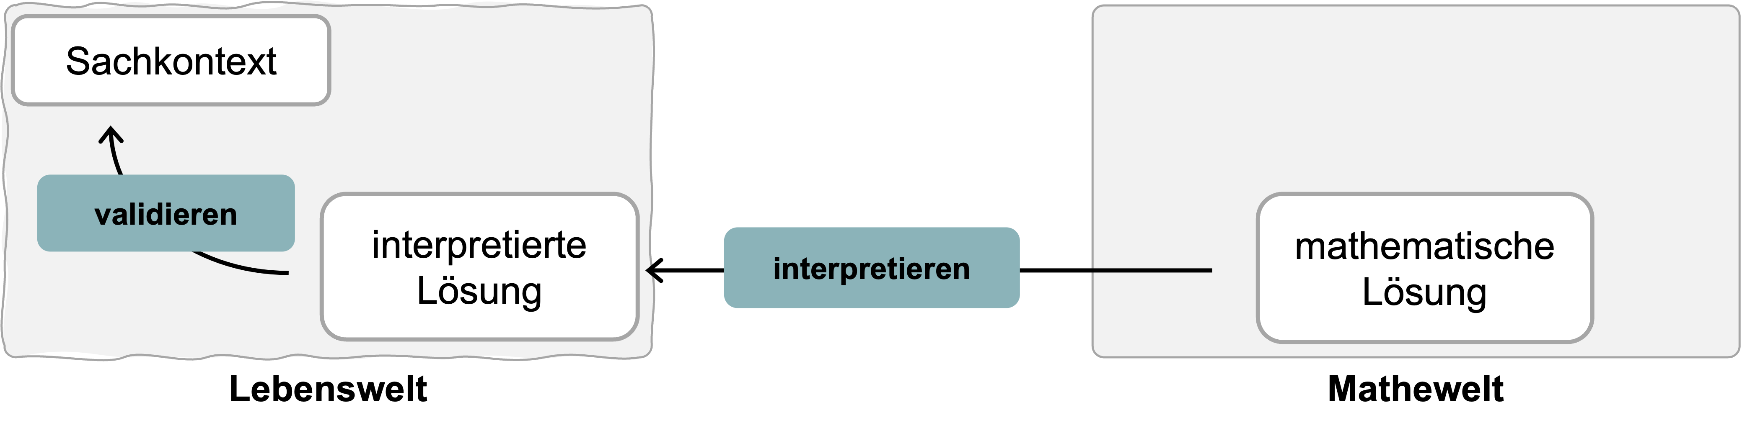
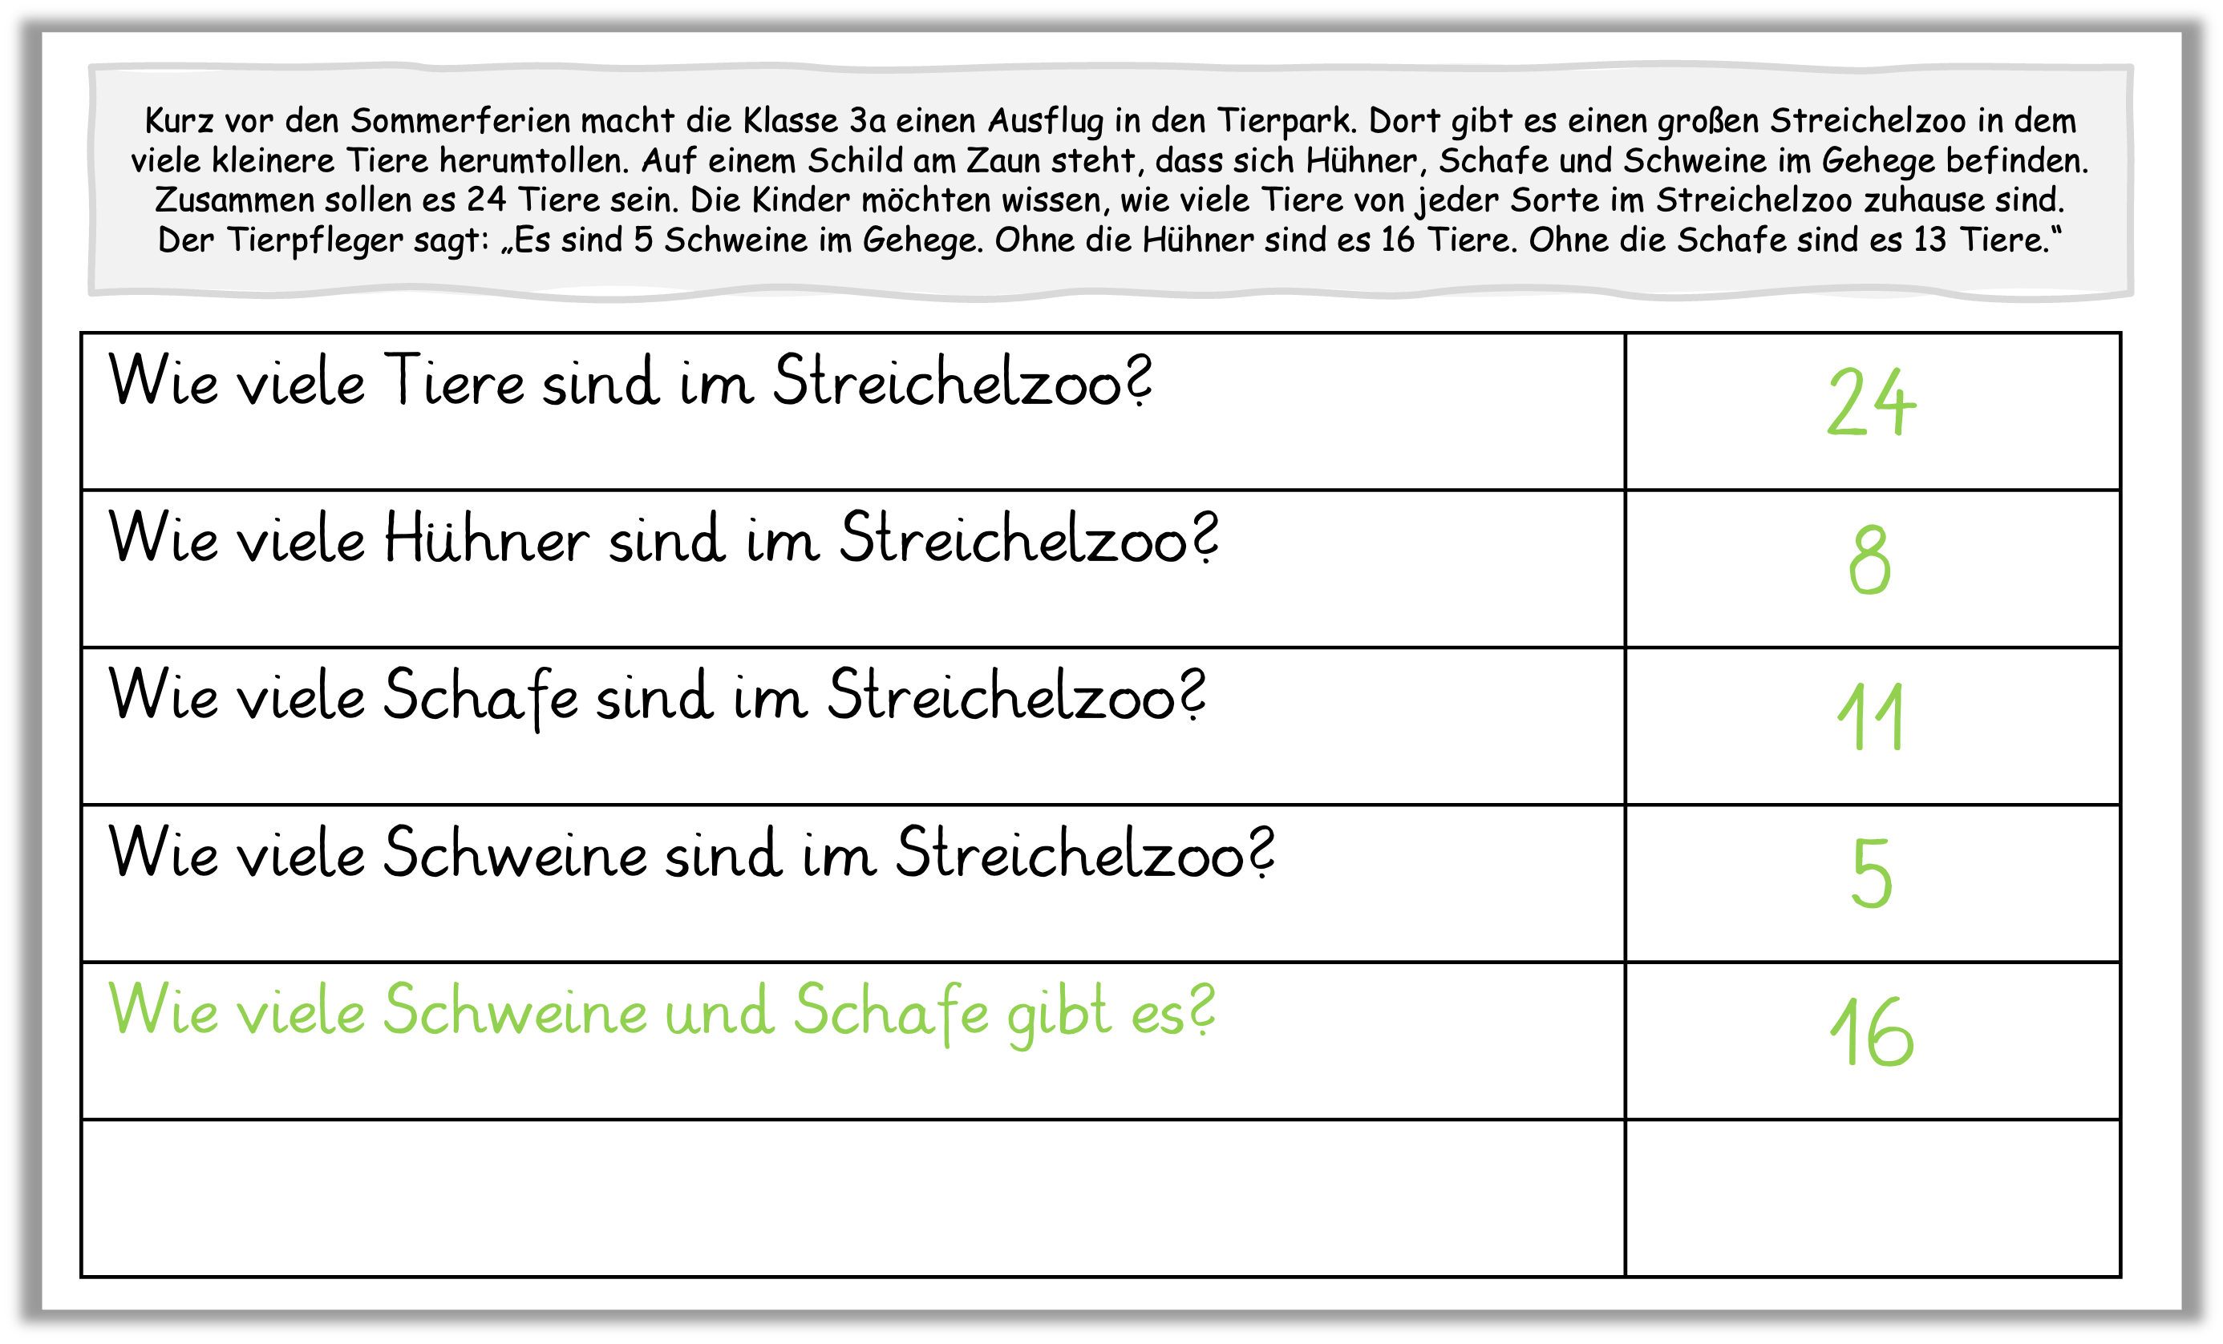
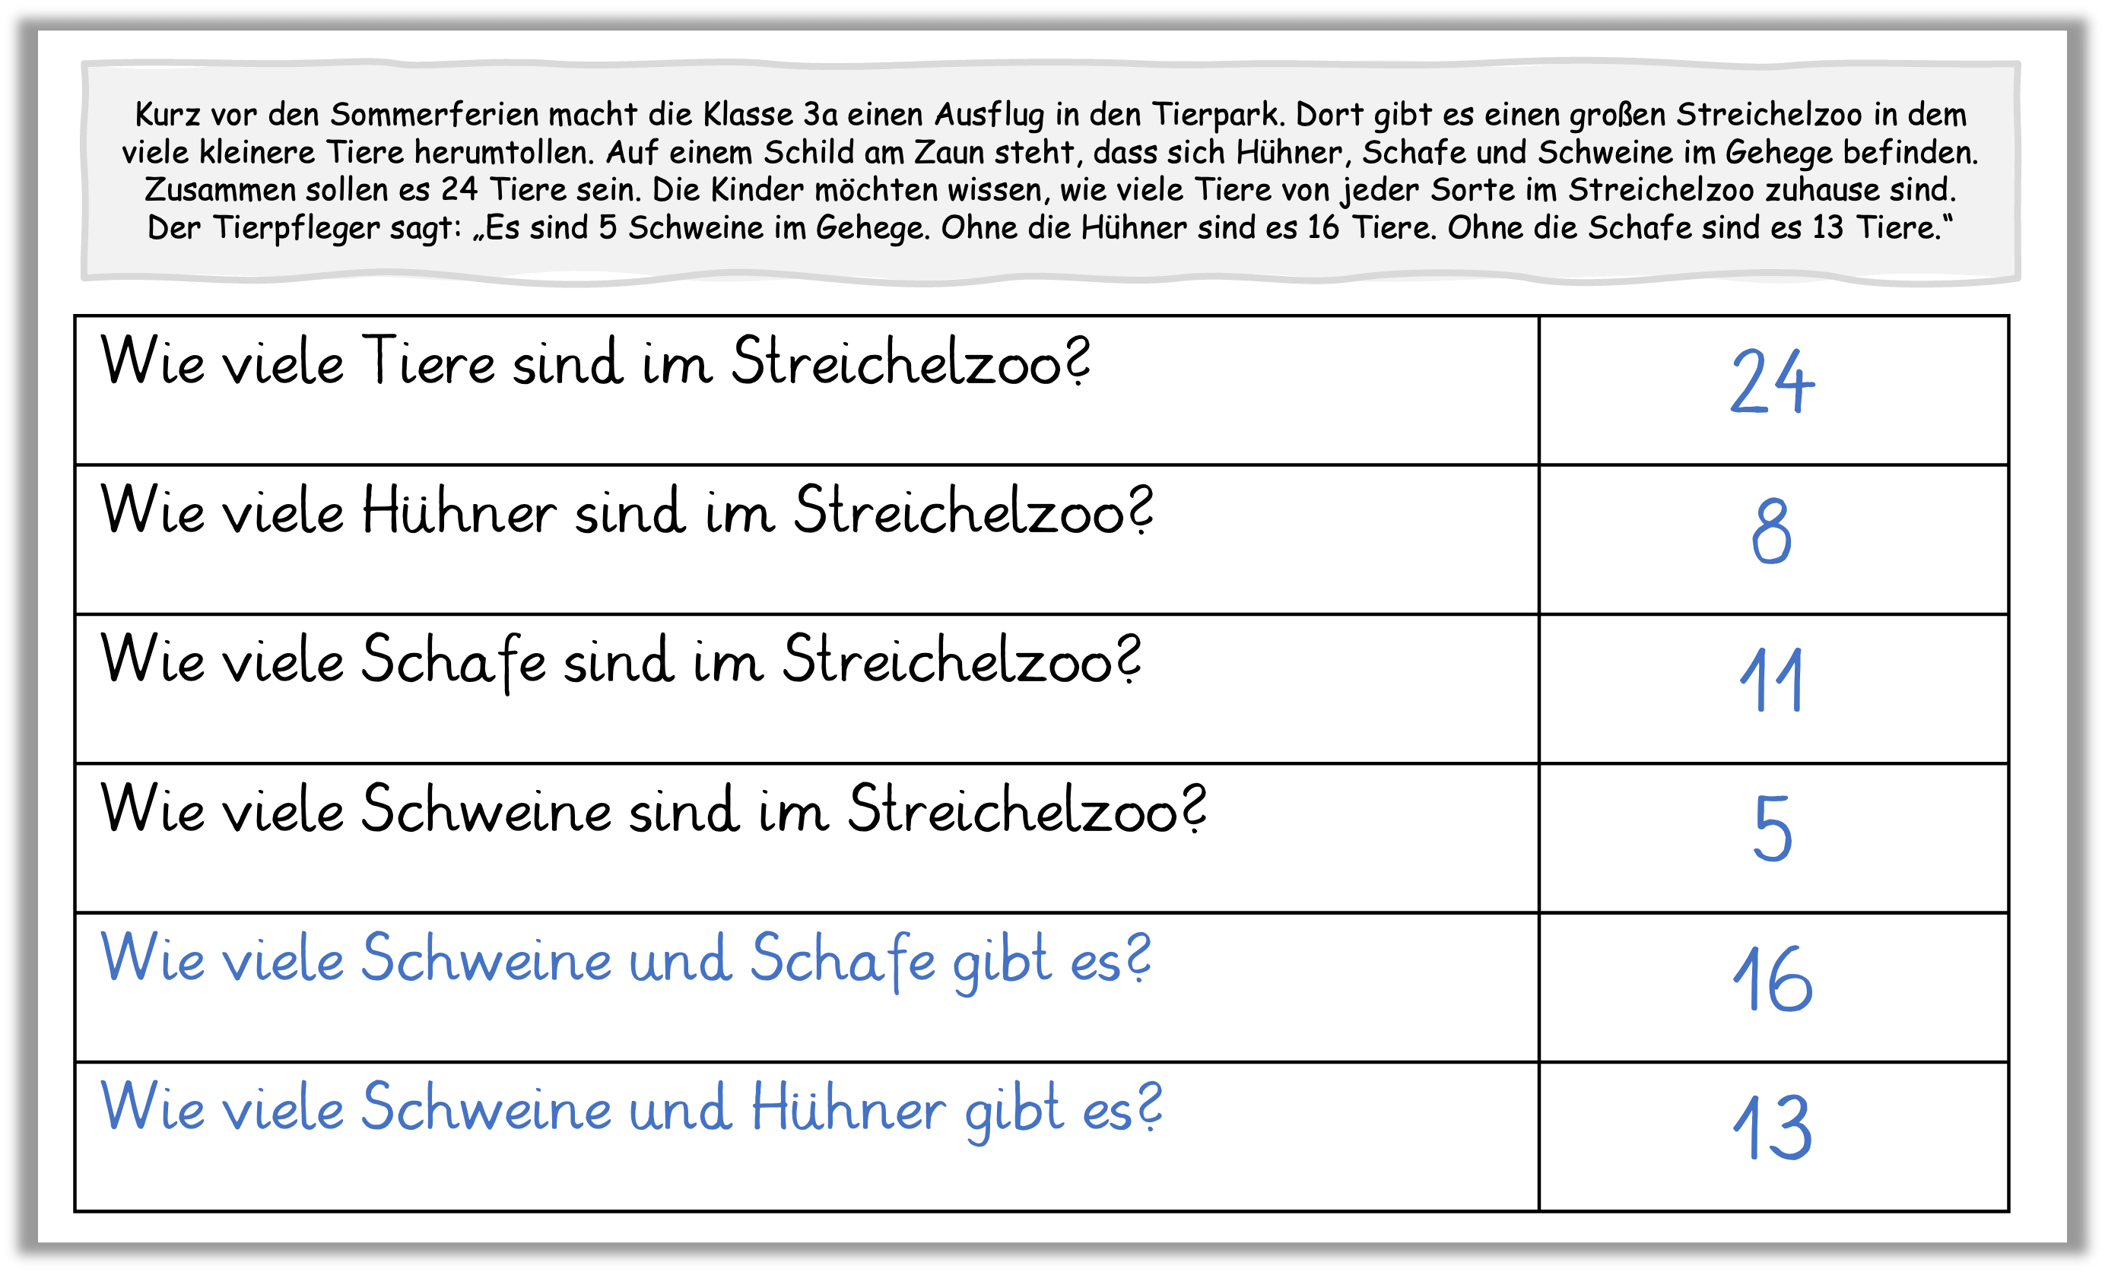
Modellieren durch Fragen an den Text unterstützen
SACHKONTEXTE DURCH FRAGEN INTERPRETIEREN UND VALIDIEREN
Warum konntet ihr so rechnen? Könnt ihr uns das zeigen?
Notes:
Der Vergleich verschiedener Fragen an den Text kann somit ebenfalls produktiv genutzt werden:
Animation: Die Lehrerin fordert die Lerngruppe auf, ihr Vorgehen zu vergleichen und zu erklären, warum beide Wege geeignet sind, um eine Lösung zu finden.
Animation: In dieser Phase des Modellierens werden die gefundenen Lösungen interpretiert, mit der Ursprungsaufgabe abgeglichen und die Vorgehensweisen reflektiert.
Auch wenn deutlich geworden ist, dass Fragen an den Text bei verschiedenen Tätigkeiten des Modellierens unterstützen können, kann es notwendig sein, Darstellungen und Materialien hinzuzuziehen, die das Verstehen und Erklären unterstützen. Hierbei können diese sowohl gezielt durch die Lehrkraft eingebracht, als auch von den Lernenden entwickelt werden.

Slide 50
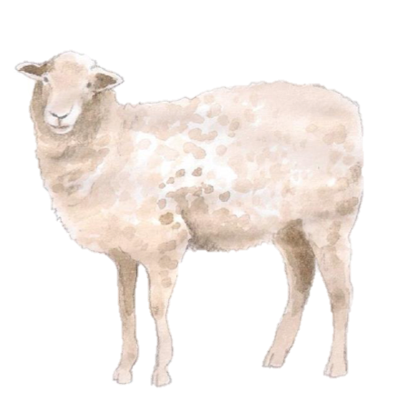
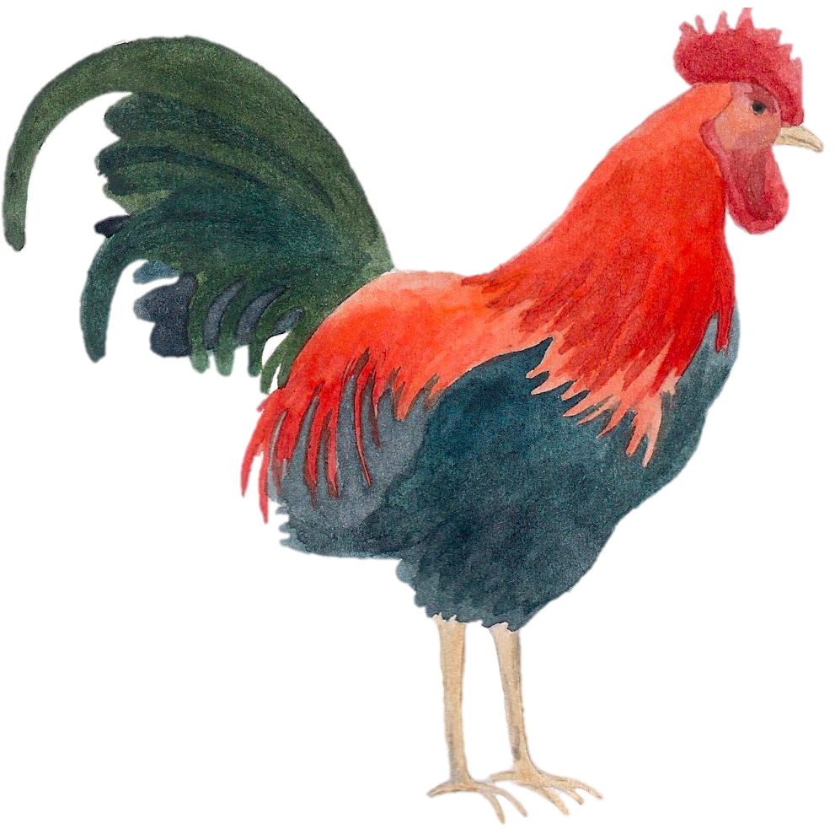
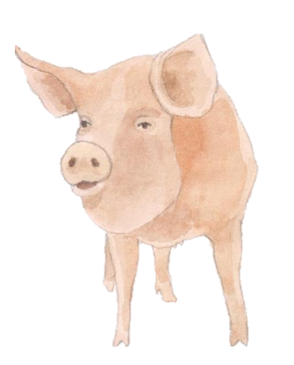
Modellieren durch Fragen an den Text unterstützen
SACHKONTEXTE DURCH FRAGEN INTERPRETIEREN UND VALIDIEREN
Es sind insgesamt 24 Tiere. Also brauchen wir 24 Plättchen.
Notes:
Eine mögliche Darstellung für die Zusammenhänge, die mit den Fragen an den Text erschlossen wurden, könnte dieses Dreieck sein. Mit diesem kann die Teil-Ganzes-Beziehung der drei Tiergattungen verdeutlicht werden. Das Dreieck kann den Lernenden aus anderen Kontexten als Rechendreieck bereits bekannt sein und daher selbstständig in den Lösungsprozess eingebracht werden. Andererseits kann es auch durch die Lehrkraft gezielt eingebunden werden, um die Lernenden beim Modellieren weiter zu unterstützen.
Animation: Aus der Frage „Wie viele Tiere sind im Streichelzoo“ ist die Gesamtanzahl der Tiere bereits bekannt. Theo weiß somit, dass diese Anzahl mit 24 Plättchen passend veranschaulicht werden kann und möchte diese nun auf die entsprechenden Gattungen verteilen.

Slide 51
Modellieren durch Fragen an den Text unterstützen
SACHKONTEXTE DURCH FRAGEN INTERPRETIEREN UND VALIDIEREN
Es sind 5 Schweine.
Notes:
Auch die Anzahl der Schweine ergibt sich aus der Aufgabenstellung und wurde mittels einer Frage an den Text hervorgehoben. Daher kann diese Information genutzt werden, um bereits 5 der Plättchen im Dreieck zu platzieren…

Slide 52
Modellieren durch Fragen an den Text unterstützen
SACHKONTEXTE DURCH FRAGEN INTERPRETIEREN UND VALIDIEREN
Also sind es 16 – 5 = 11 Schafe.
Es sind 16 Schweine und Schafe zusammen.
16
Notes:
Auch die Gesamtzahl der Schweine und Schafe kann hier genutzt werden: Mit dem Wissen, dass diese zusammen 16 Tiere sind, kann die rechte Außenzahl gefunden werden.
Animation: Kinder könnten auf diese Weise erkennen, dass es 11 Schafe sein müssten, damit die Antworten der Fragen an den Text gelten…

Slide 53
Modellieren durch Fragen an den Text unterstützen
SACHKONTEXTE DURCH FRAGEN INTERPRETIEREN UND VALIDIEREN
Jetzt bleiben noch 8 Plättchen für die Hühner übrig. Also sind es 8 Hühner.
16
Notes:
… Hieraus ergibt sich dann anschließend auch die Anzahl der Hühner, da sie den übrig gebliebenen Plättchen entsprechen.
Die beiden Lernenden konnten auf diese Weise die Zusammenhänge mittels Plättchen und einer passenden Darstellung verdeutlichen und zugleich auf die Fragen an den Text zurückgreifen.
Maja und Leo verdeutlichen ihr Vorgehen ebenfalls am Material:

Slide 54
Modellieren durch Fragen an den Text unterstützen
SACHKONTEXTE DURCH FRAGEN INTERPRETIEREN UND VALIDIEREN
Es sind 5 Schweine.
Es sind 16 Schweine und Schafe.
Es sind 13 Schweine und Hühner.
16
13
Notes:
Auch diese Kinder nutzen die bekannten Zusammenhänge und übertragen sie in das Dreieck:
Animation: Nicht nur die Zahl der Schweine ist bekannt, …
Animation: … sondern auch die Gesamtzahl der Schweine und Schafe …
Animation: … sowie die Zahl der Schweine und Hühner.

Slide 55
Modellieren durch Fragen an den Text unterstützen
SACHKONTEXTE DURCH FRAGEN INTERPRETIEREN UND VALIDIEREN
16 – 5 = 11. Es gibt 11 Schafe.
13 – 5 = 8. Es sind 8 Hühner.
16
13
Notes:
Auf diese Weise können auch Leo und Maja ihre Einsichten mit Material begründen.
Auf der folgenden Folie werden zentrale Einsichten zum Einsatz von Fragen an den Text beim Modellieren zusammengefasst.

Slide 56
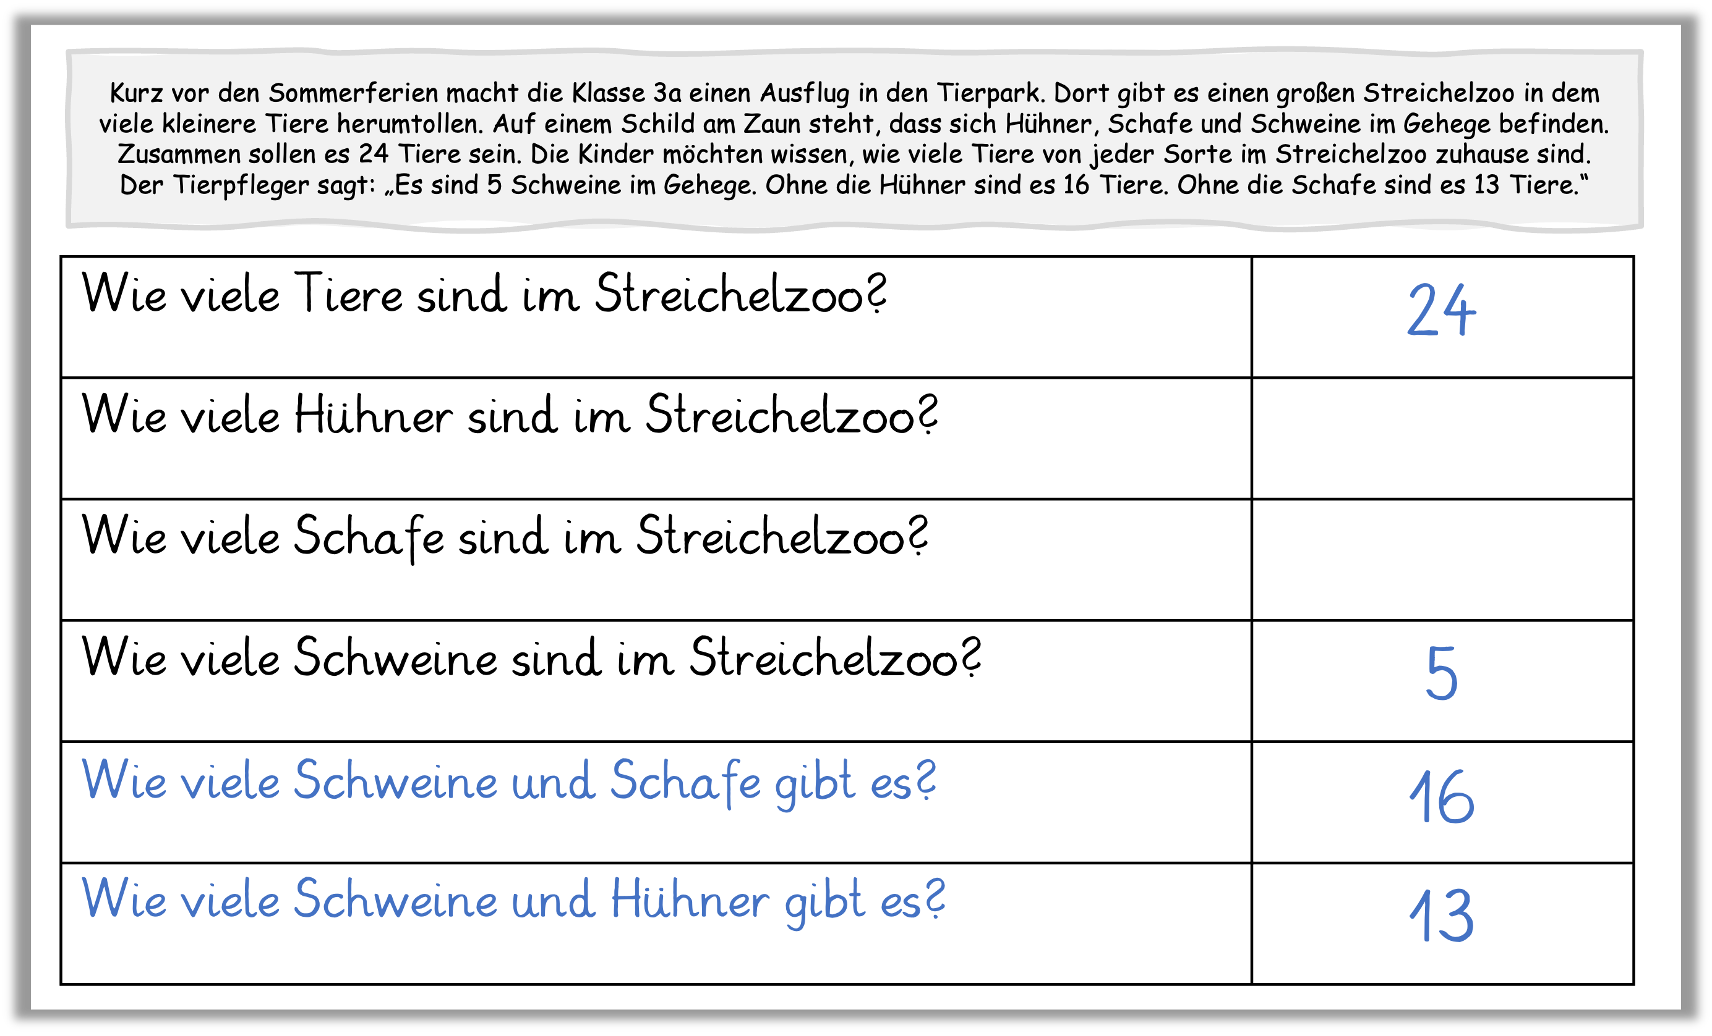
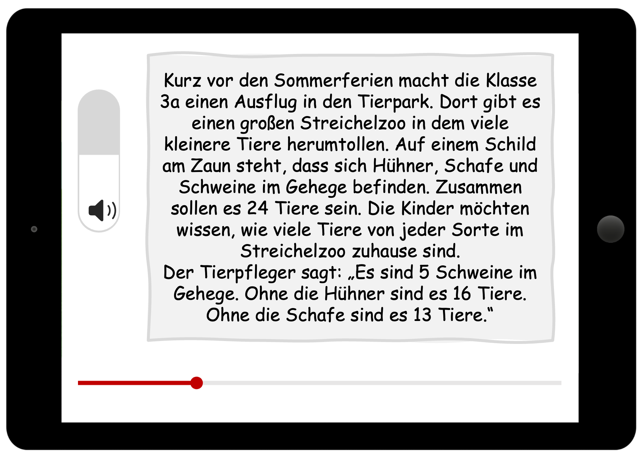
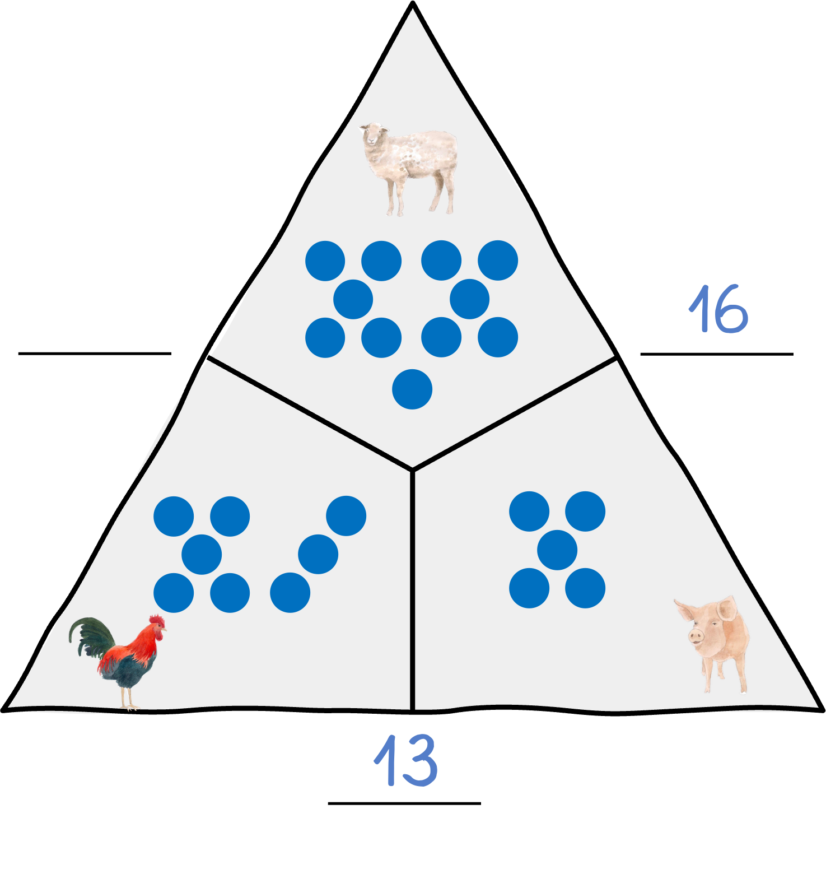
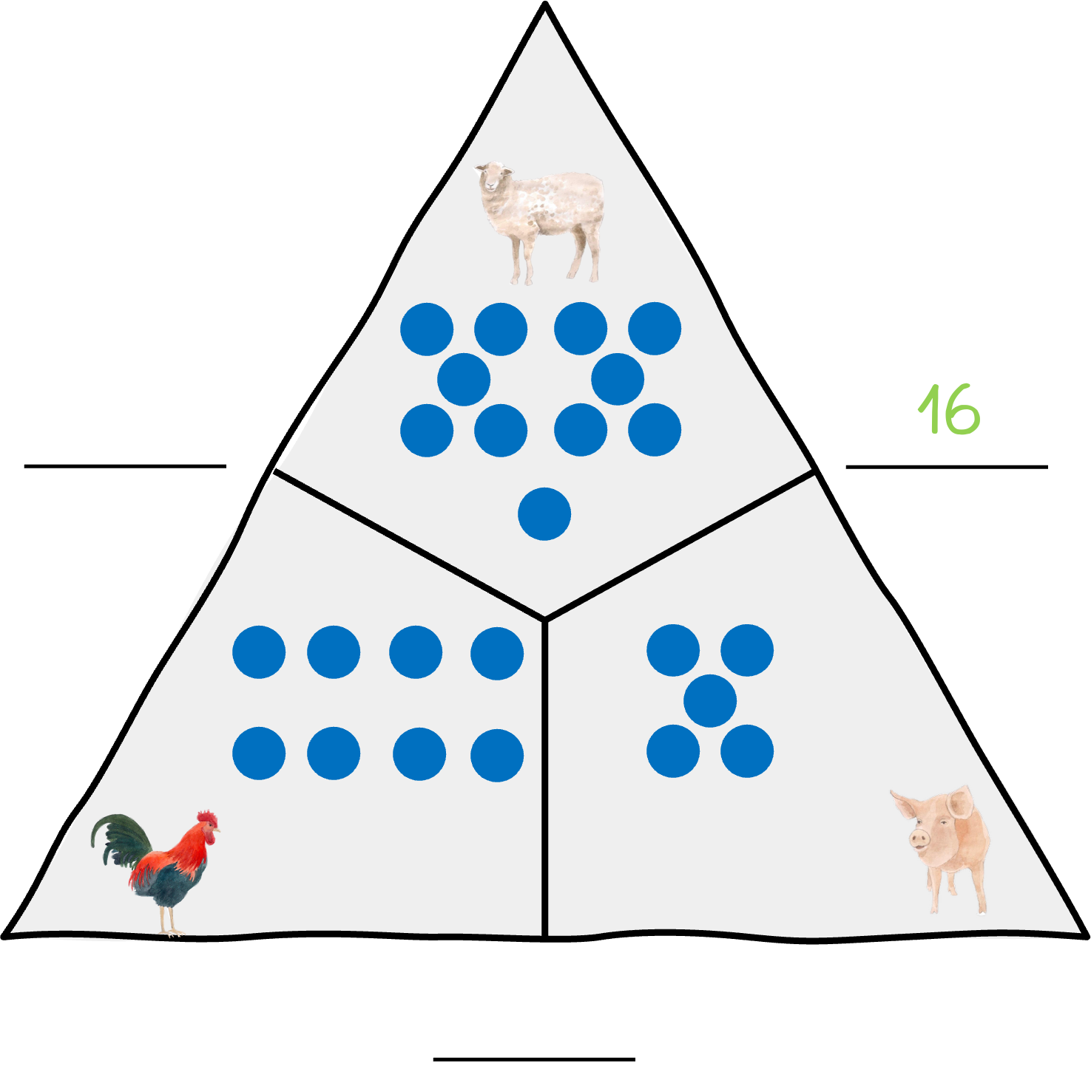
Modellieren durch Fragen an den Text unterstützen
Notes:
Es wurde deutlich, dass Fragen an den Text beim Modellieren in unterschiedlicher Weise unterstützen können.
Animation: Denn Aufgaben können Herausforderungen bei verschiedenen der zentralen Tätigkeiten des Modellierens bedingen, die auch für die Kinder unterschiedlich ausfallen.
Animation: Fragen an den Text können einerseits dabei unterstützen, dass Lernende überhaupt einen Zugang zur Aufgabe finden und das Aufgabenverständnis gesichert, aber auch die wesentlichen Informationen miteinander vernetzt werden.
Animation: Doch auch beim Mathematisieren, also beim Übersetzen in die Mathewelt, können Fragen an den Text eingesetzt werden, indem sie nach und nach beantwortet werden. Ausgehend von den Fragen, die unmittelbar zu beantworten sind, können sie einen Ausgangspunkt darstellen.
Animation: Nachdem die unmittelbar beantwortbaren Fragen bearbeitet wurden, können die Lernenden die Informationen, die sie mit den Fragen an den Text hervorgehoben haben, beim Bearbeiten nutzen. Nach und nach gelangen sie auf diese Weise zu einer mathematischen Lösung.
Animation: Fragen an den Text und ihre Antworten ermöglichen es anschließend auch, diese Informationen wieder auf die Lebenswelt zu beziehen und zu interpretieren: Was bedeutet die Lösung im Kontext? Welche Fragen sind noch offen geblieben oder ergeben sich neu?
Animation: Nicht zuletzt bleibt jedoch auch festzuhalten: Fragen an den Text allein reichen oftmals nicht, um das Verstehen der Lernenden zu unterstützen. Sie sind zunächst abstrakt und nicht an Vorstellungsbilder geknüpft, weshalb Darstellungen und Materialien hinzugezogen werden können, um die weitere Auseinandersetzung zu unterstützen.

Slide 57
Modellieren durch Fragen an den Text unterstützen
EINE AUFGABE – VIELE MÖGLICHKEITEN
Die Klasse 1c macht einen Ausflug in den Tierpark. In einem Gehege im Tierpark sind zusammen 12 Hühner und Schweine. Tom zählt 7 Schweine. Wie viele Hühner sind im Gehege?
Sprachliche und inhaltliche Komplexität reduzieren
Die Klasse 3a macht einen Ausflug in den Tierpark. 18 Kinder und Frau Jansen kommen mit. 8 Kinder tragen eine Brille.
Im Streichelzoo sind 24 Tiere. Der Tierpfleger sagt: „Es sind 5 Schweine im Gehege. Ohne die Hühner sind es 16 Tiere. Ohne die Schafe sind es 13 Tiere.“
Kurz vor den Sommerferien macht die Klasse 3a einen Ausflug in den Tierpark. Dort gibt es einen großen Streichelzoo in dem viele kleinere Tiere herumtollen. Auf einem Schild am Zaun steht, dass sich Hühner, Schafe und Schweine im Gehege befinden. Zusammen sollen es 24 Tiere sein. Die Kinder möchten wissen, wie viele Tiere von jeder Art im Streichelzoo zuhause sind. Der Tierpfleger sagt: „Es sind 5 Schweine im Gehege. Ohne die Hühner sind es 16 Tiere. Ohne die Schafe sind es 13 Tiere.“
Einzelne Tätigkeiten des Modellierens gezielter herausfordern
Fragen an den Text scheinen die Lernenden also unterstützen zu können.
Aber die Aufgabe passt so noch nicht zu meiner Lerngruppe und meinem Unterrichtsziel.
Notes:
Zur Illustration der Einsatzmöglichkeiten von Fragen an den Text wurde die vergleichsweise herausfordernde Aufgabe aus dem Tierpark gewählt.
Animation: Wie so oft kann es jedoch sein, dass sie sich nicht unmittelbar auf den eigenen Unterricht übertragen lässt: Je nach Klassenstufe ist die sprachlich komplex, inhaltlich herausfordernd oder nimmt einzelne Tätigkeiten des Modellierens in den Blick, mit denen die Lernenden noch nicht die entsprechenden Erfahrungen gesammelt haben.
Animation: Aus diesem Grund kann es notwendig sein, die vorgegebene Aufgabe anzupassen. Diese Adaption der Aufgabe wurde beispielsweise sprachlich reduziert und umfasst auch auf inhaltlicher Ebene weniger komplexe Zusammenhänge. Dennoch ist es eine Aufgabe, die sich im Kontext des Modellierens eignet, damit Lernende die notwendigen Kompetenzen aufbauen können. Auf diese Weise lassen sich die Aufgaben beispielsweise auf niedrigere Jahrgangsstufen übertragen.
Animation: Eine andere Möglichkeit der Adaption könnte sein, bestimmte Tätigkeiten des Modellierens zu unterstützen. In diesem Beispiel wurden zusätzliche Zahlen eingebunden, die nicht notwendig sind, um die zentrale Frage zu beantworten. Auf diese Weise könnten die Lernenden dazu herausgefordert werden, wichtige von unwichtigen Informationen zu unterscheiden.

Slide 58
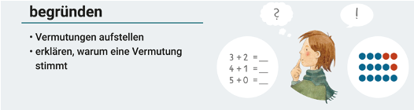
Modellieren durch Fragen an den Text unterstützen
Fragen an den Text dienen beim Modellieren
sowohl als Hilfen zur Texterschließung als auch zum Lösen
Mit Fragen an den Text können im Unterricht
wesentliche Informationen fokussiert werden
Vermutungen und Lösungsideen entwickelt und hinterfragt werden
Informationen geordnet werden, um zunehmend zu einer Lösung zu gelangen
Notes:
Es wurde deutlich: Fragen an den Text können beim Modellieren auf verschiedene Art und Weise unterstützen. Sie sind mehr als eine Möglichkeit, das Aufgabenverständnis zu sichern und regen zu geschicktem und strukturiertem Vorgehen sowie zum Begründen an.
Mit Fragen an den Text können im Unterricht
wesentliche Informationen fokussiert werden
Vermutungen und Lösungsideen entwickelt und hinterfragt werden
Informationen geordnet werden, um zunehmend zu einer Lösung zu gelangen

Slide 59
Modellieren durch Fragen an den Text unterstützen
KERNBOTSCHAFT
Durch Fragen an den Text können Lernende sich in ihrem Lösungsprozess fokussieren und diesen strukturieren.
Notes:
Kernbotschaft des ersten Unterstützungselements „Fragen an den Text“

Slide 60
Gliederung
Reflexion des Erprobungsauftrags
Modellieren im Mathematikunterricht
Modellieren herausfordern und unterstützen
Modellieren durch Fragen an den Text unterstützen
Modellieren durch Skizzen unterstützen
Modellieren durch Tabellen unterstützen
Reflexion und Planung eines Erprobungsauftrags
60
Notes:
Skizzen können eine weitere Möglichkeit sein, Lernende beim Modellieren zu unterstützen.

Slide 61
Hintergrundinformationen für Moderierende
HINWEISE ZUR AKTIVITÄT AUF FOLIE 62
In der folgenden Aktivität setzen sich die Lehrkräfte gezielt mit einer Aufgabe aus dem Bereich des Modellierens auseinander. Diese Aktivität findet sich vor jedem der drei folgenden Teilkapitel und hat zum Ziel, dass sich die Lehrkräfte zunächst selbst ein Bild der Aufgabe machen und eigene Ideen zur Unterstützung entwickeln können, welche dann im Verlauf aufgegriffen werden.
Ziel: Die Lehrkräfte sollen einerseits mit Blick auf den zuvor diskutierten Kreislauf hervorheben, welche Tätigkeiten des Modellierens bei der Aufgabe im Fokus stehen. Andererseits stellen die Lehrkräfte auch erste mögliche Herausforderungen fest, auf die die Lernenden bei der jeweiligen Aufgabe stoßen könnten, und entwickeln erste Ideen zur Unterstützung.
Durchführungshinweis: zunächst kann eine kurze Phase der eigenen Auseinandersetzung oder der Auseinandersetzung in Zweiergruppen stattfinden, um dann in einem Austausch über mögliche Herausforderungen und Unterstützungen zu münden.
Die Reflexion folgt im Verlauf: Wie im Verlauf des Kapitels deutlich werden wird, stellt eine Aufgabe wie die „Wettrenn-Aufgabe“ Lernende vor vielseitige Herausforderungen: Nicht nur gilt es, einen Zugang zur Aufgabe zu finden und die zu untersuchenden Zusammenhänge zu erfassen, sondern auch, fortlaufend und gezielt zu einer passenden Lösung zu gelangen. Skizzen können hier unterstützen.

Slide 62
Modellieren durch Skizzen unterstützen
AKTIVITÄT
Nehmen Sie die folgende Aufgabe gezielt in den Blick.
Ben und Julia veranstalten ein 100 m-Wettrennen. Weil Ben siegessicher ist, gibt er Julia am Start einen Vorsprung von 25 m. Der Startschuss ertönt. In der Zeit, in der Ben 10 m läuft, schafft Julia immer 8 m.
Wer von beiden ist zuerst am Ziel?
Welche Tätigkeiten des Modellierens stehen bei dieser Aufgabe besonders im Vordergrund?
Welche Herausforderungen könnten für die Lernenden bestehen?
Welche Unterstützungsmöglichkeiten bieten sich an?
Notes:
In diesem Kapitel wird die dargestellte Aufgabe fokussiert. Finden Sie erneut zunächst selbst einen Zugang zur Aufgabe und überlegen Sie mit Blick auf Ihre Lerngruppe:
Welche Tätigkeiten des Modellierens stehen bei dieser Aufgabe besonders im Vordergrund?
Welche Herausforderungen könnten für die Lernenden bestehen?
Welche Unterstützungsmöglichkeiten bieten sich an?

Slide 63
Modellieren durch Skizzen unterstützen
EINE AUFGABE – VERSCHIEDENE HERAUSFORDERUNGEN
Ben und Julia veranstalten ein 100 m-Wettrennen. Weil Ben siegessicher ist, gibt er Julia am Start einen Vorsprung von 25 m. Der Startschuss ertönt. In der Zeit, in der Ben 10 m läuft, schafft Julia immer 8 m.
Wer von beiden ist zuerst am Ziel?
Was bedeutet Vorsprung?
Einfach 10 · 8 = 80.
Aufgabe aus: Kartei „Bearbeitungshilfen für Sachaufgaben“ (https://pikas-digi.dzlm.de/node/120)
Notes:
Auch diese Aufgabe könnte Lernende vor unterschiedliche Herausforderungen stellen.
Animation: Da die Zusammenhänge der Aufgabe (hier: Geschwindigkeit als Strecke pro Zeit, unterschiedliche Strecken aufgrund des Vorsprungs) vergleichsweise komplex sind, kann das Finden eines Zugangs zur Aufgabe insgesamt erschwert sein. Diesem Kind ist beispielsweise die Bedeutung eines Vorsprungs im Kontext nicht klar.
Animation: Eine andere mögliche Herausforderung könnte darin bestehen, dass Zahlwerte in der Aufgabe erkannt werden und Lernende versuchen, diese unmittelbar in einer Rechnung zu nutzen. Beim Modellieren muss dieser Drang oftmals zunächst unterbunden und die Zusammenhänge näher in den Blick genommen werden.

Slide 64
Modellieren durch Skizzen unterstützen
Realmodell
EINE AUFGABE – VERSCHIEDENE HERAUSFORDERUNGEN
verstehen
& strukturieren
Ben und Julia veranstalten ein 100 m-Wettrennen. Weil Ben siegessicher ist, gibt er Julia am Start einen Vorsprung von 25 m. Der Startschuss ertönt. In der Zeit, in der Ben 10 m läuft, schafft Julia immer 8 m.
Wer von beiden ist zuerst am Ziel?
Sachkontext
Leo und Nick scheinen, die Zusammenhänge der Aufgabe noch nicht nachvollziehen zu können.
Lebenswelt
Einfach 10 · 8 = 80.
Vielleicht kann ihnen eine Skizze dabei helfen, die Informationen aus der Aufgabe zu ordnen.
Was bedeutet das?
DENKMOMENT
Wie könnten Leo und Nick dazu angeregt werden, eine Skizze anzulegen?
Welche Elemente sollte die Skizze beinhalten?
Vorsprung?
Notes:
Animation: Die Lehrerin stellt fest: Das Erkennen der Zusammenhänge, die in der Aufgabe besonders wichtig sind, scheint den Lernenden noch nicht gelungen zu sein.
Animation: Auch hier liegt eine Herausforderung in der Tätigkeit des Verstehens und Strukturierens vor. Noch ohne auf Ebene der Mathematik tätig sein zu können, sollten die Zusammenhänge hergestellt und nachvollzogen werden, um zielgerichtet vorgehen zu können.
Animation: In diesem Kapitel wird das Unterstützungselement der Skizzen fokussiert. Wie deutlich werden wird, sind auch Skizzen dazu geeignet, die Lernenden bei verschiedenen Tätigkeiten des Modellierens zu unterstützen.
Animation – Denkmoment: Wie könnten Leo und Nick dazu angeregt werden, eine Skizze anzulegen? Welche Elemente sollte die Skizze beinhalten?

Slide 65
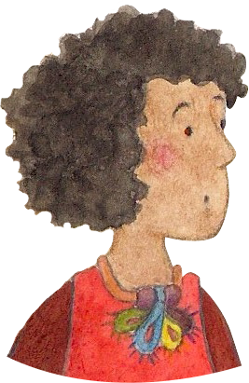
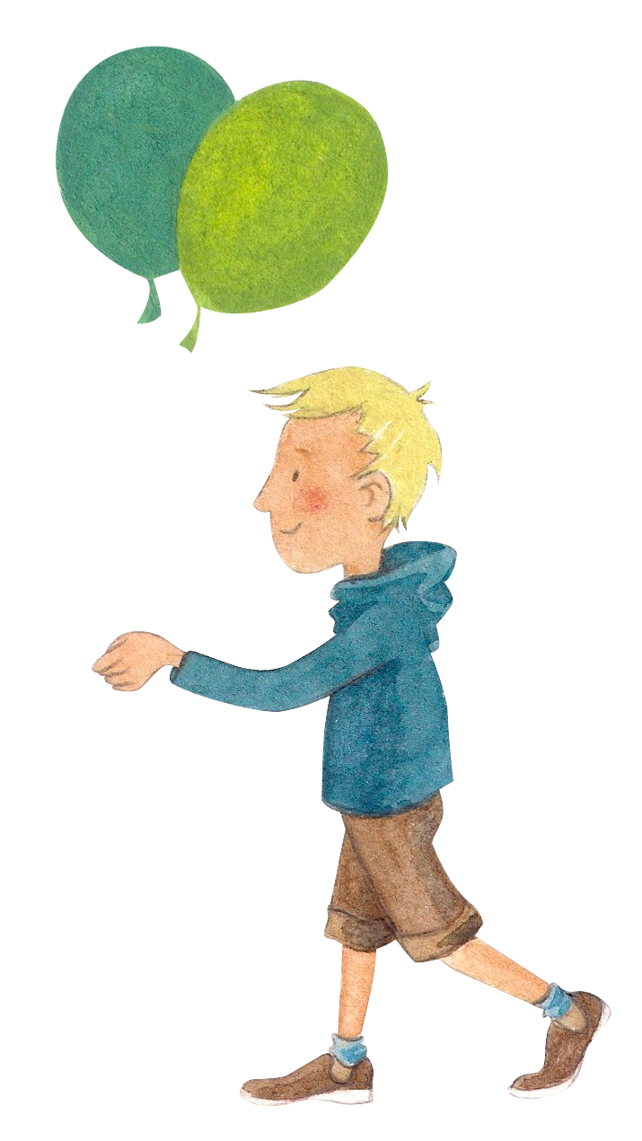

Modellieren durch Skizzen unterstützen
SKIZZEN ANBAHNEN
Wer von beiden ist zuerst am Ziel?
1
Ich! Ich kann sehr schnell rennen.
2
3
Ich gewinne! Ich bin auch sehr schnell.
4
Notes:
Bevor die Lehrerin die Lerngruppe zum Anlegen einer zeichnerischen Skizze anregt, möchte sie die Situation auf dem Sportplatz nachstellen. Ihr Ziel ist es, auf diese Weise das Aufgabenverständnis zu ermöglichen.
Animation: Analog zur Ausgangsaufgabe stellt die Lehrkraft daher die Frage, wer zuerst am Ziel ist.
Animation: Die Kinder sind sichtlich überzeugt von ihren Lauf-Fertigkeiten, nehmen zu diesem Zeitpunkt aber ggf. die Aufgabe und die dort enthaltenen Zusammenhänge (beispielsweise, dass Ben 10m läuft, während Julia 8m läuft) in den Blick
Folienübergang: Die Kinder laufen los.

Slide 66
Modellieren durch Skizzen unterstützen
SKIZZEN ANBAHNEN
1
2
3
Aber stand da nicht etwas von einem Vorsprung?
Ben hat gewonnen!
4
Notes:
Animation: Mit dem aktuellen Situationsaufbau gewinnt Ben deutlich. Da jedoch noch nicht alle wichtigen Zusammenhänge beachtet wurden, bietet sich hier die Gelegenheit zu einem produktiven Austausch.
Animation: Ein anderes Kind bringt nun den Vorsprung mit ein. Es bietet sich an, den Aufbau entsprechend anzupassen und erneut zu beobachten.

Slide 67
Modellieren durch Skizzen unterstützen
SKIZZEN ANBAHNEN
Könnt ihr das nutzen, um eine passende Skizze anzulegen?
1
2
Ben kann schneller laufen.
3
Wer gewinnt denn dann jetzt?
Julia beginnt näher am Ziel.
4
Notes:
Animation: Nun, mit den vorgenommenen Änderungen, werden die Zusammenhänge der Aufgabe verständlich: Der vergleichsweise komplexe Ausdruck „Vorsprung“ konnte durch das Nachstellen mit Bedeutung verknüpft werden.
Animation: Auch kann auf diese Weise das Problembewusstsein gestärkt werden: Ben kann schneller laufen, während Julia näher am Ziel startet.
Animation: Da ein erneutes Laufen nicht dazu führen würde, dass die Aufgabe mathematisch sinnvoll bearbeitet werden kann (die festen Geschwindigkeiten aus der Aufgabe können nicht 1 zu 1 nachgestellt werden), regt die Lehrkraft nun dazu an, diese Einsichten in eine zeichnerische Skizze zu überführen.
Es wurde deutlich: Modellierungsaufgaben und die darin enthaltenen Zusammenhänge können und sollten für Lernende zugänglich gemacht werden. Auch das Erstellen von Skizzen ist nicht zwangsläufig möglich, wenn ein erster Zugang zur Aufgabe fehlt. Daher können auch Skizzen zunächst angebahnt und schrittweise vorbereitet werden.

Slide 68

Modellieren durch Skizzen unterstützen
SACHKONTEXTE MIT SKIZZEN VERSTEHEN
Start
Ziel
25 m
J
Vielleicht hilft es, wenn sich die Kinder über ihre Skizzen austauschen?
Julia startet 25 Meter vor Ben.
B
Aber wie schnell sind Ben und Julia denn?
Wo starten Ben und Julia? Zeichne die Startpunkte ein.
Notes:
Die Lehrkraft kann die Lernenden nun auffordern, selbstständig Skizzen zu entwickeln und begleitet diesen Prozess. Ein Kind versucht nun, eine Skizze zu erstellen. Da das Skizzieren bisher nicht Gegenstand des Unterrichts war und Skizzen oftmals selbst ein Lerngegenstand sind, unterstützt die Lehrkraft in der Einzelarbeitsphase gezielt.
Animation: Leo kann das eben gewonnene Verständnis für den Vorsprung nutzen und in die Skizze übertragen.
Animation: Beispielsweise könnte dies umgesetzt werden, indem Julias Startposition markiert und entsprechend beschriftet wird.
Animation: Doch Leo stellt schnell fest: Das Einzeichnen der Ausgangssituation allein ist nicht ausreichend zur Beantwortung der übergeordneten Frage. Zugleich kann die Skizze einen guten Ausgangspunkt für die Erarbeitung darstellen.
Animation: Die Lehrkraft möchte die Lernenden nun dazu anregen, über ihre Skizzen in den Austausch zu kommen und auf diese Weise gemeinsame Lösungen zu entwickeln.
Animation: Darstellungen wie die Skizze können also im Modellierungsprozess unterstützen. Wie deutlich werden wird, spielt auch der Aspekt „über Darstellungen nachdenken“ hierbei eine zentrale Rolle. Denn wenn Darstellungen selbst zum Thema gemacht und weiterentwickelt werden, wird auch das inhaltliche Verständnis unterstützt.

Slide 69
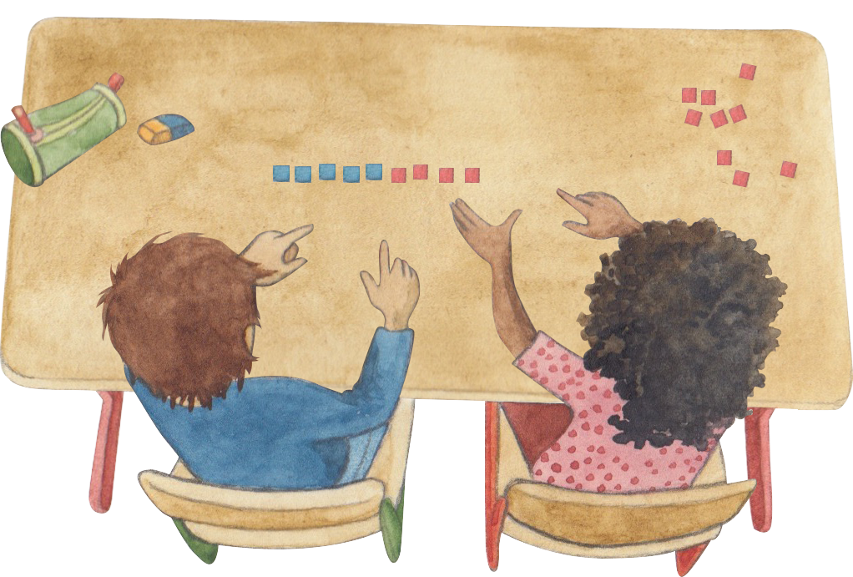
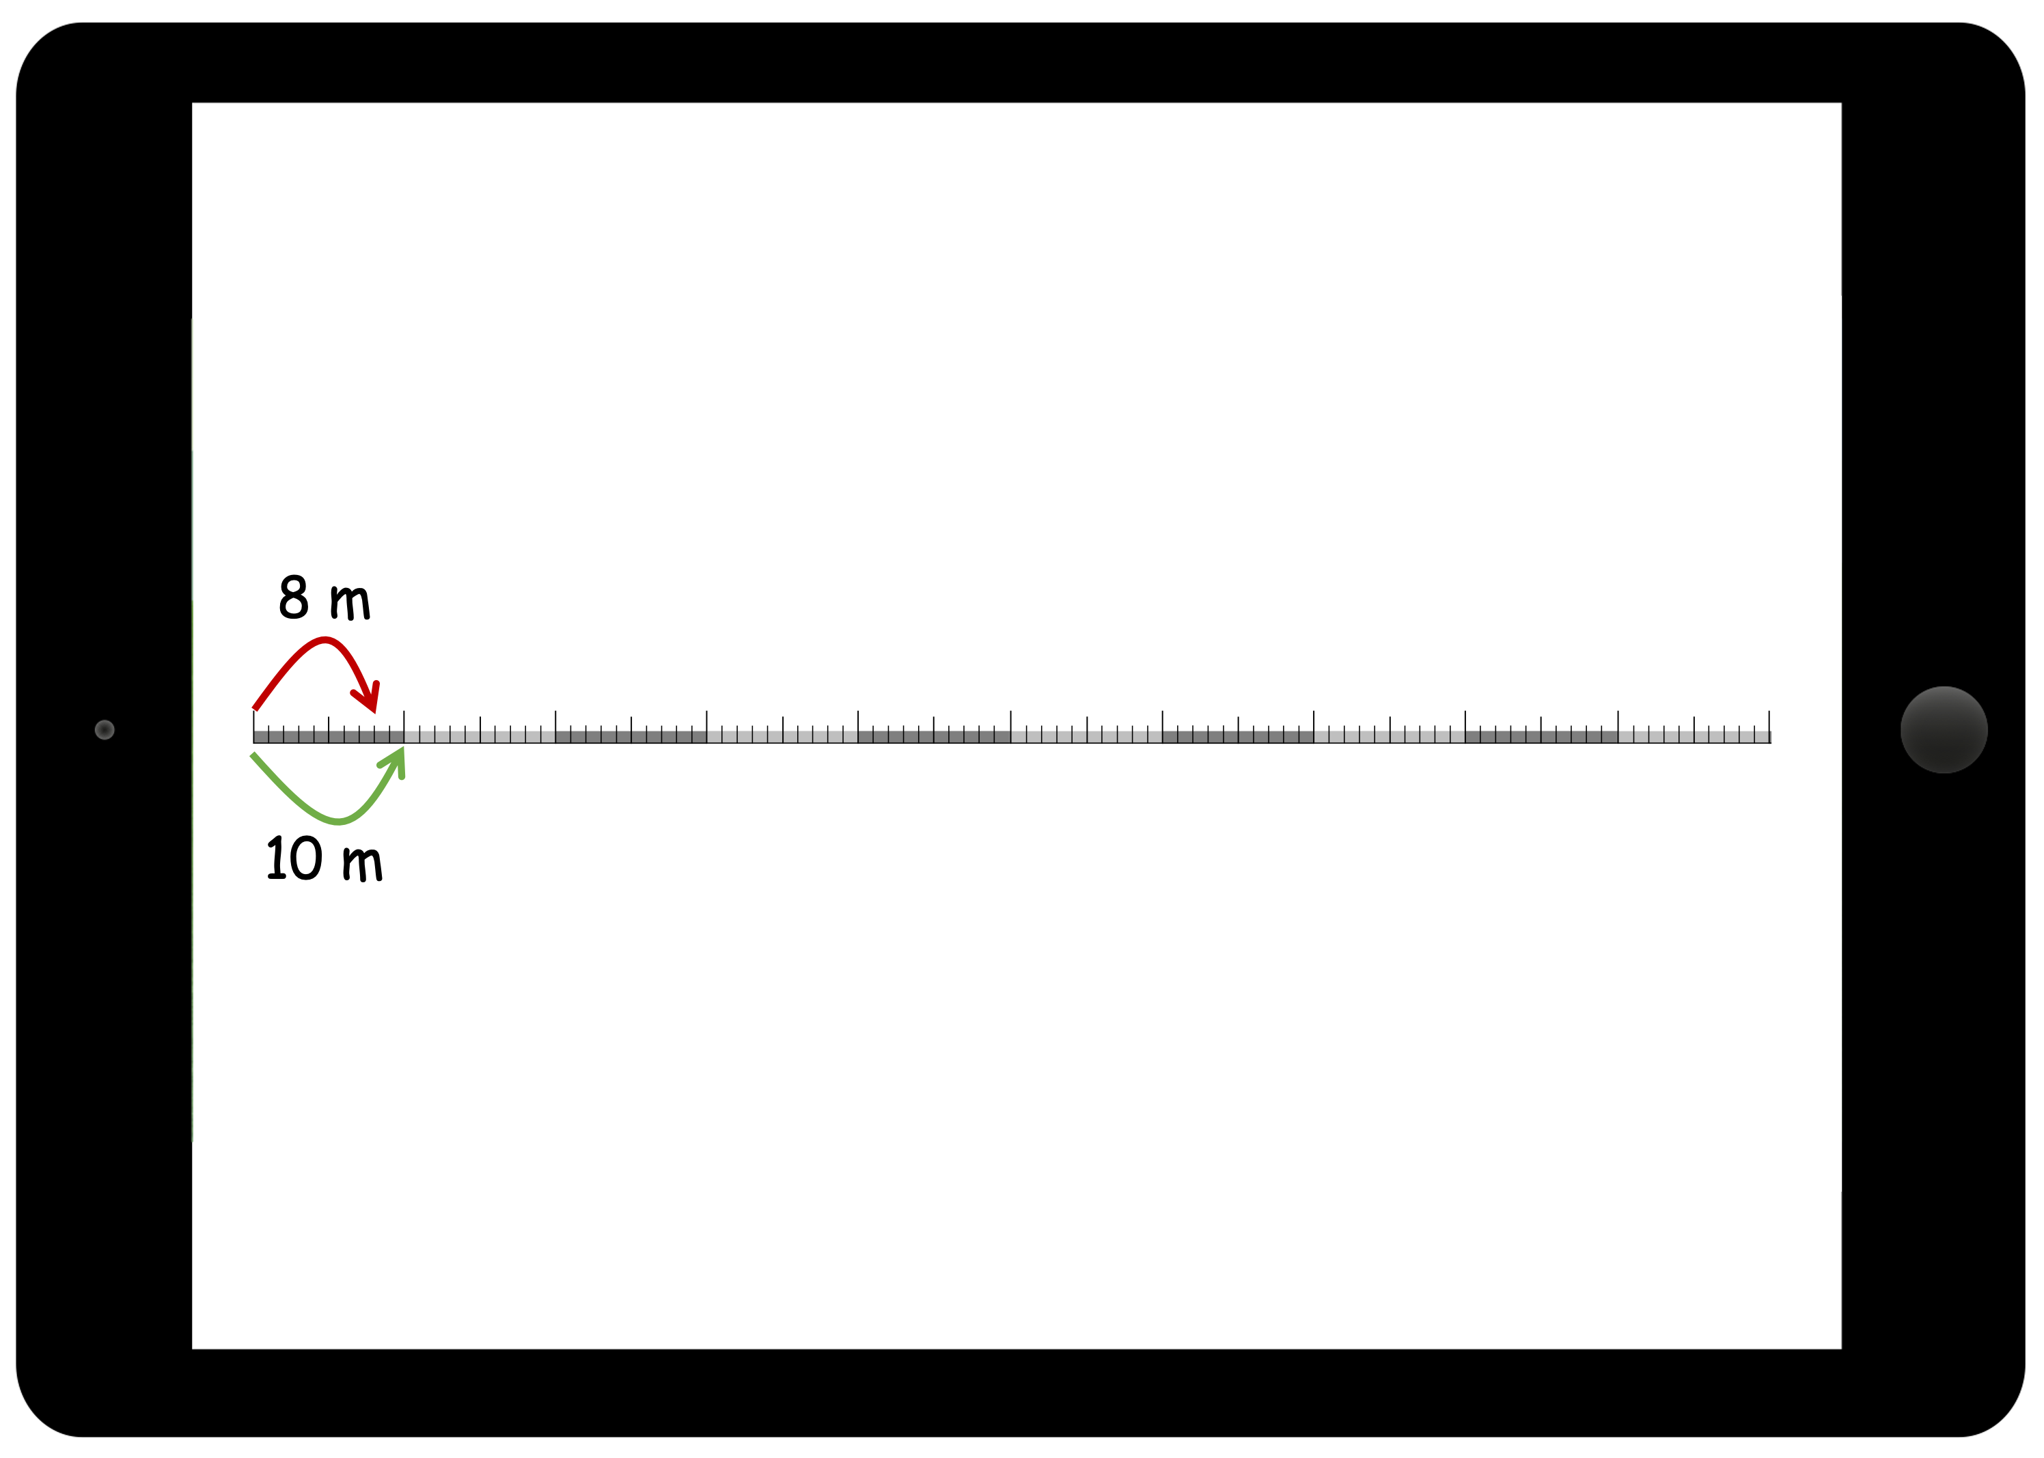
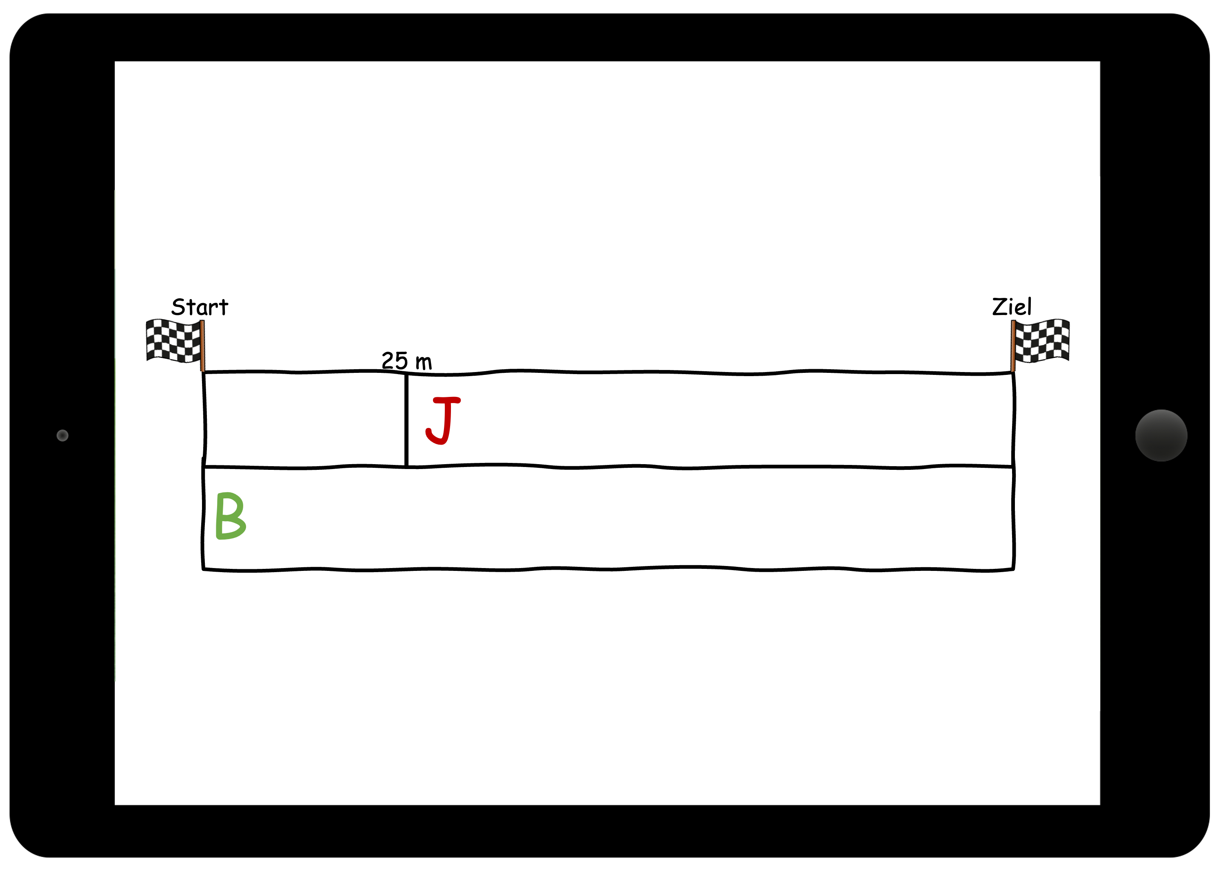
Modellieren durch Skizzen unterstützen
INFORMATIONEN MIT SKIZZEN STRUKTURIEREN
Ich zeichne einen Rechenstrich! Wenn Ben 10 m weiter läuft, läuft Julia 8 m weiter
Wie schnell sind Ben und Julia?
Schaut euch eure Skizzen mal genau an. Was ist gut gelungen?
Notes:
Wie auch Fragen an den Text, können Lernende unterschiedliche Skizzen entwickeln, die die Zusammenhänge auf verschiedene Weisen erfassen. Dies kann jedoch im Prozess des Modellierens produktiv genutzt werden.
Animation: Die Lehrerin regt zum Austausch über die Skizzen an. Auch die prozessbezogene Kompetenz des Modellierens kann so eine Rolle in der Auseinandersetzung mit Modellierungsaufgaben spielen.

Slide 70
Modellieren durch Skizzen unterstützen
Leo, was kann dir für deine Skizze helfen?
Hier kann man direkt sehen, wo Julia startet!
Hier sieht man gut, das Ben schneller ist!
Hier sieht man, das Ben viel weiter laufen muss.
Mit den Pfeilen kann man sehen, wann welches Kind im Ziel ist!
Notes:
In beiden Skizzen wurden unterschiedliche Aspekte fokussiert. Während sich Leo (links) vor allem auf den Vorsprung konzentriert hat, zeigt Nadjas Skizze (rechts) ein Verständnis für die unterschiedlichen Geschwindigkeiten der beiden Kinder aus der Aufgabenstellung.
Animation: Dies können auch die Lernenden feststellen, wenn Skizzen bewusst zum Thema gemacht werden.
Animation: Vorteile der beiden Skizzen können auf diese Weise festgestellt und hervorgehoben werden. Dabei wird implizit auch immer wieder ein Bezug zur Ausgangsaufgabe hergestellt.
Animation: Der Austausch über verschiedene Skizzen kann nun genutzt werden, damit die Lernenden ihre Skizzen weiterentwickeln und die Ausgangssituation so genauer erfassen können.
In diesem Beispiel haben die Lernenden selbst Ansätze für Skizzen entwickelt, die im Unterrichtsgespräch zusammengeführt werden konnten. Selbstverständlich ist es auch möglich, vorgegebene (Elemente von) Skizzen einzusetzen und die Lernenden zur Auseinandersetzung mit diesen anzuregen – denn wie auch die anderen Unterstützungsmöglichkeiten ist das Anfertigen von Skizzen selbst ein Lerngegenstand.

Slide 71
Modellieren durch Skizzen unterstützen
SACHKONTEXTE MIT SKIZZEN VERSTEHEN
Start
Ziel
8 m
25 m
J
B
10 m
Ben läuft 10 m und Julia 8 m.
Aber Julia ist immer noch weiter vorne. Wer gewinnt?
Notes:
Leo könnte beispielsweise Nadjas Darstellung der Pfeile für seine eigene Skizze nutzen und so auch die Geschwindigkeiten der Lernenden erfassen. Die Information „während Julia 8m läuft, läuft Ben 10m“ konnte auf diese Weise in die Skizze übernommen werden.
Animation: Leo nimmt erneut die Frage aus der Ausgangsaufgabe in den Blick und stellt fest, dass er herausfinden möchte, wer als erstes im Ziel ist. Da nun alle Informationen vorliegen, die zum Finden der Lösung benötigt werden, kann er also nun dazu übergehen, mit der Skizze eine mathematische Lösung zu entwickeln.

Slide 72
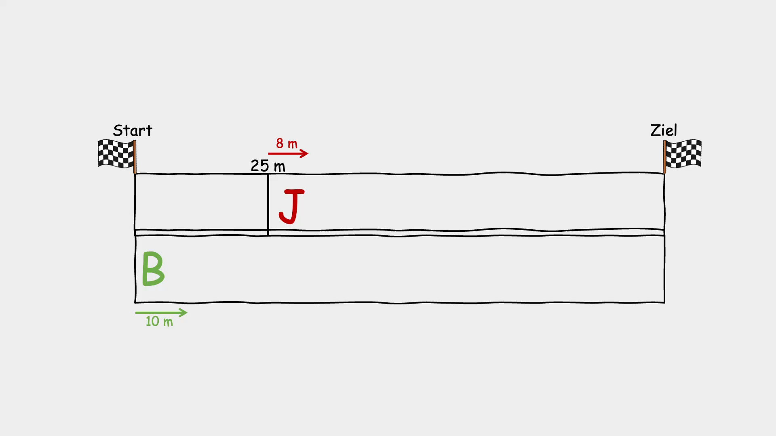
Modellieren durch Skizzen unterstützen
SACHKONTEXTE MIT SKIZZEN BEARBEITEN
Ben und Julia veranstalten ein 100 m-Wettrennen. Weil Ben siegessicher ist, gibt er Julia am Start einen Vorsprung von 25 m. Der Startschuss ertönt. In der Zeit, in der Ben 10 m läuft, schafft Julia immer 8 m.
Wer von beiden ist zuerst am Ziel?
Ben gewinnt! Er ist als erster am Ziel.
?
Immer ein grüner und ein roter Pfeil.
Aber wir haben mehr grüne als rote Pfeile eingezeichnet.
Wie geht es weiter? Ergänze die Skizze.
Notes:
Die Modellierungstätigkeit Bearbeiten kann somit ebenfalls auf Grundlage von Skizzen erfolgen. Die Lehrerin regt dazu an, die Skizze fortzusetzen.
Animation: Sam zeichnet nacheinander grüne und rote Pfeile in die Skizze ein und beachtet hierbei, dass die Pfeile pro Farbe jeweils gleich lang sein müssen. Schlussendlich gelangt er so mit der Skizze an das Ziel.
Animation: Wird die Skizze so fortgesetzt, könnte als Resultat feststehen, dass Ben gewinnt. Auch wenn Sam die Skizze sinnvoll fortgesetzt hat und die Zusammenhänge beachtet hat, wurden jedoch nicht gleich viele grüne und rote Pfeile gezeichnet.
Animation: Dies fällt auch einem anderen Kind auf. Erneut wird deutlich, dass Skizzen auch Anlass für einen produktiven Austausch über die mathematischen Zusammenhänge der Modellierungsaufgabe anregen können.

Slide 73
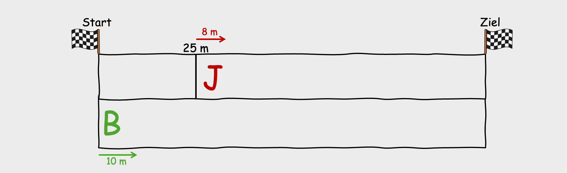
Modellieren durch Skizzen unterstützen
SACHKONTEXTE MIT SKIZZEN BEARBEITEN
Ben und Julia veranstalten ein 100 m-Wettrennen. Weil Ben siegessicher ist, gibt er Julia am Start einen Vorsprung von 25 m. Der Startschuss ertönt. In der Zeit, in der Ben 10 m läuft, schafft Julia immer 8 m.
Wer von beiden ist zuerst am Ziel?
Was ist denn jetzt richtig?
Bei mir hat Julia gewonnen.
Notes:
Animation: Erneut können die Skizzen bewusst zum Thema gemacht werden. Dass unterschiedliche Vorgehensweisen zu unterschiedlichen Resultaten führen können, kann daher im Unterrichtsgespräch aufgegriffen und produktiv genutzt werden.
Animation: Zugleich haben Lernende oftmals das Bedürfnis nach Eindeutigkeit. Dass beim Modellieren Ergebnisse und Interpretationen fortwährend ausgehandelt werden müssen, ist daher etwas, das Lernende erst verinnerlichen müssen.

Slide 74
Modellieren durch Skizzen unterstützen
Die verschiedenen Lösungen sollten nun zusammengeführt und verglichen werden.
Vielleicht können die Lernenden ihre Ideen anhand der Skizzen zusammenführen.
Was ist denn jetzt richtig?
Bei mir hat Julia gewonnen.
Notes:
Die Lehrerin möchte die verschiedenen Skizzen nun nutzen, damit die Lernenden zu einer gemeinsamen Lösung gelangen können.
Animation: Der Modellierungsprozess ist somit mitlerweile bei den Tätigkeiten „interpretieren“ und „validieren“ angelangt: Die gefundenen mathematischen Lösungen müssen erneut mit den Informationen aus der Lebenswelt abgeglichen und reflektiert werden.

Slide 75
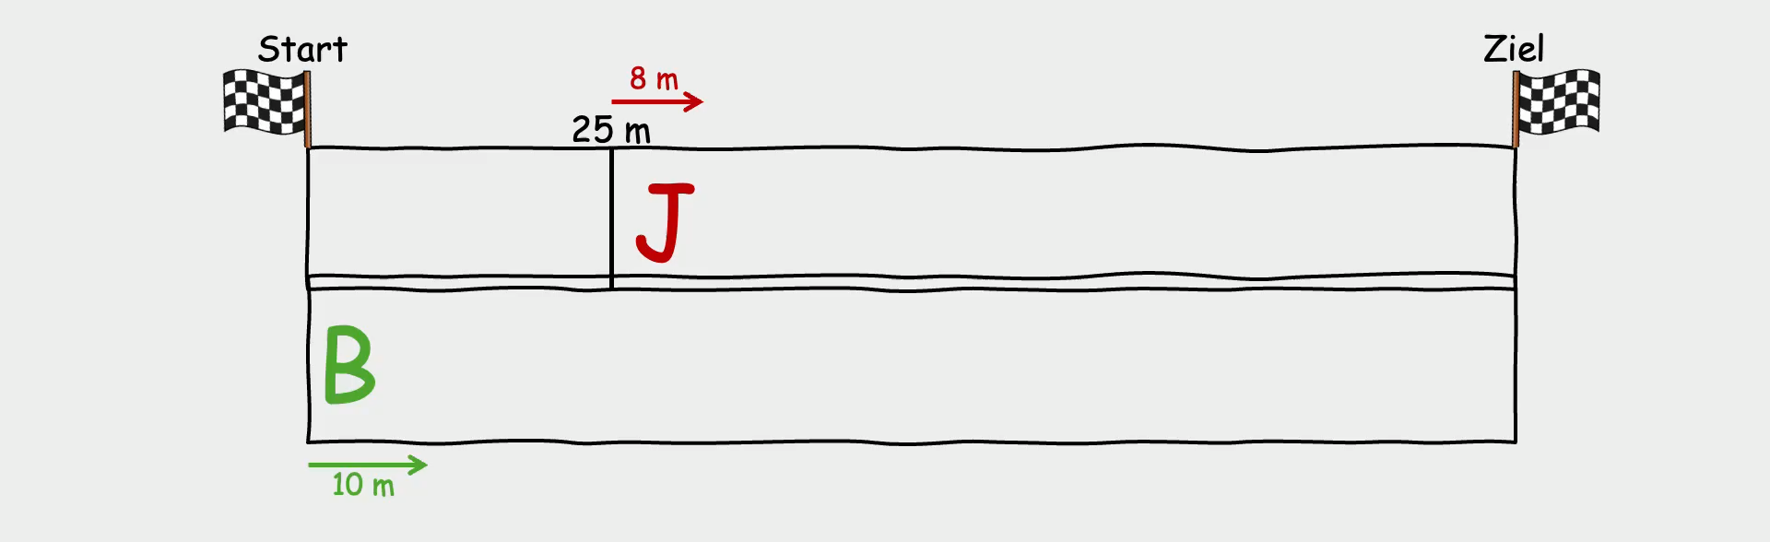
Modellieren durch Skizzen unterstützen
SACHKONTEXTE MIT SKIZZEN INTERPRETIEREN UND VALIDIEREN
Ben und Julia veranstalten ein 100 m-Wettrennen. Weil Ben siegessicher ist, gibt er Julia am Start einen Vorsprung von 25 m. Der Startschuss ertönt. In der Zeit, in der Ben 10 m läuft, schafft Julia immer 8 m.
Wer von beiden ist zuerst am Ziel?
Vergleicht eure Lösungen. Was ist gleich. Was ist verschieden?
Aber eigentlich laufen die doch gleichzeitig.
Bei mir hat Ben angefangen und gewonnen.
Ben und Julia sind ja immer abwechselnd gelaufen.
Bei mir hat Julia angefangen und gewonnen.
Notes:
Die Lerngruppe fasst zusammen: Wenn mit dem Zeichnen der roten Pfeile begonnen wird, gewinnt Julia.
Animation: Wenn hingegen mit dem Zeichnen der grünen Pfeile begonnen wird, gewinnt Ben das Rennen.
Animation: Die verschiedenen Ideen werden nun zusammengeführt: Da bei dem Wettrennen beide Kinder gleichzeitig laufen würden, sollte die Skizze auch entsprechend angelegt werden. (Selbstverständlich ist die Darstellung an dieser Stelle vereinfacht, da nicht beide Pfeile gleichzeitig gezeichnet werden können).
Animation: Skizzen stellen somit nicht nur ein wichtiges Darstellungsmittel dar und können zum Kommunizieren anregen – auch das Argumentieren kann auf Grundlage von Skizzen erfolgen. Die Lernenden handeln Bedeutung aus, diskutieren ihre mathematischen Ideen und gelangen so zunehmend zu einer passenden Lösung.

Slide 76
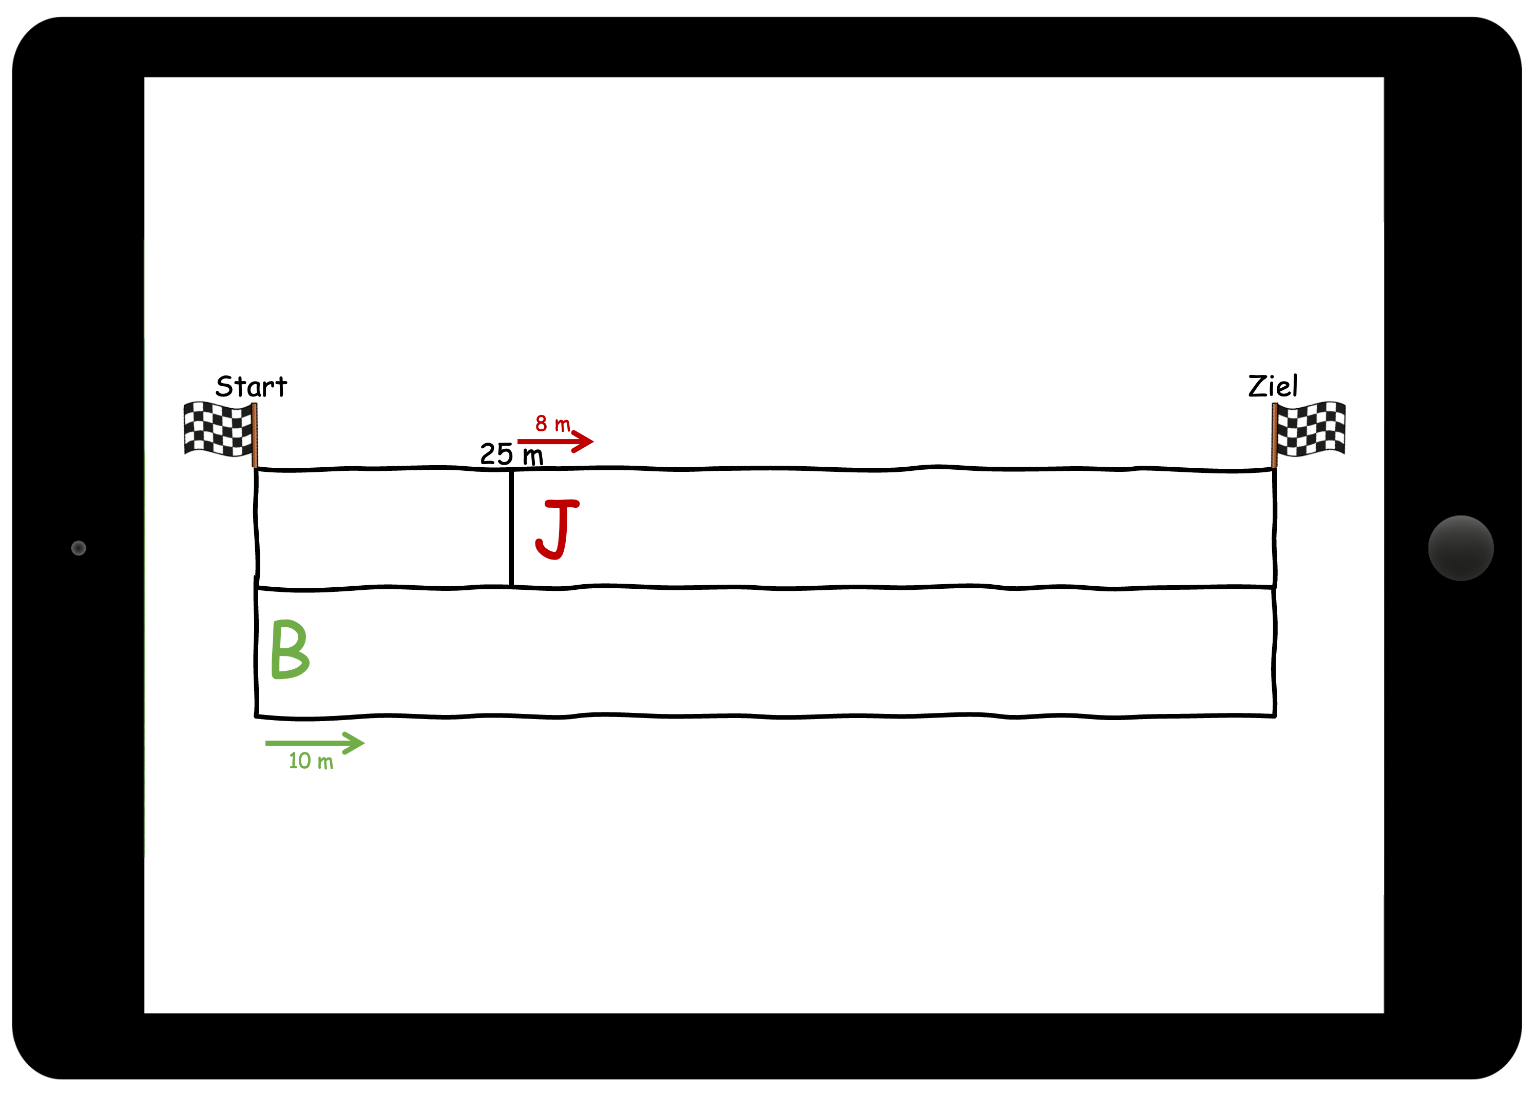
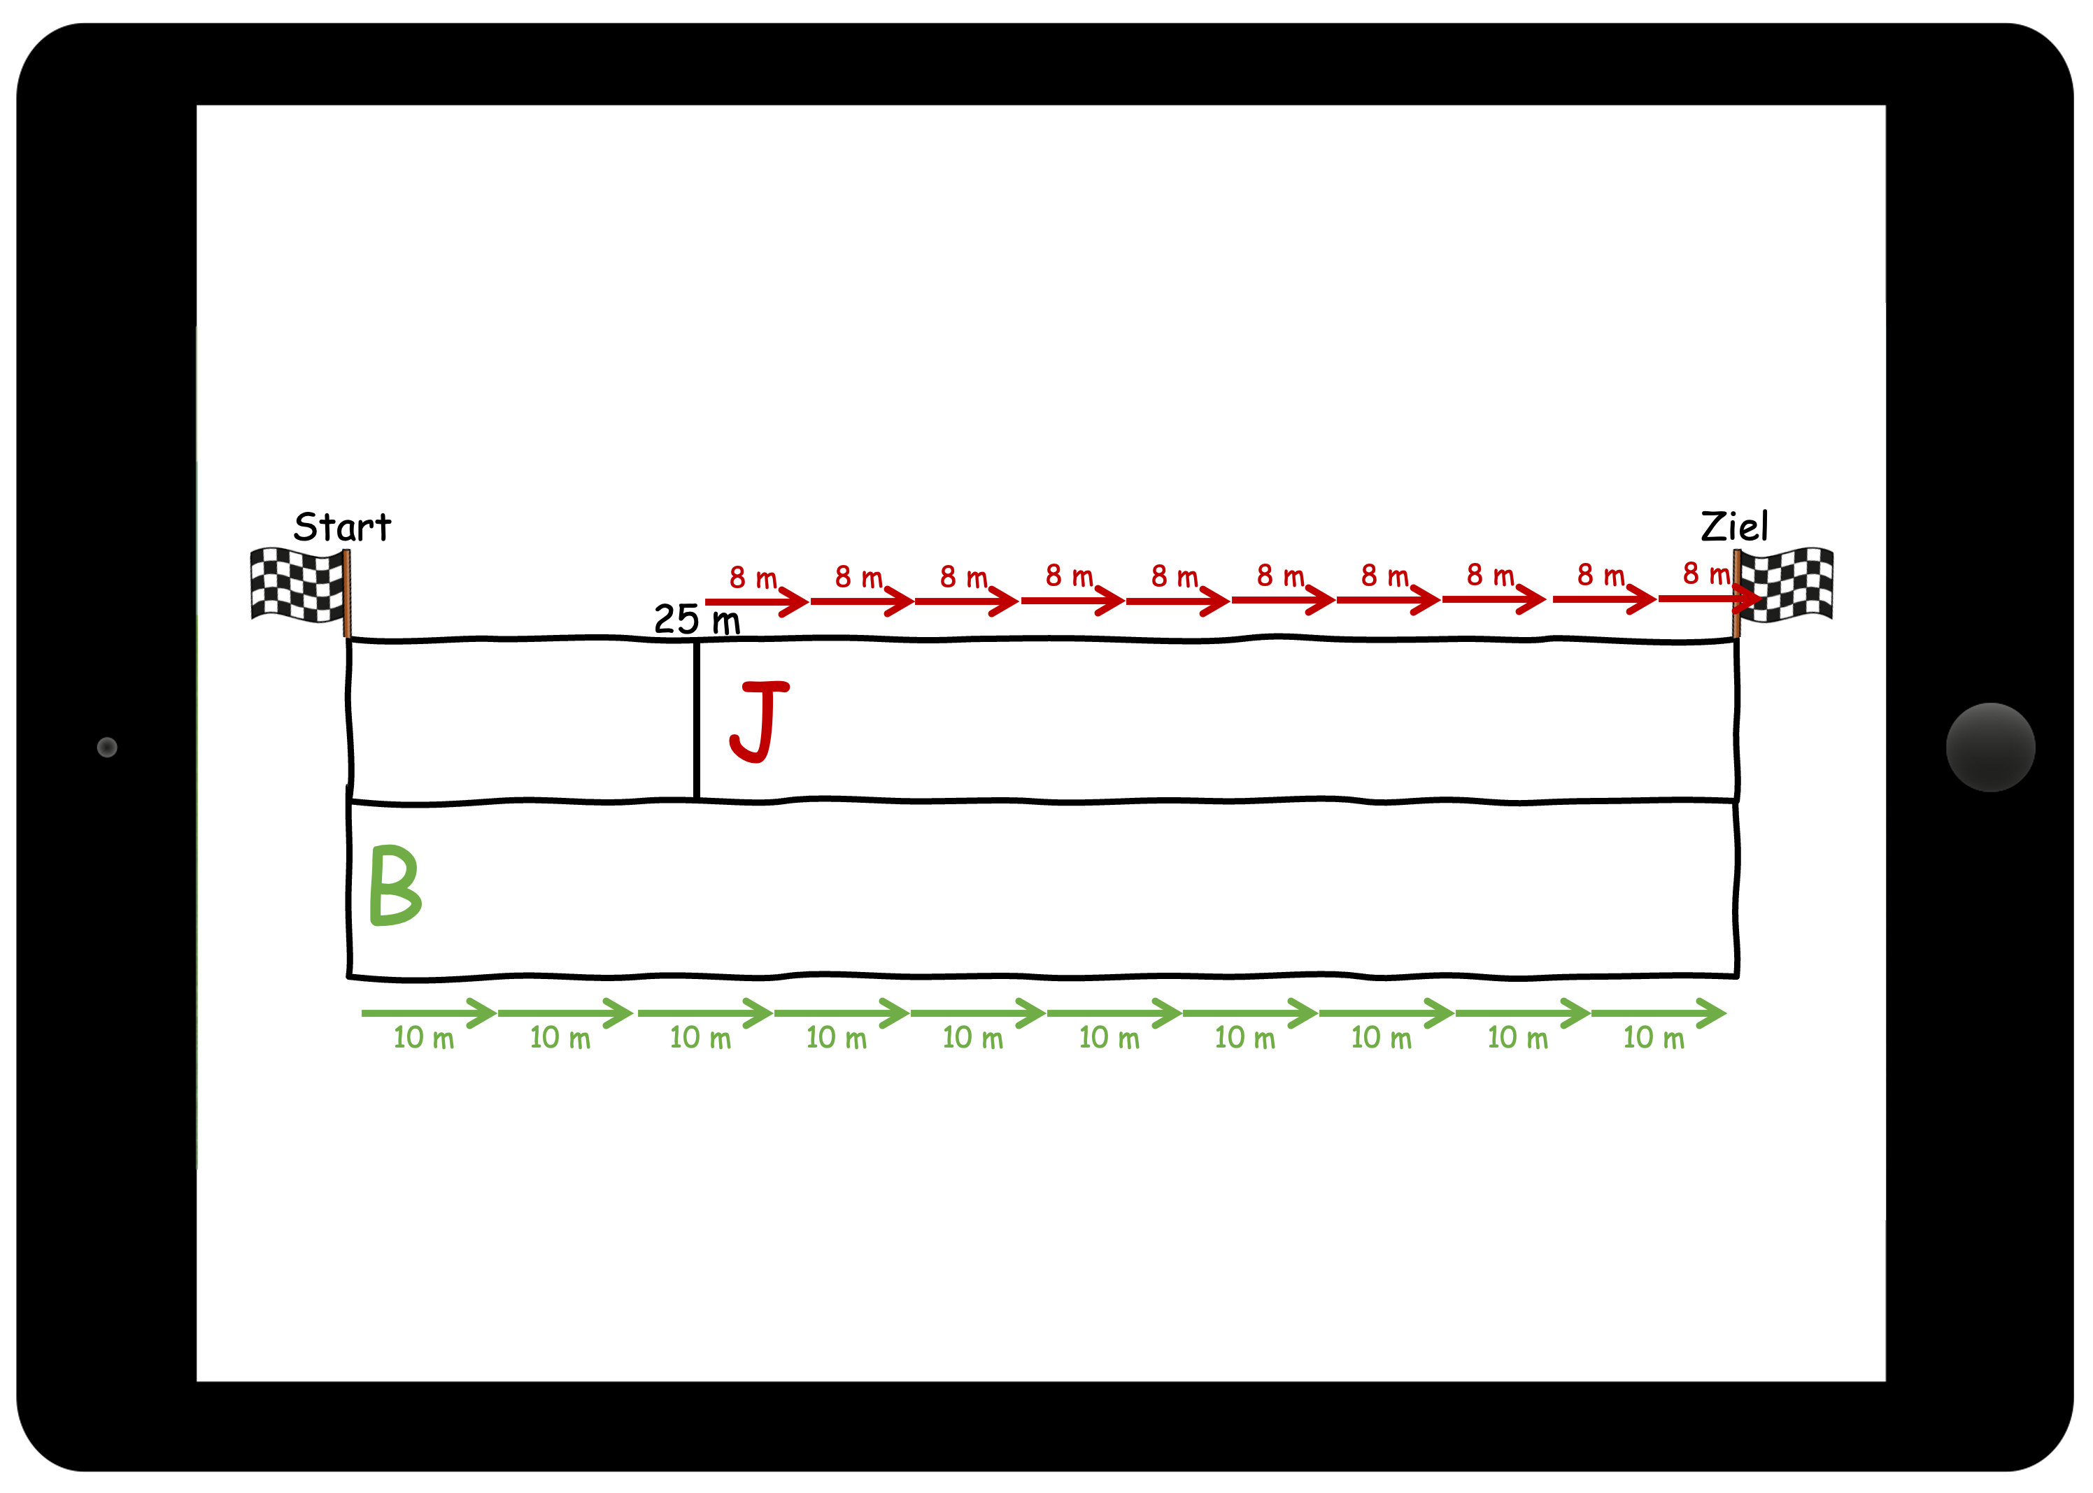
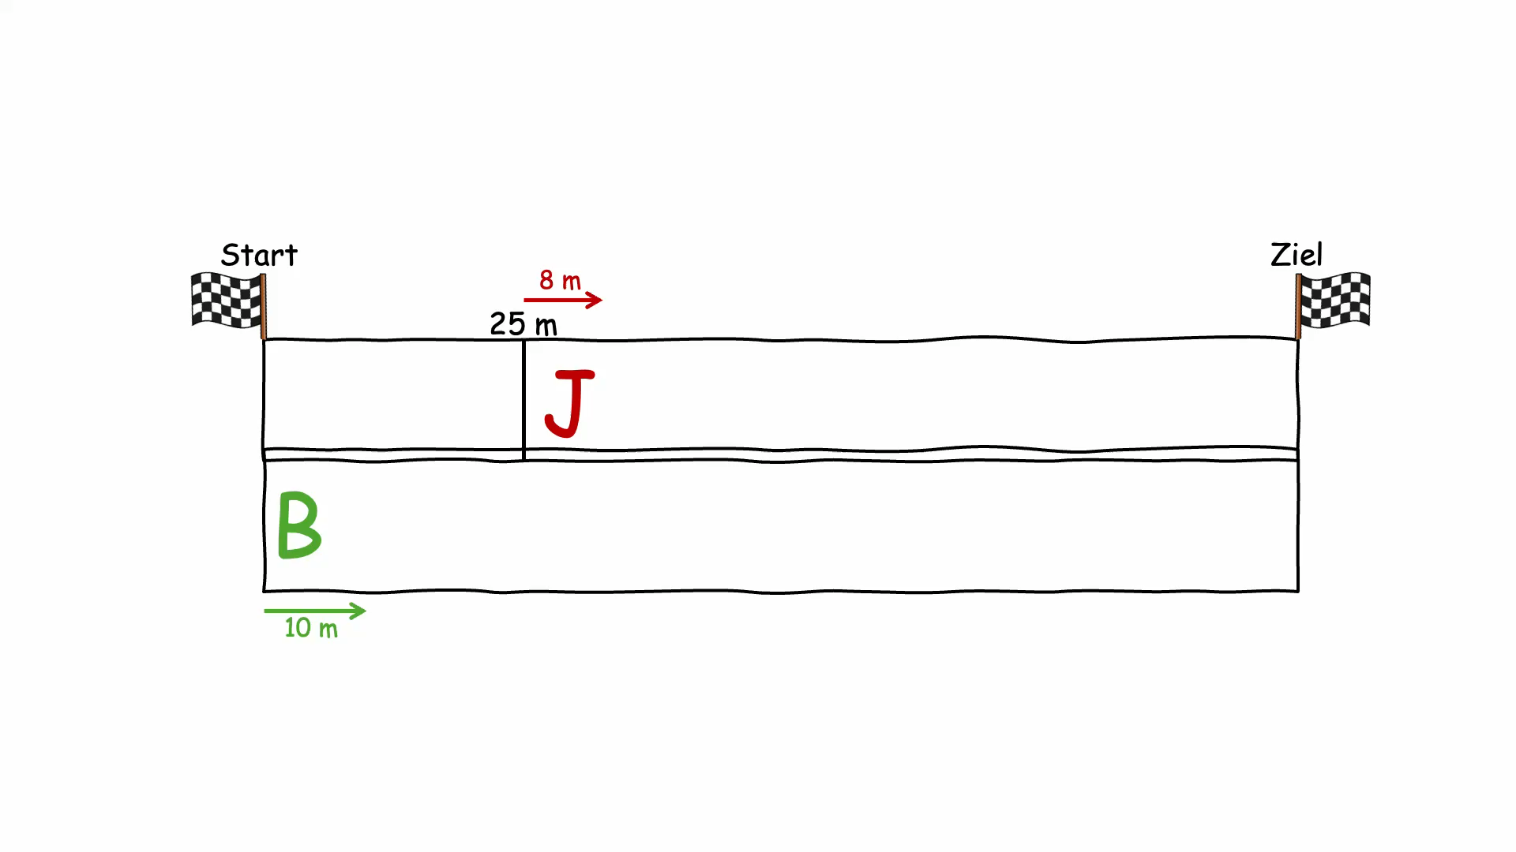
Modellieren durch Skizzen unterstützen
1
2
3
4
Notes:
Animation: Blicken wir erneut auf den Modellierungskreislauf, so fällt auf, dass auch bei dieser Aufgabe Herausforderungen während verschiedener Tätigkeiten bestehen können. Skizzen können hierbei ein geeignetes Unterstützungsinstrument sein.
Animation: Indem die Lerngruppe den Sachkontext nachgestellt hat, wurde das Aufgabenverständnis ermöglicht und unterstützt. Zugleich wurden auf diese Weise die später angelegten Skizzen bereits angebahnt, da die Lernenden ihre Einsichten auf die Zeichnungen übertragen konnten.
Animation: Beim Mathematisieren wurden die Skizzen dann genutzt, um die enthaltenen Informationen zu strukturieren und alle erforderlichen Zahlwerte und deren Zusammenhänge zu erfassen.
Animation: Skizzen sind darüber hinaus auch dazu geeignet, Schritt für Schritt zu einer Lösung zu gelangen. Die Lernenden können verschiedene Vorgehensweisen unmittelbar anhand der Skizzen entwickeln.
Animation: Auch der Rückbezug zur Lebenswelt kann schließlich auf Grundlage der Skizzen erfolgen. Die verschiedenen Vorgehensweisen wurden diskutiert, reflektiert und zu einer gemeinsamen Lösung zusammengeführt.
Selbstverständlich ist auch die in diesem Kapitel dargestellte Auseinandersetzung idealtypisch und bildet nicht unbedingt alle nötigen Aushandlungsprozesse ab, die mit Lerngruppen beim Bearbeiten der Aufgabe nötig und möglich sind. Zudem kann es sein, dass die Ausgangsaufgabe für Lerngruppen angepasst werden muss, beispielsweise um bestimmte Tätigkeiten des Modellierens zu fokussieren…

Slide 77
Modellieren durch Skizzenunterstützen
EINE AUFGABE – VIELE MÖGLICHKEITEN
Ben und Julia veranstalten ein 100 m-Wettrennen. Weil Ben siegessicher ist, gibt er Julia 4 Sekunden Vorlaufzeit. Der Startschuss ertönt. In der Zeit, in der Ben 10 m läuft, schafft Julia immer 8 m.
Wer von beiden ist zuerst am Ziel?
Sprachliche und inhaltliche Komplexität erweitern
Ben und Julia veranstalten ein Wettrennen. Weil Ben siegessicher ist, gibt er Julia am Start einen Vorsprung von 25 m. Nadja sagt: „Ben hat Julia nach 120 m eingeholt.“
Kann das stimmen?
Ben und Julia veranstalten ein 100 m-Wettrennen. Weil Ben siegessicher ist, gibt er Julia am Start einen Vorsprung von 25 m. Der Startschuss ertönt. In der Zeit, in der Ben 10 m läuft, schafft Julia immer 8 m.
Wer von beiden ist zuerst am Ziel?
Einzelne Tätigkeiten des Modellierens gezielter herausfordern
Skizzen scheinen die Lernenden also unterstützen zu können.
Aber die Aufgabe passt so noch nicht zu meiner Lerngruppe und meinem Unterrichtsziel.
Notes:
Wie auch die Tierpark-Aufgabe sind Adaptionen der Aufgabe möglich und können die Auseinandersetzung auf bestimmte Aspekte fokussieren.
Animation: Beispielsweise kann die Aufgabe erweitert werden, indem statt der Vorlaufstrecke eine Vorlaufzeit eingesetzt wird. Die Zusammenhänge dieser Aufgabe sind auf diese Weise etwas komplexer, da die verschiedenen Geschwindigkeiten der Kinder erst genutzt werden müssen, um herauszufinden, wie weit der Vorsprung von Julia in Metern ist.
Animation: Eine andere mögliche Adaption könnte sein, besonders die Tätigkeit des Interpretierens zu fokussieren. Die Ausgangsaufgabe könnte hierzu beispielsweise in eine Kann das Stimmen-Aufgabe umgewandelt werden.

Slide 78
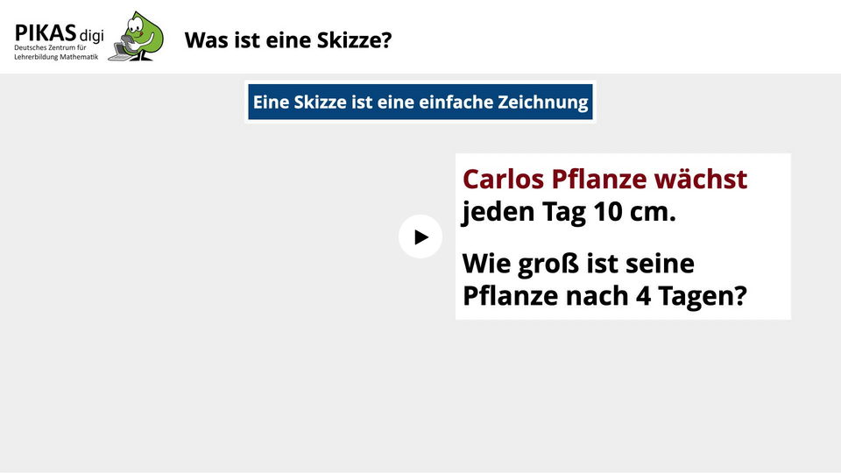
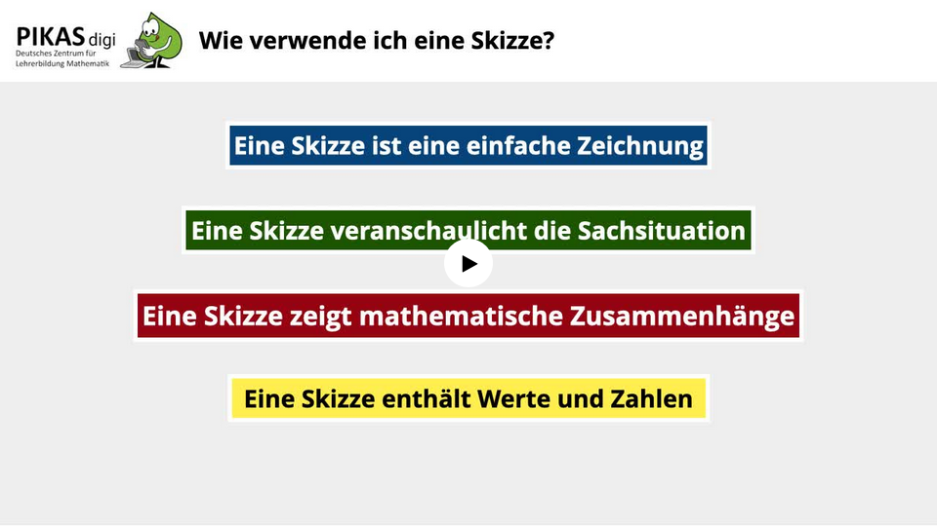

Modellieren durch Skizzen unterstützen
SKIZZEN ALS LERNGEGENSTAND ZUM THEMA MACHEN
https://pikas-digi.dzlm.de/node/120
Notes:
Wie bereits angeführt, sind Skizzen selbst oftmals zunächst ein Lerngegenstand. Die hier angeführten Videos „Was ist eine Skizze?“ und „Wie verwende ich eine Skizze?“ können hierzu mit der Lerngruppe angeschaut werden, um das Erstellen von Skizzen selbst zum Thema zu machen. Sie stehen kostenfrei auf Pikas digi zur Verfügung.

Slide 79
Modellieren durch Skizzen unterstützen
Skizzen dienen beim Modellieren
als Hilfen zum Verstehen und zum Weiterdenken
1
Skizzen sollten im Unterricht
entwickelt und angewendet werden können
zum Gegenstand des Austausches werden, um verschiedene Ideen und Vorgehensweisen kennenzulernen
reflektiert und verglichen werden, um diese bewusst einzusetzen
2
3
4
Notes:
Es wurde deutlich: Auch Skizzen können im Modellierungsprozess unterschiedliche unterstützende Funktionen annehmen: Sie können sowohl beim Verstehen der Aufgabe und der Zusammenhänge beitragen, sondern auch Hilfen zum Weiterdenken darstellen, indem sie produktiv in mathematischen Gesprächen weiterentwickelt werden.
Skizzen sollten im Unterricht
entwickelt und angewendet werden können
zum Gegenstand des Austausches werden, um verschiedene Ideen und Vorgehensweisen kennenzulernen
reflektiert und verglichen werden, um diese bewusst einzusetzen
Animation: Mit Blick auf das diskutierte Unterrichtsbeispiel ist zudem erneut deutlich geworden, dass prozessbezogene Kompetenzen nicht isoliert voneinander gedacht werden sollten: Darstellungen wie die Skizze können beim Modellieren ebenso zum Einsatz kommen wie bei anderen Aufgaben.

Slide 80
Modellieren durch Skizzen unterstützen
KERNBOTSCHAFT
Der zielgerichtete und bewusste Einsatz von Skizzen kann die Lernenden bei verschiedenen Tätigkeiten des Modellierens unterstützen.
Notes:
Kernbotschaft des zweiten Unterstützungselements „Skizzen“

Slide 81
Gliederung
Reflexion des Erprobungsauftrags
Modellieren im Mathematikunterricht
Modellieren herausfordern und unterstützen
Modellieren durch Fragen an den Text unterstützen
Modellieren durch Skizzen unterstützen
Modellieren durch Tabellen unterstützen
Reflexion und Planung eines Erprobungsauftrags
81
Notes:
Nicht zuletzt können auch Tabellen ein Unterstützungselement für das Modellieren darstellen. Wie deutlich werden wird, können auch diese bei unterschiedlichen Tätigkeiten des Modellierens unterstützen.

Slide 82
Hintergrundinformationen für Moderierende
HINWEISE ZUR AKTIVITÄT AUF FOLIE 83
In der folgenden Aktivität setzen sich die Lehrkräfte gezielt mit einer Aufgabe aus dem Bereich des Modellierens auseinander. Diese Aktivität findet sich vor jedem der drei folgenden Teilkapitel und hat zum Ziel, dass sich die Lehrkräfte zunächst selbst ein Bild der Aufgabe machen und eigene Ideen zur Unterstützung entwickeln können, welche dann im Verlauf aufgegriffen werden.
Ziel: Die Lehrkräfte sollen einerseits mit Blick auf den zuvor diskutierten Kreislauf hervorheben, welche Tätigkeiten des Modellierens bei der Aufgabe im Fokus stehen. Andererseits stellen die Lehrkräfte auch erste mögliche Herausforderungen fest, auf die die Lernenden bei der jeweiligen Aufgabe stoßen könnten, und entwickeln erste Ideen zur Unterstützung.
Durchführungshinweis: zunächst kann eine kurze Phase der eigenen Auseinandersetzung oder der Auseinandersetzung in Zweiergruppen stattfinden, um dann in einem Austausch über mögliche Herausforderungen und Unterstützungen zu münden.
Die Reflexion folgt im Verlauf: Wie im Verlauf des Kapitels deutlich werden wird, stellt auch eine Aufgabe wie die Murmel-Aufgabe Lernende vor vielseitige Herausforderungen: Da die Veränderung der Murmelanzahl eines Bechers Auswirkungen auf die anderen Becher hat, müssen die Lernenden Zusammenhänge auf mehreren Ebenen herstellen („Was passiert mit den Murmeln im dritten Becher, wenn ich eine Murmel im ersten Becher dazulege?“; “Was passiert mit der Gesamtanzahl?“). Tabellen können Lernende in diesem Prozess unterstützen, da sich so die dynamische Situation in eine statische Darstellung überführen lässt und Zusammenhänge gezielt in den Blick genommen werden können.

Slide 83
Modellieren durch Tabellen unterstützen
AKTIVITÄT
Nehmen Sie die folgende Aufgabe gezielt in den Blick.
In drei Bechern sind insgesamt 45 Muggelsteine.
Wie viele Steine sind in den einzelnen Bechern, wenn in jedem Becher 5 mehr sind als in dem davor?
Welche Tätigkeiten des Modellierens stehen bei dieser Aufgabe besonders im Vordergrund?
Welche Herausforderungen könnten für die Lernenden bestehen?
Welche Unterstützungsmöglichkeiten bieten sich an?
Notes:
In diesem Kapitel wird die dargestellte Aufgabe fokussiert. Finden Sie erneut zunächst selbst einen Zugang zur Aufgabe und überlegen Sie mit Blick auf Ihre Lerngruppe:
Welche Tätigkeiten des Modellierens stehen bei dieser Aufgabe besonders im Vordergrund?
Welche Herausforderungen könnten für die Lernenden bestehen?
Welche Unterstützungsmöglichkeiten bieten sich an?

Slide 84
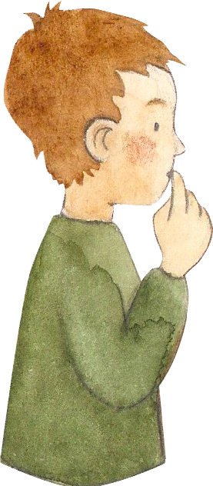
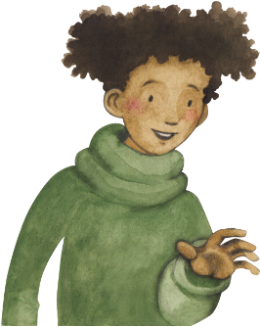
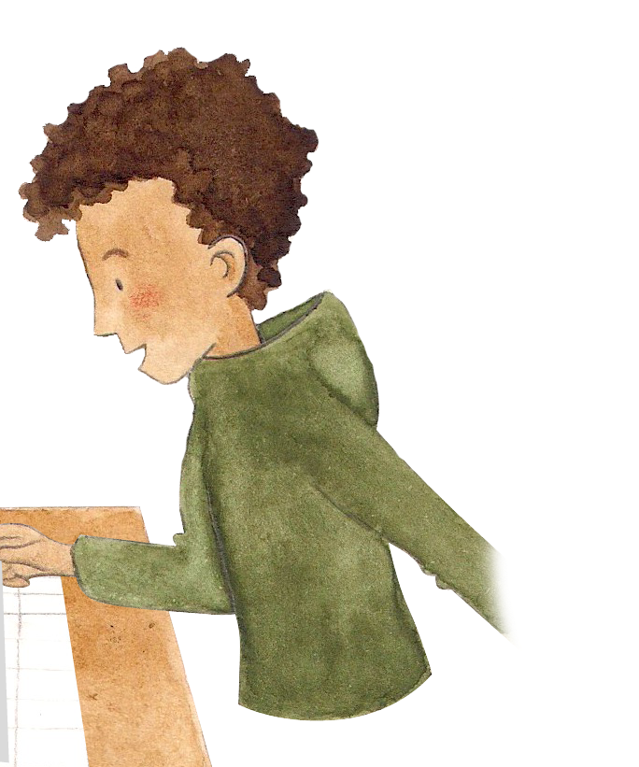






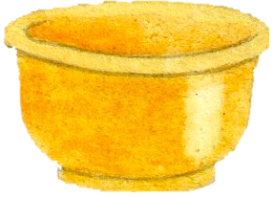
Modellieren durch Tabellen unterstützen
EINE AUFGABE – VERSCHIEDENE HERAUSFORDERUNGEN
In drei Bechern sind insgesamt 45 Muggelsteine.
Wie viele Steine sind in den einzelnen Bechern, wenn in jedem Becher 5 mehr sind als in dem davor?
Im Glas sind 45 Muggelsteine. Wie kann ich sie denn auf die Becher verteilen?
Einen Stein in den ersten Becher. Dann kommen 6 in den Zweiten!
Dann bleiben noch 27 Steine übrig. Und jetzt?
Wie bekommen wir alle 45 Muggelsteine verteilt?
1
2
3
Notes:
Mögliche Auseinandersetzungen mit der vorgestellten Aufgabe werden auch in diesem Abschnitt beispielhaft diskutiert und entsprechende Unterstützungsideen abgeleitet.
Animation: Das Kind fasst das aus seiner Sicht wesentliche Ziel der Auseinandersetzung zusammen: Die 45 Muggelsteine sollen auf 3 Becher verteilt werden.
Animation: Ein erster Zugang, den viele Lernende vermutlich wählen würden, wäre das Ausprobieren. Damit kann nicht nur ein erster Lösungsversuch unternommen werden, sondern auch werden die Zusammenhänge aus der Aufgabe besser verstehbar. Das Kind erkennt, dass 6 Steine in den zweiten Becher gelegt werden müssten, wenn einer in den ersten Becher gelegt wird.
Animation: Dieser – wenn auch unsystematische – Zugang verdeutlicht also die Problemstellung der Aufgabe: Die Verteilung muss so angepasst werden, dass keine Steine mehr übrig bleiben. Das Kind hat erkannt, dass 27 weitere Steine zu verteilen sind, wenn nur einer in den ersten Becher gelegt wird.

Slide 85

Modellieren durch Tabellen unterstützen
Die Kinder scheinen die Aufgabe verstanden zu haben. Aber wie kann ich die Kinder dabei unterstützen, gezielter vorzugehen?
EINE AUFGABE – VERSCHIEDENE HERAUSFORDERUNGEN
In drei Bechern sind insgesamt 45 Muggelsteine.
Wie viele Steine sind in den einzelnen Bechern, wenn in jedem Becher 5 mehr sind als in dem davor?
In den Dritten dann 12. Es sind aber immer noch Steine übrig.
Okay. 2 Steine in den ersten Becher. Dann kommen 7 in den Zweiten!
Lass uns mal mit 2 Steinen versuchen.
1
2
3
Notes:
Auch der Fortgang der möglichen Unterrichtssituation liegt nahe:
Animation: Ein Ansatz könnte sein, die Anzahl der Murmeln im ersten Becher zu erhöhen.
Animation: Das Erhöhen der Steine im ersten Becher führt dazu, dass 7 Becher in den zweiten gelegt werden.
Animation: Rein durch das handelnde Erhöhen der Becheranzahl können die Lernenden jedoch nicht zwangsläufig auch die Zusammenhänge in den Blick nehmen, die für die Aufgabe zentral sind: Beispielsweise sollten sie zum Lösen der Aufgabe eine Einsicht darein entwickeln, dass sich die Anzahl der Steine in allen Bechern um die gleichen Werte erhöht und sich daher die Gesamtzahl um 3 erhöht, wenn ein Stein hinzugefügt wird.
Diese Einsicht ist nicht unbedingt zugänglich, da der Ausgangszustand nicht mehr erkennbar ist, sobald die Anpassung vorgenommen wurde. An dieser Stelle können Tabellen unterstützen.

Slide 86
Modellieren durch Tabellen unterstützen
SACHKONTEXTE MIT TABELLEN MATHEMATISIEREN
bearbeiten
In drei Bechern sind insgesamt 45 Muggelsteine.
Wie viele Steine sind in den einzelnen Bechern, wenn in jedem Becher 5 mehr sind als in dem davor?
mathematische Lösung
Mit einer Tabelle können Zusammenhänge in den Blick genommen werden, da sie die Situation weniger flüchtig macht.
1
2
3
insgesamt
1 | 6 | 11 | 18
Was passiert mit der Gesamtzahl, wenn du mehr Steine in den ersten Becher legst?
Die Tabelle passt zu den Bechern. Aber wie komme ich jetzt zur richtigen Lösung?
Aufgabe aus: Kartei „Bearbeitungshilfen für Sachaufgaben“ (https://pikas-digi.dzlm.de/node/120)
Notes:
Animation: Die Lernenden haben die grundlegenden Zusammenhänge der Aufgabe durchdrungen. Nun sollen diese auf die Ebene der Mathematik überführt und so schrittweise zu einer Lösung genutzt werden.
Animation: Tabellen kommt hierbei eine wichtige Funktion zu. Denn aus eigentlich flüchtigen Situationen können „Momentaufnahmen“ in der Tabelle festgehalten werden. Veränderungen werden auf diese Weise sichtbar.
Analog zu den Fragen an den Text und den Skizzen gibt es auch für die Tabellen unterschiedliche mögliche Vorgehens- und Nutzungsweisen, die nach und nach in diesem Abschnitt diskutiert werden.
Animation: Die Ausgangssituation wurde erfolgreich in das Tabellenformat übertragen. Nun möchte das Kind zur Lösung der Aufgabe gelangen.
Animation: Die Lehrkraft regt hierbei dazu an, Veränderungen am ersten Becher vorzunehmen, zu beobachten, wie sich die Gesamtzahl verändert und so zunehmend zu vertiefteren Einsichten in die Zusammenhänge zu gelangen.

Slide 87
Modellieren durch Tabellen unterstützen
SACHKONTEXTE MIT TABELLEN BEARBEITEN
In drei Bechern sind insgesamt 45 Muggelsteine.
Wie viele Steine sind in den einzelnen Bechern, wenn in jedem Becher 5 mehr sind als in dem davor?
Das waren immer noch zu wenig. Wir könnten es mal mit 5 Steinen probieren.
DENKMOMENT
Wie können die Lernenden die Tabelle nutzen, um die Zusammenhänge tiefer zu durchdringen?
1
2
3
insgesamt
1 | 6 | 11 | 18
2 | 7 | 12 | 21
5 | 10 | 15 | 30
Eben hatten wir ja auch mal 2 Steine in den ersten Becher gelegt.
Notes:
Animation: Auch die Anpassung der Steine lässt sich in die Tabelle übertragen.
Animation: Wenngleich die Darstellung in der Tabelle ermöglicht, dass Strukturen erkannt und genutzt werden, bedeutet dies nicht, dass die Lernenden zwangsweise auch strukturiert vorgehen.
Animation – Denkmoment: Wie können die Lernenden die Tabelle nutzen, um die Zusammenhänge tiefer zu durchdringen?

Slide 88
Modellieren durch Tabellen unterstützen
SACHKONTEXTE MIT TABELLEN BEARBEITEN
In drei Bechern sind insgesamt 45 Muggelsteine.
Wie viele Steine sind in den einzelnen Bechern, wenn in jedem Becher 5 mehr sind als in dem davor?
1
2
3
Wie verändern sich die Anzahlen in den Bechern?
Erkläre mit Mitteln zum Forschen.
insgesamt
1 | 6 | 11 | 18
2 | 7 | 12 | 21
5 | 10 | 15 | 30
Notes:
Animation: An dieser Stelle wird ein entscheidender Zusammenhang zum Problemlösen deutlich: Wenngleich nicht jede Modellierungsaufgabe auch eine Problemlöseaufgabe ist, können Modellierungsaufgaben auch zugleich einen Problemlösecharakter haben. Nicht nur müssen die Lernenden bei der vorliegenden Aufgabe Bezüge zwischen Lebens- und Mathewelt herstellen (Modellieren), sondern auch ein eigenes Vorgehen entwickeln, um die individuelle Hürde zu überwinden (Problemlösen).
Animation: Ein möglicher Impuls könnte sein, die Veränderungen mit Mitteln zum Forschen in den Blick zu nehmen und zu erklären. Wie bereits im vorausgegangenen Modul deutlich geworden ist, sind Mittel zum Forschen selbst zunächst ein Lerngegenstand für die Lernenden, können jedoch bei gezieltem und bewusstem Einsatz wichtige Anschauungs- und Erkenntnismittel darstellen.

Slide 89
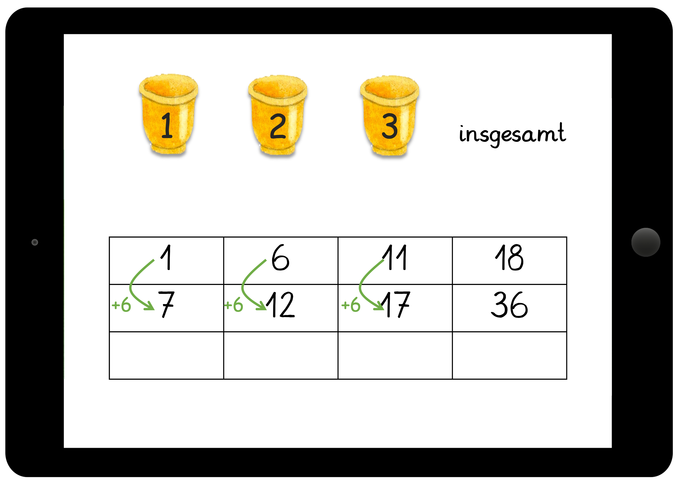
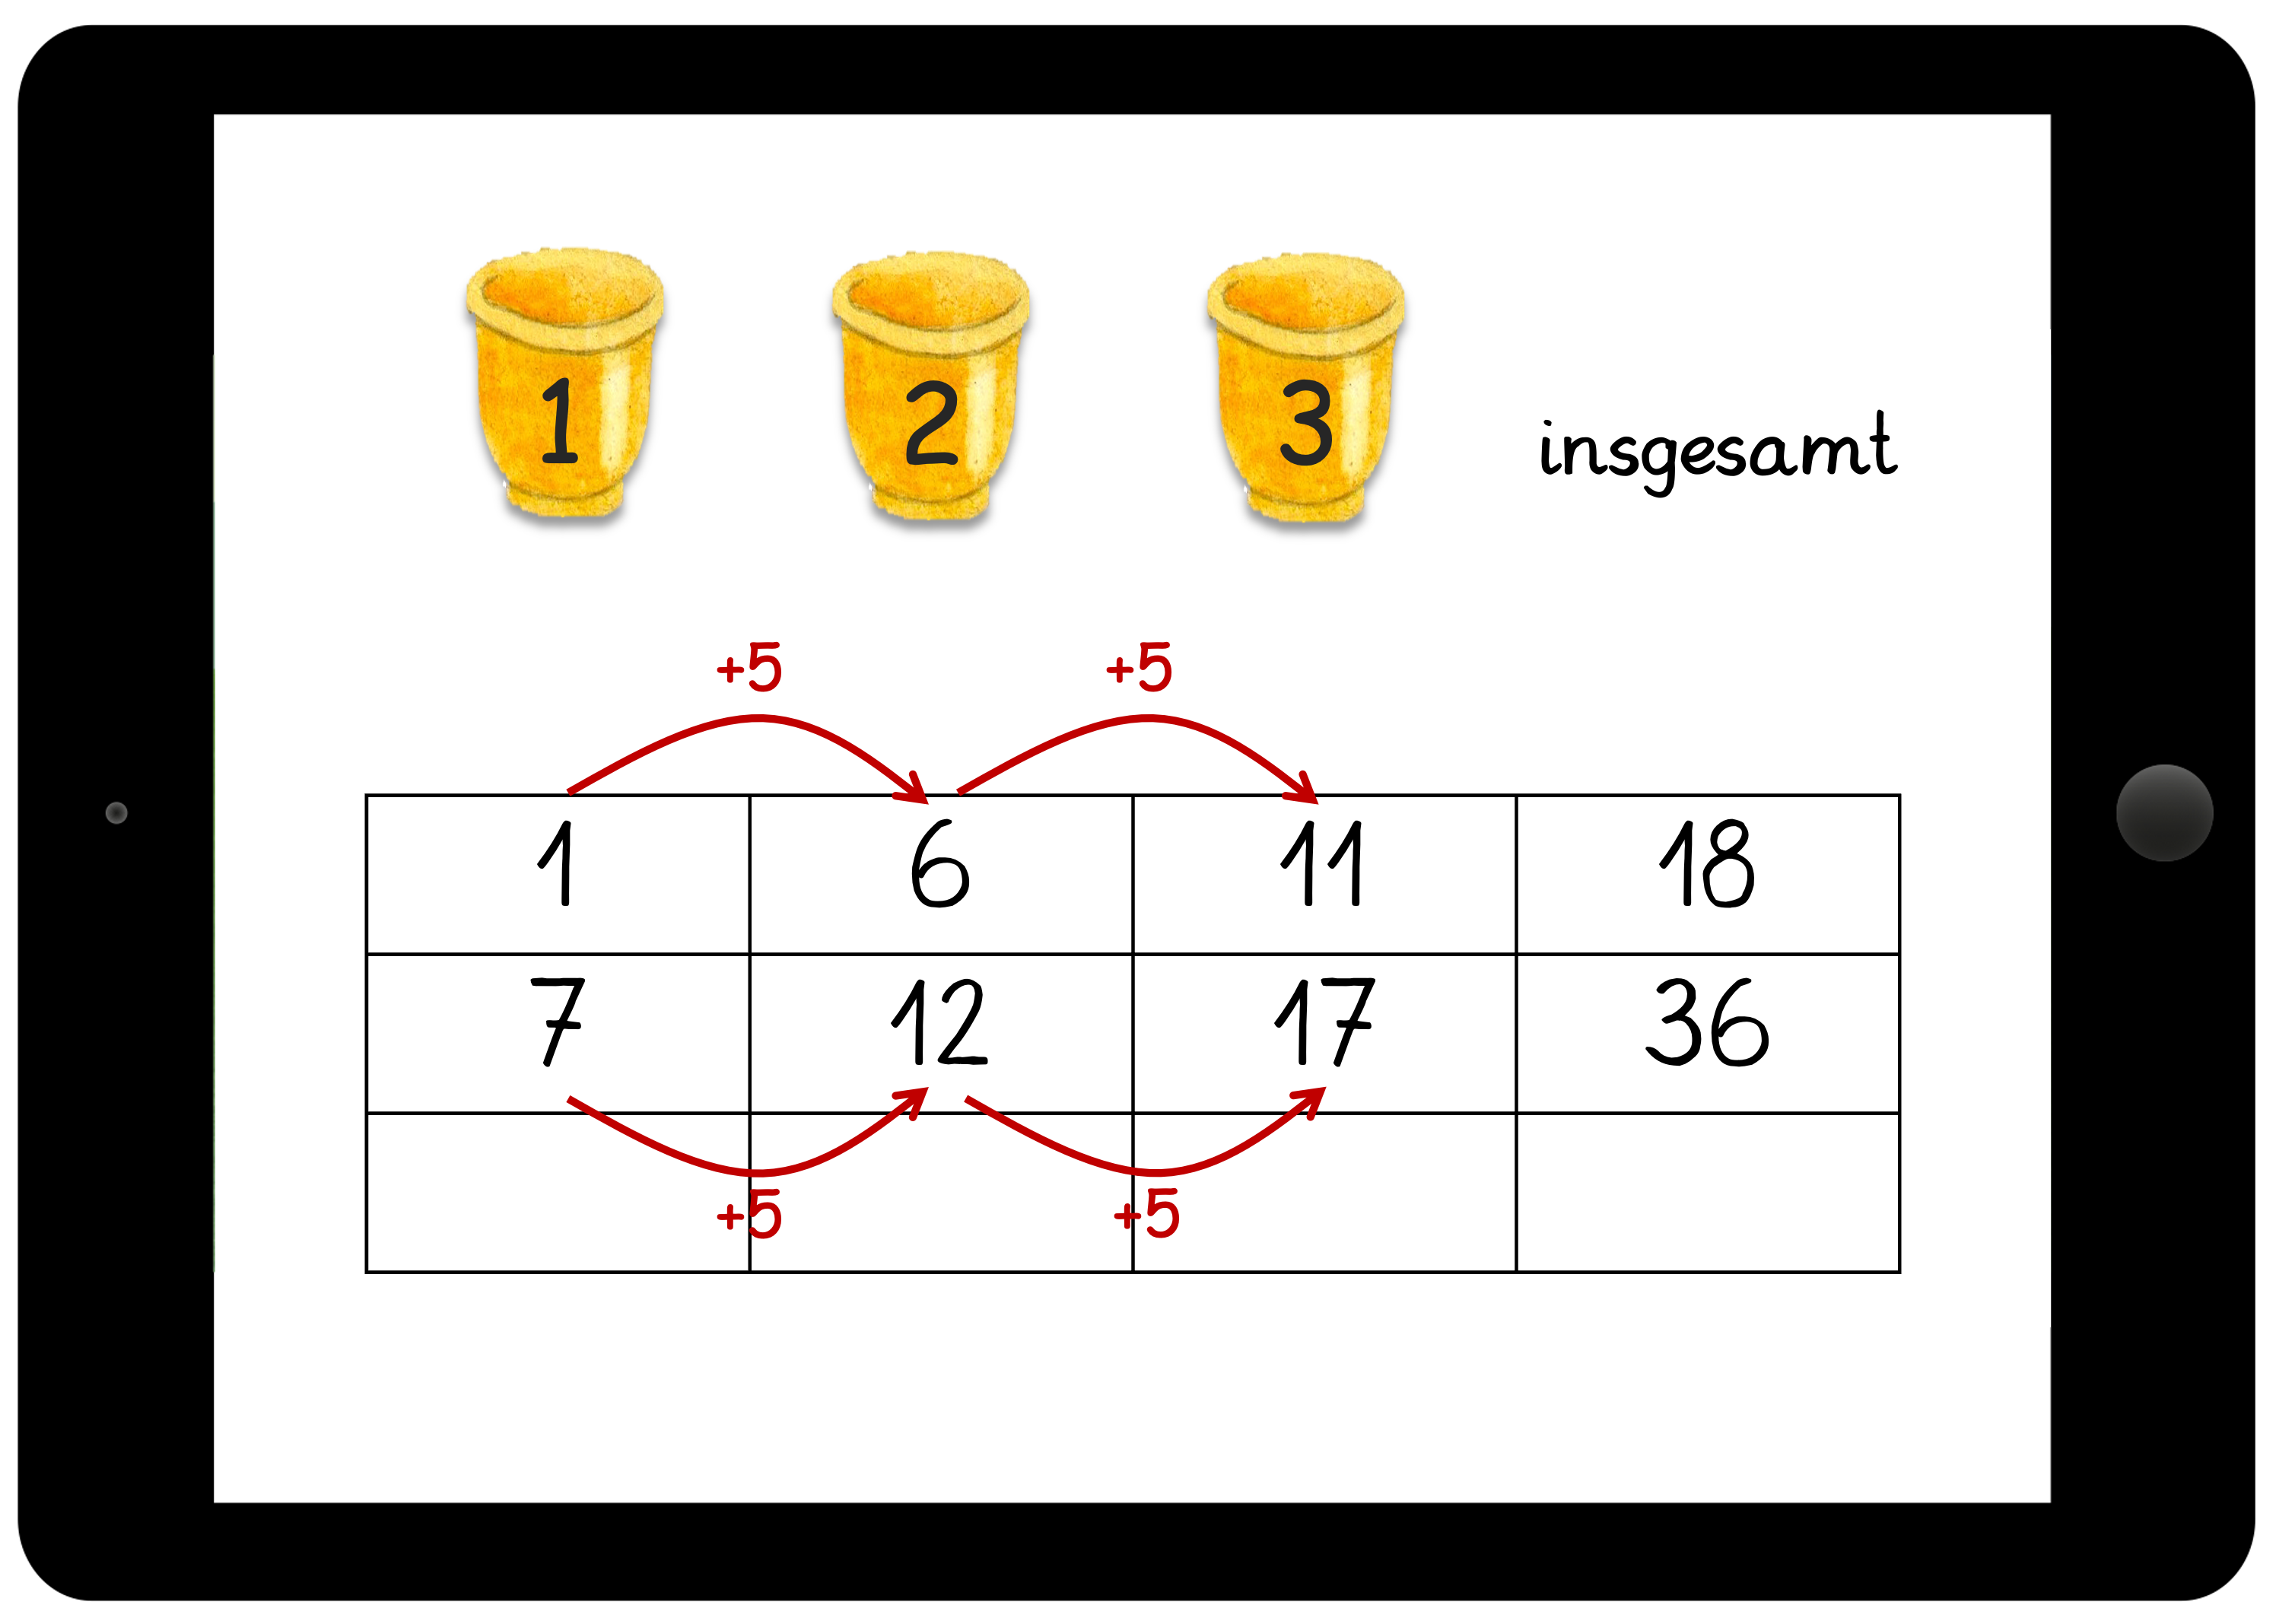
Modellieren durch Tabellen unterstützen
SACHKONTEXTE MIT TABELLEN BEARBEITEN
Bei mir sind es immer 6 mehr.
Immer 5 mehr.
Schaut euch eure Tabellen mal genau an. Was ist gut gelungen?
Notes:
Je nach Einsatz der Mittel zum Forschen können Lernende zu unterschiedlichen Einsichten gelangen.
Animation: Indem Lernende zum Austausch über ihre Tabellen und Markierungen angeregt werden, kann dieser Umstand produktiv genutzt werden.

Slide 90
Modellieren durch Tabellen unterstützen
SACHKONTEXTE MIT TABELLEN BEARBEITEN
Wie können wir das nutzen, um zur Lösung zu gelangen?
Hier sieht man, wie viele in den nächsten Becher kommen.
Hier sieht man, dass auch bei den anderen Bechern 6 dazu kommen.
Im zweiten Becher sind also immer mindestens 5. Im dritten sind mindestens 10.
In jedem Becher 6 mehr. Insgesamt sind es 18 Steine mehr.
Notes:
Während Leo (links) horizontale Zusammenhänge hervorgehoben hat (von Becher zu Becher kommen 5 hinzu), hat Nadja vertikale Zusammenhänge fokussiert (wenn im ersten Becher 6 dazu kommen, kommen in den anderen Bechern auch 6 dazu).
Animation: Die Lernenden können über die Unterschiedlichkeit der gefundenen Lösungen ins Gespräch kommen. Es wird deutlich, dass sowohl die bisher bekannten Zusammenhänge veranschaulicht werden können, als auch vertiefte Einsichten gewonnen werden können: Wenn jeweils 5 hinzukommen, müssen im dritten Becher mindestens 10 Steine liegen.
Animation: Selbiges gilt für die vertikalen Zusammenhänge: Es wird deutlich, dass die Gesamtzahl um 18 erhöht wird, wenn die Anzahl der Steine pro Becher um 6 erhöht wird.
Animation: Die Darstellungen können nun zusammengeführt werden, um die erkannten Zusammenhänge miteinander zu vernetzen und das Verständnis zu vertiefen.

Slide 91
Modellieren durch Tabellen unterstützen
SACHKONTEXTE MIT TABELLEN BEARBEITEN
In drei Bechern sind insgesamt 45 Muggelsteine.
Wie viele Steine sind in den einzelnen Bechern, wenn in jedem Becher 5 mehr sind als in dem davor?
Mir ist aufgefallen: Immer drei mehr!
Kannst du deine Entdeckung an der Tabelle zeigen?
1
+5
2
+5
3
insgesamt
1 | 6 | 11 | 18
2 | 7 | 12 | 21
3 | 8 | 13 | 24
+1
+3
+1
+3
?
Wenn in den ersten Becher 1 Stein dazu kommt, kommen insgesamt immer 3 dazu.
Notes:
In weiteren Gesprächen kann dieses Verständnis gemeinsam ausgehandelt werden:
Animation: Es ist nicht unmittelbar anhand der Markierungen erkennbar, was „immer drei mehr“ bedeutet.
Animation: Daher fordert die Lehrerin dazu auf, diese Erkenntnis an der Tabelle zu erklären und die Markierungen entsprechen zu ergänzen.
Animation: Geeignete Markierungen an der Tabelle können nicht nur den Nachvollzug unterstützen, sondern auch beim Erklären aufgegriffen werden: Indem das Kind beschreibt, dass die Gesamtzahl um 3 erhöht wird, wenn ein Stein im ersten Becher hinzukommt, wird die Markierung zusätzlich mit Bedeutung versehen und für andere verstehbar.
Auch hier gilt: Unterschiedliche Zugänge und Einsichten sind nicht nur möglich, sondern können das mathematische Gespräch insgesamt produktiver machen, wie im Folgenden deutlich wird…

Slide 92
Modellieren durch Tabellen unterstützen
SACHKONTEXTE MIT TABELLEN BEARBEITEN
Wenn im ersten Becher 6 mehr sind, sind insgesamt 18 mehr. Das ist 3 mal 6.
Bei 2 mehr waren es insgesamt 6 mehr. Das ist 3 mal 2.
In drei Bechern sind insgesamt 45 Muggelsteine.
Wie viele Steine sind in den einzelnen Bechern, wenn in jedem Becher 5 mehr sind als in dem davor?
1
+5
2
+5
3
insgesamt
Was meint ihr? Könnt ihr das erklären?
1 | 6 | 11 | 18
7 | 12 | 17 | 36
9 | 14 | 19 | 42
+6
+18
+2
+6
Bei uns waren es immer 3-mal mehr.
Notes:
Sam ist zu einer etwas anderen Erkenntnis gelangt, wenn er sagt, dass es „immer drei mehr“ wurden.
Animation: Da dieser Zugang nicht unmittelbar mit den bestehenden Markierungen deutlich geworden ist, fordert die Lehrerin auch hier auf, diese Einsicht an der Tabelle zu erklären.
Animation: Leo erklärt, welche Bedeutung hinter dem Ausdruck „3-mal mehr“ steckt: Wird die Anzahl der Steine im ersten Becher erhöht, erhöht sich die Gesamtzahl um das Dreifache.

Slide 93
Modellieren durch Tabellen unterstützen
Mit Markierungen und anderen Darstellungen können sich die Kinder über die Zusammenhänge der Aufgabe austauschen und diese tiefer durchdringen.
Andererseits können Tabellen auch eine Grundlage darstellen, um über verschiedene Vorgehensweisen ins Gespräch zu kommen…
Notes:
In beiden dargestellten Lösungen wurden die Zusammenhänge der Aufgabe auf unterschiedlichen Niveaus dargestellt. Es wird deutlich, dass vor allem das Gespräch über Tabellen dabei unterstützen kann, diese Bedeutungen auszuhandeln und so die Zusammenhänge tiefer zu durchdringen.
Animation: Im Folgenden wird deutlich, dass Tabellen auch produktive Gespräche über verschiedene Vorgehensweisen ermöglichen. Die reine Vorgabe allein reicht nämlich nicht unbedingt aus, dass sich Lernende diese Zusammenhänge selbst erarbeiten und automatisch strukturiert vorgehen. Vielmehr braucht es auch hier einen zielgerichteten und bewussten Einsatz von Tabellen als Unterstützungselement des Modellierens.

Slide 94
Modellieren durch Tabellen unterstützen
SACHKONTEXTE MIT TABELLEN BEARBEITEN
In drei Bechern sind insgesamt 45 Muggelsteine.
Wie viele Steine sind in den einzelnen Bechern, wenn in jedem Becher 5 mehr sind als in dem davor?
Ich fange mit einem Stein an und lege immer einen mehr in den ersten Becher.
1
2
3
insgesamt
1 | 6 | 11 | 18
2 | 7 | 12 | 21
3 | 8 | 13 | 24
4 | 9 | 14 | 27
5 | 10 | 15 | 30
6 | 11 | 16 | 33
7 | 12 | 17 | 36
8 | 13 | 18 | 39
9 | 14 | 19 | 42
10 | 15 | 20 | 45
Notes:
Maja ist in ihrer Lösungsfindung vergleichsweise strukturiert vorgegangen, indem sie die Anzahl der Steine des ersten Bechers systematisch um 1 erhöht und die Tabelle weiter ausgefüllt hat, bis sie die Gesamtzahl 45 erreicht hat.
Das Vorgehen ist einerseits geschickt, weil Maja bereits auf erkannte Zusammenhänge zurückgreift. Andererseits hat sich Maja die Einsicht, dass sich die Gesamtzahl immer um 3 erhöht, nur bedingt zu Nutze gemacht und könnte ihr Vorgehen noch ausschärfen.

Slide 95
Modellieren durch Tabellen unterstützen
SACHKONTEXTE MIT TABELLEN BEARBEITEN
Ich probiere ein paar Zahlen aus und schaue, ob es zu viel oder zu wenig war.
In drei Bechern sind insgesamt 45 Muggelsteine.
Wie viele Steine sind in den einzelnen Bechern, wenn in jedem Becher 5 mehr sind als in dem davor?
Kann den Kindern die Tabelle helfen, noch strukturierter vorzugehen?
1
2
3
insgesamt
1 | 6 | 11 | 18
7 | 12 | 17 | 36
12 | 17 | 21 | 51
11 | 16 | 21 | 48
10 | 15 | 20 | 45
Maja, erkläre deine Entdeckung an der Tabelle.
Notes:
Ein anderer Zugang wäre, die Anzahl der Steine in größeren Schritten zu erhöhen und auf diese Weise die gesuchte Gesamtzahl nach und nach einzugrenzen. Auch hier wurde der Zusammenhang der Veränderung vom ersten Becher und der Gesamtzahl implizit beachtet, das Vorgehen zeichnet sich aber weiterhin durch Ausprobieren aus. Erklärungen und Reflexionen der Zusammenhänge sind auf diese Weise nicht unmittelbar möglich.
Animation: Die Lehrerin möchte nun weiter unterstützen und regt erneut dazu an, die verschiedenen Tabellen zum Thema zu machen.

Slide 96
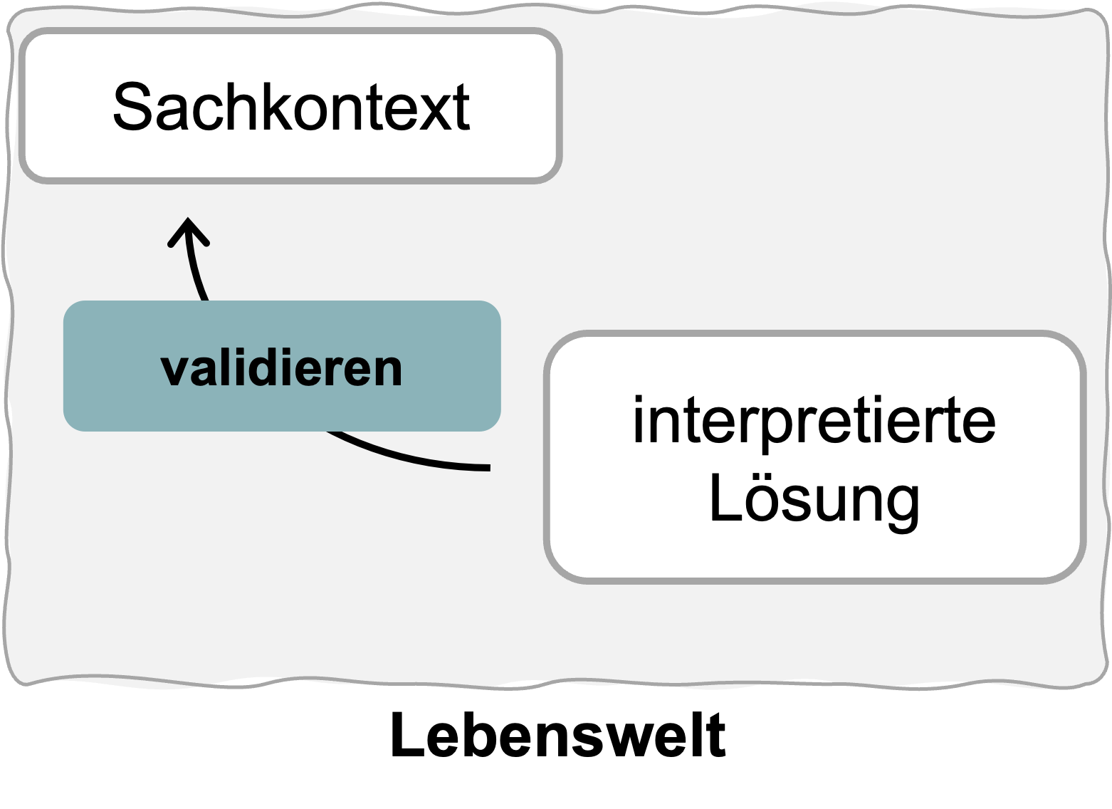
Modellieren durch Tabellen unterstützen
SACHKONTEXTE DURCH TABELLEN VALIDIEREN
Die Kinder sind unterschiedlich vorgegangen. Sie können ihre Lösungswege anhand der Tabellen vergleichen.
Stellt euch eure Tabellen gegenseitig vor. Worin unterscheiden sich eure Lösungen?
Aufgabe aus: Kartei „Bearbeitungshilfen für Sachaufgaben“ (https://pikas-digi.dzlm.de/node/120)
Notes:
Der Vergleich der Tabellen könnte dazu anregen, das eigene Vorgehen weiterzuentwickeln. Denn auch wenn die Kinder auf diese Weise erfolgreich zu einem Ergebnis gekommen sein sollten, kann und sollte der Modellierungsprozess an dieser Stelle noch nicht beendet sein.
Animation: Tabellen und die dort dargestellten Zusammenhänge können in der Phase des Validierens also ebenfalls zum Thema gemacht werden.
Animation: Die Lehrerin regt zum Vorstellen der Lösungen an. Insbesondere das Erklären kann hier produktiv zur Weiterentwicklung genutzt werden, denn wenn die Lernenden ihre Einsichten sprachlich aufbereiten, durchdenken sie diese erneut.

Slide 97
Modellieren durch Tabellen unterstützen
SACHKONTEXTE DURCH TABELLEN VALIDIEREN
In drei Bechern sind insgesamt 45 Muggelsteine.
Wie viele Steine sind in den einzelnen Bechern, wenn in jedem Becher 5 mehr sind als in dem davor?
Ich habe das so gemacht. Ich habe bei 0 angefangen und dann immer eins mehr in den ersten Becher geschrieben.
In drei Bechern sind insgesamt 45 Muggelsteine.
Wie viele Steine sind in den einzelnen Bechern, wenn in jedem Becher 5 mehr sind als in dem davor?
Ich habe das so gemacht: Mit 7 war noch zu wenig. Mit 12 zu viel. Dann habe ich langsam rückwärts gezählt.
1
2
3
insgesamt
1
2
3
insgesamt
1 | 6 | 11 | 18
2 | 7 | 12 | 21
3 | 8 | 13 | 24
4 | 9 | 14 | 27
5 | 10 | 15 | 30
6 | 11 | 16 | 33
7 | 12 | 17 | 36
8 | 13 | 18 | 39
9 | 14 | 19 | 42
10 | 15 | 20 | 45
1 | 6 | 11 | 18
7 | 12 | 17 | 36
12 | 17 | 21 | 51
11 | 16 | 21 | 48
10 | 15 | 20 | 45
Notes:
Animation: Im gemeinsamen Gespräch gibt Maja erneut ihr Vorgehen mündlich wieder.
Animation: Auch das andere mögliche Vorgehen wird zunächst präsentiert.

Slide 98
Modellieren durch Tabellen unterstützen
SACHKONTEXTE DURCH TABELLEN VALIDIEREN
In drei Bechern sind insgesamt 45 Muggelsteine.
Wie viele Steine sind in den einzelnen Bechern, wenn in jedem Becher 5 mehr sind als in dem davor?
Wenn im ersten Becher 0 sind, sind insgesamt 15 Steine in den Bechern.
Insgesamt sind in allen Bechern immer drei mehr, wenn ich in den Ersten einen Stein mehr tue.
Es fehlen noch 30, die ich verteilen muss. 30 geteilt durch 3 sind 10. Also müssen in den ersten Becher 10 Steine.
Wie können die Kinder über die unterschiedlichen Lösungen ins Gespräch kommen?
1
2
3
insgesamt
0 | 5 | 10 | 15
10 | 15 | 20 | 45
+?
+30
Was fällt euch bei den Lösungen auf? Vergleicht sie.
Notes:
Sam präsentiert noch einen dritten Weg: Er nimmt die Zusammenhänge in den Blick, bevor er konkrete weitere Werte in der Tabelle einträgt.
Animation: Beim Finden der Lösung nutzt er diese anschließend und trägt ein Drittel der noch verbleibenden Steine für den ersten Becher ein. Auf diese Weise gelangt er schnell und geschickt zu einer Lösung.
Animation: Diese unterschiedlichen Vorgehensweisen sind jeweils für sich zielführend und ergeben sich aus unterschiedlichen Graden der Durchdringung der Aufgabenstellung. Das reine Präsentieren führt jedoch nicht unbedingt dazu, dass die Lernenden die verschiedenen Lösungen auch aufeinander beziehen, anstatt diese nur vorzustellen.
Animation: Die Lehrerin regt daher dazu an, Vergleiche zwischen den Lösungen herzustellen und diese explizit zu machen.

Slide 99
Modellieren durch Tabellen unterstützen
SACHKONTEXTE DURCH TABELLEN VALIDIEREN
In drei Bechern sind insgesamt 45 Muggelsteine.
Wie viele Steine sind in den einzelnen Bechern, wenn in jedem Becher 5 mehr sind als in dem davor?
In drei Bechern sind insgesamt 45 Muggelsteine.
Wie viele Steine sind in den einzelnen Bechern, wenn in jedem Becher 5 mehr sind als in dem davor?
In drei Bechern sind insgesamt 45 Muggelsteine.
Wie viele Steine sind in den einzelnen Bechern, wenn in jedem Becher 5 mehr sind als in dem davor?
1
2
3
insgesamt
1
2
3
insgesamt
1
2
3
insgesamt
1 | 6 | 11 | 18
2 | 7 | 12 | 21
3 | 8 | 13 | 24
4 | 9 | 14 | 27
5 | 10 | 15 | 30
6 | 11 | 16 | 33
7 | 12 | 17 | 36
8 | 13 | 18 | 39
9 | 14 | 19 | 42
10 | 15 | 20 | 45
Bei der Tabelle links musste ich sehr viel aufschreiben. Aber ich wusste, dass ich so sicher die Lösung finde.
1 | 6 | 11 | 18
7 | 12 | 17 | 36
12 | 17 | 21 | 51
11 | 16 | 21 | 48
10 | 15 | 20 | 45
0 | 5 | 10 | 15
10 | 15 | 20 | 45
+?
+30
Maja, erkläre deine Entdeckung an der Tabelle.
Bei der Tabelle in der Mitte musste ich sehr viel rechnen und verstehen was da passiert. Dann musste ich aber nicht mehr viel aufschreiben.
Bei der Tabelle rechts musste ich weniger schreiben. Ich habe mich mit größeren Schritten genähert.
Notes:
Animation: Im gemeinsamen Gespräch können die Lernenden die Vorteile der verschiedenen Vorgehensweisen diskutieren. Immer wieder sollte deutlich werden, dass es häufig nicht „den richtigen“ Lösungsweg gibt, sondern verschiedene Wege entsprechende Vorteile haben können. Die Vorgehensweise links bedingt zwar mehr Schreibarbeit, jedoch wird auf diese Weise zuverlässig eine Lösung gefunden.
Animation: Vorteil des rechten Vorgehens ist unter anderem, dass die Anzahl der Schritte reduziert wurde.
Animation: Und auch wenn das mittlere Vorgehen besonders strategisch ist, benötigt dieses ein hohes Maß an Einsicht in die zugrundeliegenden Strukturen.
Die prozessbezogene Kompetenz des Kommunizierens kann somit auch durch Modellierungsaktivitäten angesprochen werden. Die Lernenden sind aufgefordert, ihre Ideen in der Mathesprache zu erklären.

Slide 100
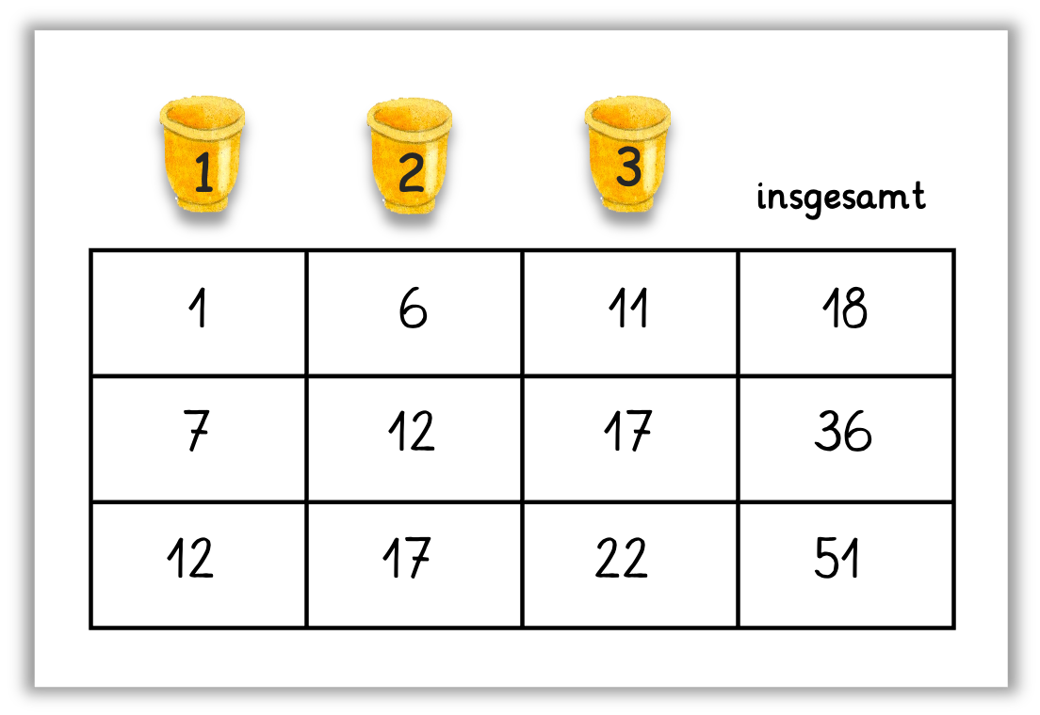
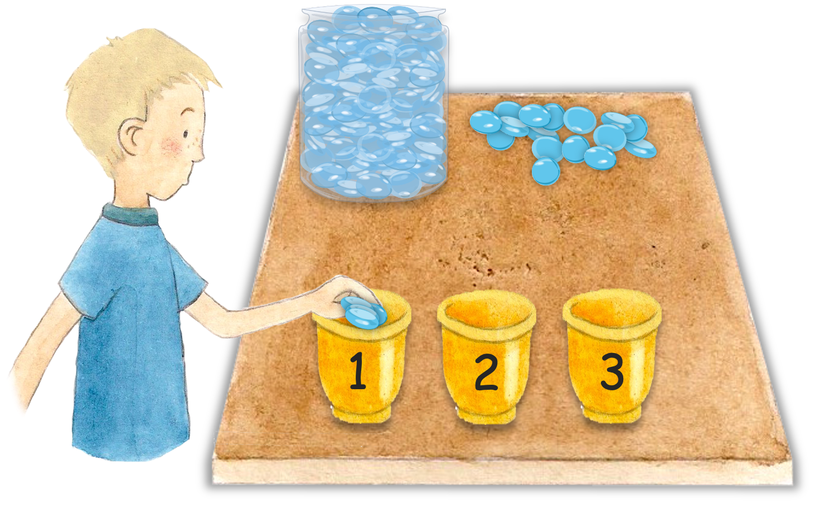
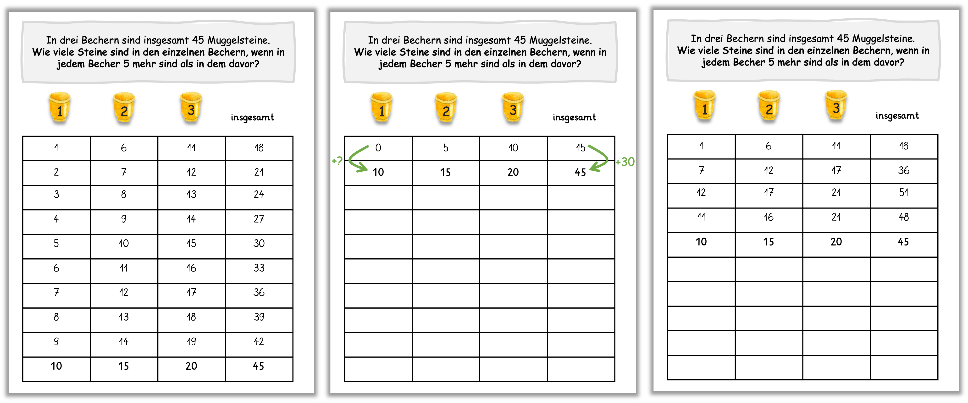
Modellieren durch Tabellen unterstützen
Notes:
Wie auch bei den anderen beiden Aufgaben haben die Lernenden in der skizzierten Unterrichtssituation auch verschiedene Phasen des Modellierens durchlaufen.
Animation: Verschiedene Herausforderungen ergaben sich in Bezug auf die Tätigkeiten des Modellierens. Selbstverständlich sind auch diese lediglich exemplarisch dafür, dass Lernende beim Modellieren vor verschiedenen Herausforderungen stehen können. Tabellen können hierbei unterstützen.
Animation: Beim Verstehen und Strukturieren der Situation mit Material haben die Lernenden zwar feststellen können, welche Zusammenhänge in der Aufgabe stecken. Aufgrund der Dynamik der Situation können diese jedoch nicht zwangsläufig in den Blick genommen und vernetzt werden.
Animation: Tabellen können daher das Mathematisieren der Situation unterstützen, indem die dynamische Situation in eine statische Darstellung überführt wird.
Animation: Doch Tabellen können auch weitere Funktionen erfüllen: Beim innermathematischen Bearbeiten setzen sich die Lernenden weiter mit diesen auseinander, entwickeln sie im Gespräch weiter und gelangen schließlich zu eigenen Vorgehensweisen und einem Ergebnis.
Animation: Auch hier können mathematische Gespräche produktiv genutzt werden, indem Vorgehensweisen und Darstellungen miteinander verglichen werden, Vorteile hervorgehoben werden und diese auf die eigene Lösung übertragen werden.

Slide 101
Modellieren durch Tabellen unterstützen
EINE AUFGABE – VIELE MÖGLICHKEITEN
In zwei Bechern sind insgesamt 12 Muggelsteine. Im zweiten Becher sind doppelt so viele Murmeln wie im ersten Becher.
Wie viele Steine sind in den einzelnen Bechern?
inhaltliche Komplexität reduzieren
In drei Bechern sind Muggelsteine. In jedem Becher sind 5 mehr als in dem zuvor.
Insgesamt sind 20 Muggelsteine in den Bechern.
Kann das stimmen?
In drei Bechern sind insgesamt 45 Muggelsteine.
Wie viele Steine sind in den einzelnen Bechern, wenn in jedem Becher 5 mehr sind als in dem davor?
Einzelne Tätigkeiten des Modellierens gezielter herausfordern
Tabellen scheinen die Lernenden also unterstützen zu können.
Aber die Aufgabe passt so noch nicht zu meiner Lerngruppe und meinem Unterrichtsziel.
Notes:
Auch diese Aufgabe diente der exemplarischen Veranschaulichung von Modellierungsaktivitäten im Mathematikunterricht.
Animation: Die Aufgabe kann – wie die anderen beiden Aufgaben zuvor – selbstverständlich an die Gegebenheiten der Klasse angepasst werden.
Animation: Indem auf inhaltlicher Ebene die Komplexität reduziert und nur 2 Becher in den Blick genommen werden, werden dennoch weiterhin zentrale Tätigkeiten des Modellierens angeregt. Damit ist die Aufgabe auch in früheren Jahrgangsstufen einsetzbar.
Animation: Eine andere Adaptionsmöglichkeit ist es, auch aus dieser Aufgabe eine „Kann das stimmen?“-Aufgabe zu machen und so die Tätigkeiten Interpretieren und Validieren zu fokussieren.
Selbstverständlich sind weitere Adaptionen denkbar.

Slide 102
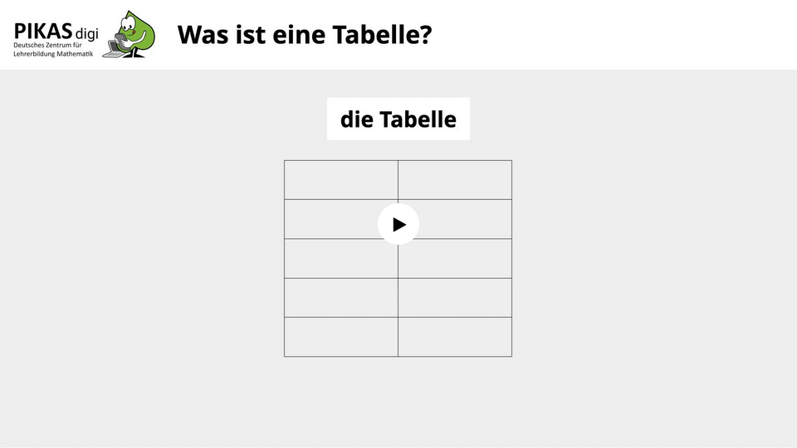
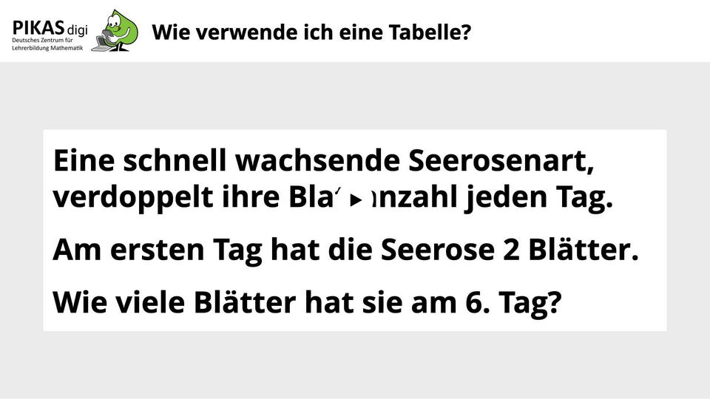
Modellieren durch Tabellen unterstützen
TABELLEN ALS LERNGEGENSTAND ZUM THEMA MACHEN
https://pikas-digi.dzlm.de/node/120
Notes:
Wie bereits angeführt, sind Auch Tabellen selbst oftmals zunächst ein Lerngegenstand. Die hier angeführten Videos „die Tabelle „und „Wie verwende ich eine Tabelle?“ können hierzu mit der Lerngruppe angeschaut werden, um das Erstellen von Tabellen selbst zum Thema zu machen. Sie stehen kostenfrei auf Pikas digi zur Verfügung.

Slide 103
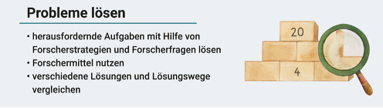
Modellieren durch Tabellen unterstützen
Tabellen dienen beim Modellieren
als Hilfen zum Strukturieren und zum Weiterdenken
Tabellen sollten im Unterricht
gemeinsam sprachlich und mit passenden Darstellungen erarbeitet und begleitet werden
für das Lösen herausfordernder Aufgaben angelegt und weiterentwickelt werden können
zum Vergleichen und Reflektieren verschiedener Lösungswege genutzt werden
Notes:
Es wurde deutlich: Auch Tabellen können im Modellierungsprozess unterschiedliche unterstützende Funktionen annehmen: Dynamische Situationen und Veränderungen können festgehalten und miteinander verglichen werden. Auch können Tabellen fortgesetzt und so Zusammenhänge in den Blick genommen werden. Nicht zuletzt können Tabellen außerdem Anlass für mathematische Gespräche und inhaltliche Aushandlungsprozesse sein.
Tabellen sollten im Unterricht
gemeinsam sprachlich und mit passenden Darstellungen erarbeitet und begleitet werden
für das Lösen herausfordernder Aufgaben angelegt und weiterentwickelt werden können
zum Vergleichen und Reflektieren verschiedener Lösungswege genutzt werden
Animation: Wie bereits angesprochen, können Modellierungsaufgaben auch einen Problemlösecharakter aufweisen. Beide prozessbezogenen Kompetenzen unterscheiden sich jedoch dadurch, dass beim Modellieren fortlaufende Bezüge zwischen Lebens- und Mathewelt hergestellt werden, während das Problemlösen allein rein innermathematisch ist.

Slide 104
Modellieren durch Tabellen unterstützen
KERNBOTSCHAFT
Mit Hilfe von Tabellen können Lernende Zusammenhänge gezielter in den Blick nehmen und ihr Vorgehen systematisieren.
Notes:
Kernbotschaft des zweiten Unterstützungselements „Tabellen“

Slide 105
Gliederung
Reflexion des Erprobungsauftrags
Modellieren im Mathematikunterricht
Modellieren herausfordern und unterstützen
Modellieren durch Fragen an den Text unterstützen
Modellieren durch Skizzen unterstützen
Modellieren durch Tabellen unterstützen
Reflexion und Planung eines Erprobungsauftrags
105
Notes:
Nachdem drei zentrale Unterstützungsmöglichkeiten für das Modellieren diskutiert wurden, soll nun auf den Transfer in die Praxis fokussiert werden. Im Fokus steht: Wie können Sie diese Anregungen für Ihren Unterricht nutzen?

Slide 106
Reflexion
KERNBOTSCHAFTEN DES 3. MODULS
Beim Modellieren stellen die Lernenden Bezüge zwischen der Lebenswelt und der Mathewelt her. Mit passenden Aufgaben können einzelne Tätigkeiten des Modellierens gezielt in den Blick genommen werden.
1.
Durch Fragen an den Text können Lernende sich in ihrem Lösungsprozess fokussieren und diesen strukturieren.
2.
Der zielgerichtete und bewusste Einsatz von Skizzen kann die Lernenden bei verschiedenen Tätigkeiten des Modellierens unterstützen.
3.
4.
Mit Hilfe von Tabellen können Lernende Zusammenhänge gezielter in den Blick nehmen und ihr Vorgehen systematisieren.
Notes:
Auf dieser Folie sind zunächst noch einmal die Kernbotschaften des Moduls zusammengefasst.
Der Blick auf die Tätigkeiten des Modellierens sowie ein Bewusstsein für den gezielten Einsatz von Unterstützungsmaßnahmen für die jeweiligen Prozesse kann helfen, die Lernenden beim Modellieren zu unterstützen.

Slide 107
Reflexion
MODELLIEREN – EIN KOMPLEXES PHÄNOMEN?
Beim Modellieren setzen sich die Lernenden mit teilweise komplexen Situationen auseinander. Doch mir fällt auf: Viele der Tätigkeiten des Modellierens unterstütze ich bereits aktiv in meinem Unterricht.
Und es müssen auch nicht immer alle Aktivitäten des Modellierens gleichzeitig angesprochen werden. Wenn ich das Modellieren gezielt unterstütze, wird es nach und nach ein fester Bestandteil meines Unterrichts werden können.
MSB NRW, 2021, S. 83
Notes:
Blickt man auf den Lehrplan des Landes NRW, sind dort verschiedene Kompetenzerwartungen im Bezug auf das Modellieren formuliert, die die Kompetenz als komplexes Konstrukt erscheinen lassen.
Animation: Wie hoffentlich jedoch im Verlauf der Veranstaltung deutlich geworden ist: Viele der Aspekte, die der Lehrplan formuliert, finden sich ganz selbstverständlich bereits in Ihrem Unterricht wieder. Indem Sie sich über die Bedeutsamkeit der Vernetzung von Lebens- und Mathewelt bewusst sind und die Lernenden zielgerichtet unterstützen, werden diese Aspekte ganz direkt und zugleich ohne Mehraufwand berücksichtigt.
Das Modellieren als prozessbezogene Kompetenz wird dabei nicht von heute auf morgen gelingen: Vielmehr geht es darum, im Verlauf des Mathematikunterrichts in der Grundschule immer wieder einzelne Tätigkeiten des Modellierens gezielt zu formulieren und Anlässe zu bieten, anhand derer die Lernenden nach und nach die entsprechenden Kompetenzen entwickeln können.
Im Erprobungsauftrag wird daher eine konkrete Modellierungsaktivität vorbereitet, die sie unmittelbar auf Ihren Unterricht übertragen können.

Slide 108



Planung des Erprobungsauftrags – Variante A
AKTIVITÄT
Sichten Sie die Aufgabensammlungen zu den jeweiligen Unterstützungsmöglichkeiten des Modellierens.
Nehmen Sie eine Aufgabe gezielt in den Blick.
Adaptieren Sie diese ggf. für Ihre Lerngruppe.
Welche Tätigkeiten des Modellierens stehen bei dieser Aufgabe besonders im Vordergrund?
Welche Herausforderungen könnten für die Lernenden bestehen?
Wie kann die jeweilige Unterstützungsmöglichkeit die Lernenden beim Bearbeiten unterstützen?
Inwiefern würden Sie die Aufgabe für Ihre Lerngruppe adaptieren?
Planen Sie anschließend, wie Sie Ihre Lerngruppe konkret bei dieser Aufgabe unterstützen können. Nutzen Sie dafür den entsprechenden Planungsbogen.
Notes:
(Dies ist eine Möglichkeit der Planung der Praxiserprobung. Indem die Aufgabensammlungen zur Verfügung gestellt werden, können die Lehrkräfte bewusst eine Aufgabe auswählen und für ihre Lerngruppe adaptieren. Ein entsprechender Planungsbogen kann die Vorbereitung der Praxiserprobung unterstützen)

Slide 109
Planung des Erprobungsauftrags – Variante B
AKTIVITÄT
Nehmen Sie Ihr Lehrwerk hinsichtlich der dort enthaltenen Modellierungsaufgaben in den Blick.
Welche Tätigkeiten des Modellierens stehen bei dieser Aufgabe besonders im Vordergrund?
Welche Herausforderungen könnten für die Lernenden bestehen?
Welche Unterstützungsmöglichkeiten (Fragen an den Text, Skizzen, Tabellen, …) bieten sich an?
Planen Sie anschließend, wie Sie Ihre Lerngruppe konkret bei dieser Aufgabe unterstützen können. Nutzen Sie dafür den entsprechenden Planungsbogen.
Notes:
(Dies ist eine Möglichkeit der Planung der Praxiserprobung. Die Lehrkräfte können ihr jeweiliges Schulbuch mit Blick auf die fokussierten Unterstützungselemente und passende Modellierungsaufgaben durchforsten und gegebenenfalls Adaptionen für ihre jeweilige Lerngruppe vornehmen sowie Unterstützungsmöglichkeiten entwickeln.. Ein entsprechender Planungsbogen kann die Vorbereitung der Praxiserprobung unterstützen)

Slide 110


Erprobungsauftrag
ERPROBUNGSAUFTRAG
Führen Sie die geplante Aktivität mit Blick auf die Förderung der prozessbezogenen Kompetenz Modellieren durch und reflektieren Sie mit Hilfe des Reflexionsbogens.
Notes:
Erprobungsauftrag für das dritte Modul der Veranstaltungsreihe „Prozessbezogene Kompetenzen herausfordern und unterstützen“

Slide 111

Reflexion des Erprobungsauftrags

Slide 112
Reflexion des Erprobungsauftrags
AKTIVITÄT
Berichten Sie über die Durchführung der von ihnen geplanten Modellierungsaktivität und reflektieren Sie Ihre Beobachtungen in Ihrer Lerngruppe.
Welche Tätigkeiten des Modellierens haben die Kinder gezeigt?
An welchen Stellen im Prozess des Modellierens gab es Schwierigkeiten?
Inwiefern haben Sie Unterstützungsmöglichkeiten des Modellierens (Fragen an den Text, Skizzen, Tabellen, …) bewusst eingesetzt? Welche waren das und welche waren hilfreich?
In welchen Momenten ist Ihnen das besonders gut gelungen? In welchen ist es Ihnen noch schwer(er) gefallen? Warum?

Slide 116
Literatur
Maaß, K. (2011). Mathematisches Modellieren in der Grundschule. http://www.sinus-an-grundschulen.de/fileadmin/uploads/Material_aus_SGS/Handreichung_Maass_2011-2.pdf
Ministerium für Schule und Bildung des Landes Nordrhein-Westfalen (2021). Lehrpläne für die Primarstufe in Nordrhein-Westfalen. Ritterbach Verlag.
Ruwisch, S. (2022). Modellieren = Sachrechnen? In: Grundschule Mathematik, 73, 2-7.
Ruwisch, S. & Rechtsteiner, C. (2023). Modellieren – vielfältige Übersetzungs- und Strukturierungsprozesse statt kreisartiger Bearbeitungen. In: Steinweg, A. S., Grundlegende Kompetenzen sichern. Lernende und Lehrende im Blick. Tagungsband des AK Grundschule in der GDM 2023. 93-96.

